Slide 1

Wstęp do
sztucznej
inteligencji
15 poziomów w głąb
dr Marcin Albiniak
Notes:
Wykład wprowadzający. Celem jest zbudowanie języka do rozumienia AI, krytycznej oceny jej wyników oraz świadomego projektowania zastosowań. Grafiki koncepcyjne stanowią metafory i nie przedstawiają budowy modeli.
Dzień dobry. Zapraszam Państwa do wejścia w sztuczną inteligencję trochę głębiej, niż pozwala codzienny język reklam i nagłówków. Będziemy rozmawiać o systemach, które rozpoznają, przewidują, generują i działają, ale również o nas: o tym, dlaczego tak szybko przypisujemy im wiedzę, intencję i autorytet.
Nie trzeba dziś znać rachunku macierzowego ani umieć programować sieci neuronowej. Potrzebna będzie gotowość do zadawania dokładnych pytań. Gdy zobaczymy dobry wynik, zapytamy, w jakich warunkach powstał. Gdy usłyszymy płynną odpowiedź, sprawdzimy jej uzasadnienie. Gdy ktoś powie, że system sam podjął decyzję, ustalimy, kto wybrał jego cel i kto dopuścił go do działania.
Po tym spotkaniu chciałbym, żeby potrafili Państwo opisać podstawowe mechanizmy AI i rozpoznać moment, w którym techniczna odpowiedź przestaje wystarczać. To szczególnie ważne wtedy, gdy wynik obliczenia zaczyna wpływać na cudze życie.
Najgłębsze pytanie tego wykładu dotyczy granicy między tym, co potrafimy obliczyć, a tym, co potrafimy uzasadnić. Te granice nie muszą się pokrywać. Możemy zbudować skuteczny system, nie rozumiejąc w pełni wszystkich powodów jego sukcesu. Możemy też dokładnie znać jego instrukcje, a nadal nie mieć dobrego powodu, żeby powierzyć mu określoną władzę.
Zanim przejdziemy do mechanizmów, krótko przedstawię perspektywę, z której będziemy na nie patrzeć.
Wersja scalona. Źródła: Wstep_do_AI_84_slajdy.pptx; Wstep_do_AI_15_poziomow_w_glab.pptx. Grafiki koncepcyjne są metaforami, a wykresy opisane jako poglądowe nie przedstawiają pomiarów.

Slide 2
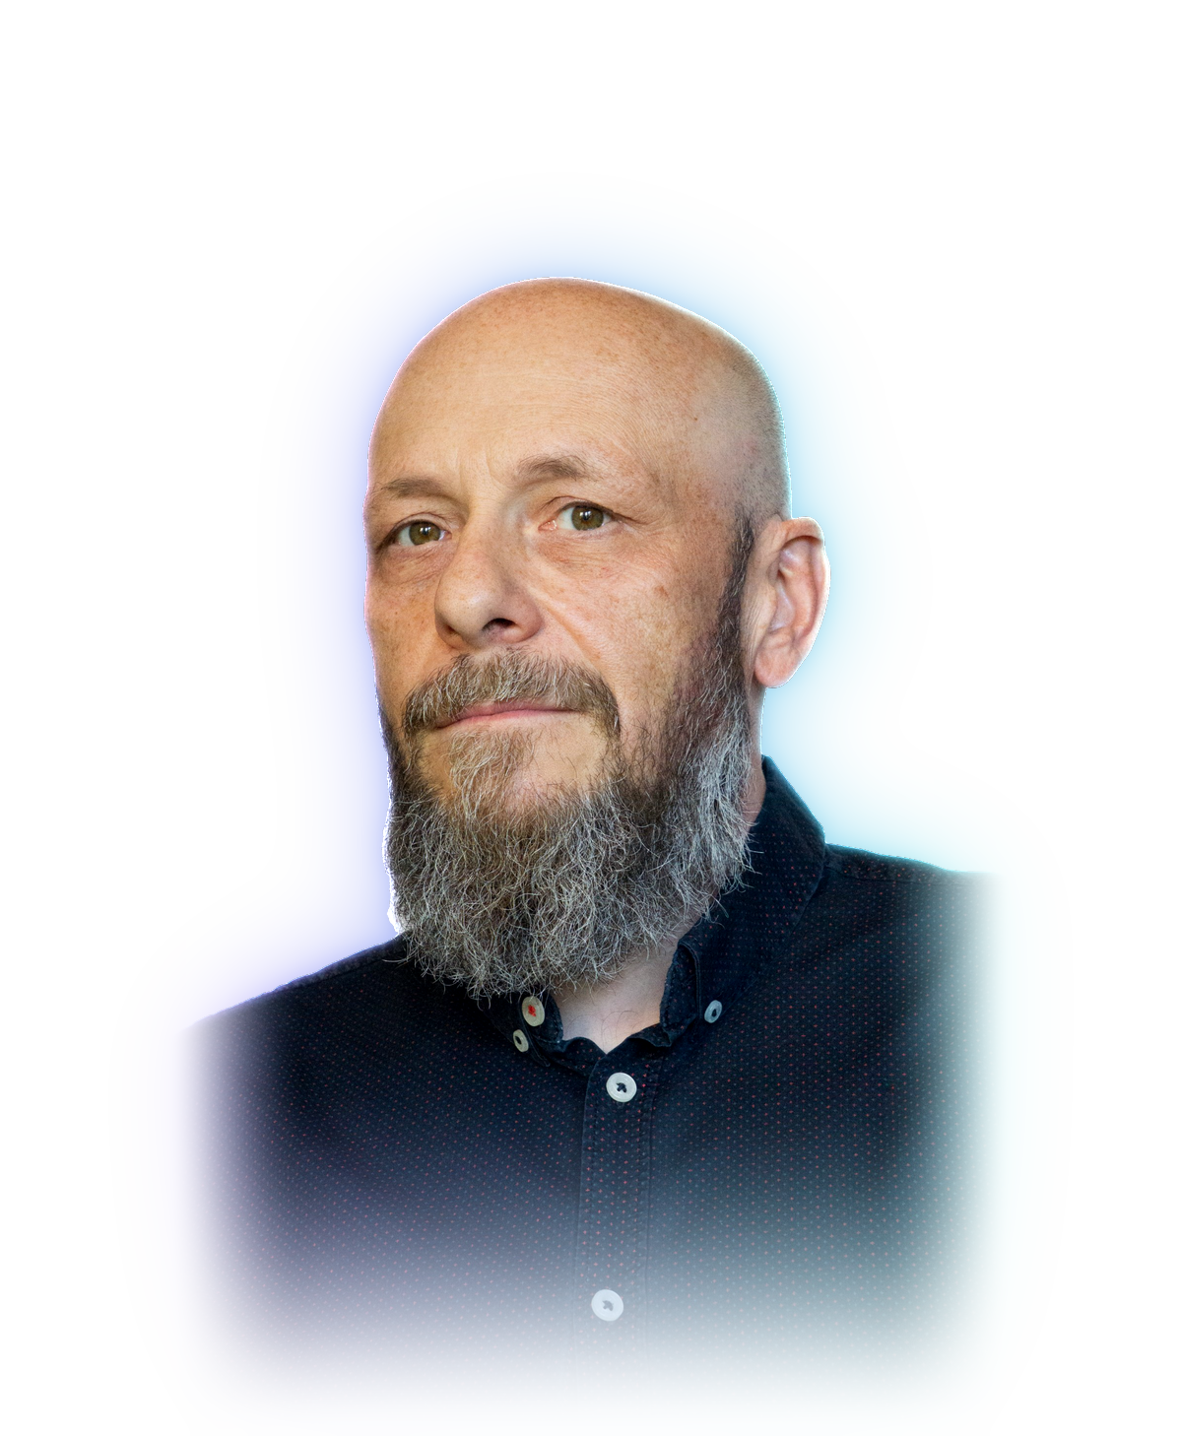
dr Marcin
Albiniak
Architekt systemów kognitywnych
Doktor informatyki, specjalność AI. Politechnika Śląska.
Kierownik studiów AI Mastery oraz Biznes w erze AI.
LLM i agenci. Context engineering. Strategia AI.
Założyciel RESSCIENCE i SYNAPSE X.
002
Notes:
Przedstawienie prowadzącego. Tytuł i funkcje pochodzą z dostarczonej prezentacji. Aktualna fotografia pochodzi z pliku DSC01386.jpg. Nazwy programów zachowano zgodnie z materiałem źródłowym.
Nazywam się Marcin Albiniak. Jestem kierownikiem studiów AI Mastery: Teoria i Implementacja Sztucznej Inteligencji w Systemach Informatycznych oraz programu Biznes w erze AI. Budowanie umiejętności przyszłości.
Same nazwy tych programów pokazują dwa punkty widzenia, które będą się dzisiaj spotykały. Z jednej strony mamy konstrukcję systemów: dane, modele, algorytmy i sposób sprawdzania wyników. Z drugiej mamy organizacje i ludzi, którzy muszą zdecydować, do czego tych systemów użyją, za co zapłacą oraz jak rozpoznają, czy technologia rzeczywiście pomogła.
Nie chciałbym rozdzielać tych perspektyw. Inżynier potrzebuje rozumieć skutki własnych uproszczeń, a osoba podejmująca decyzję biznesową potrzebuje rozumieć ograniczenia narzędzia. W przeciwnym razie rozmawiamy o tym samym systemie, używając tych samych słów, ale nadając im całkowicie różne znaczenia.
W praktyce odpowiedzialne korzystanie z AI wymaga umiejętności tłumaczenia między językami. Słowo „dokładność” znaczy coś konkretnego w eksperymencie, a coś znacznie szerszego dla człowieka, który obawia się błędnej decyzji. Będziemy pilnować, żeby te znaczenia nie rozchodziły się niezauważenie.
Dlatego proponuję trzy pytania, które będą towarzyszyły nam przez cały wykład.
Wersja scalona. Źródła: Wstep_do_AI_84_slajdy.pptx; Wstep_do_AI_15_poziomow_w_glab.pptx. Grafiki koncepcyjne są metaforami, a wykresy opisane jako poglądowe nie przedstawiają pomiarów.

Slide 3
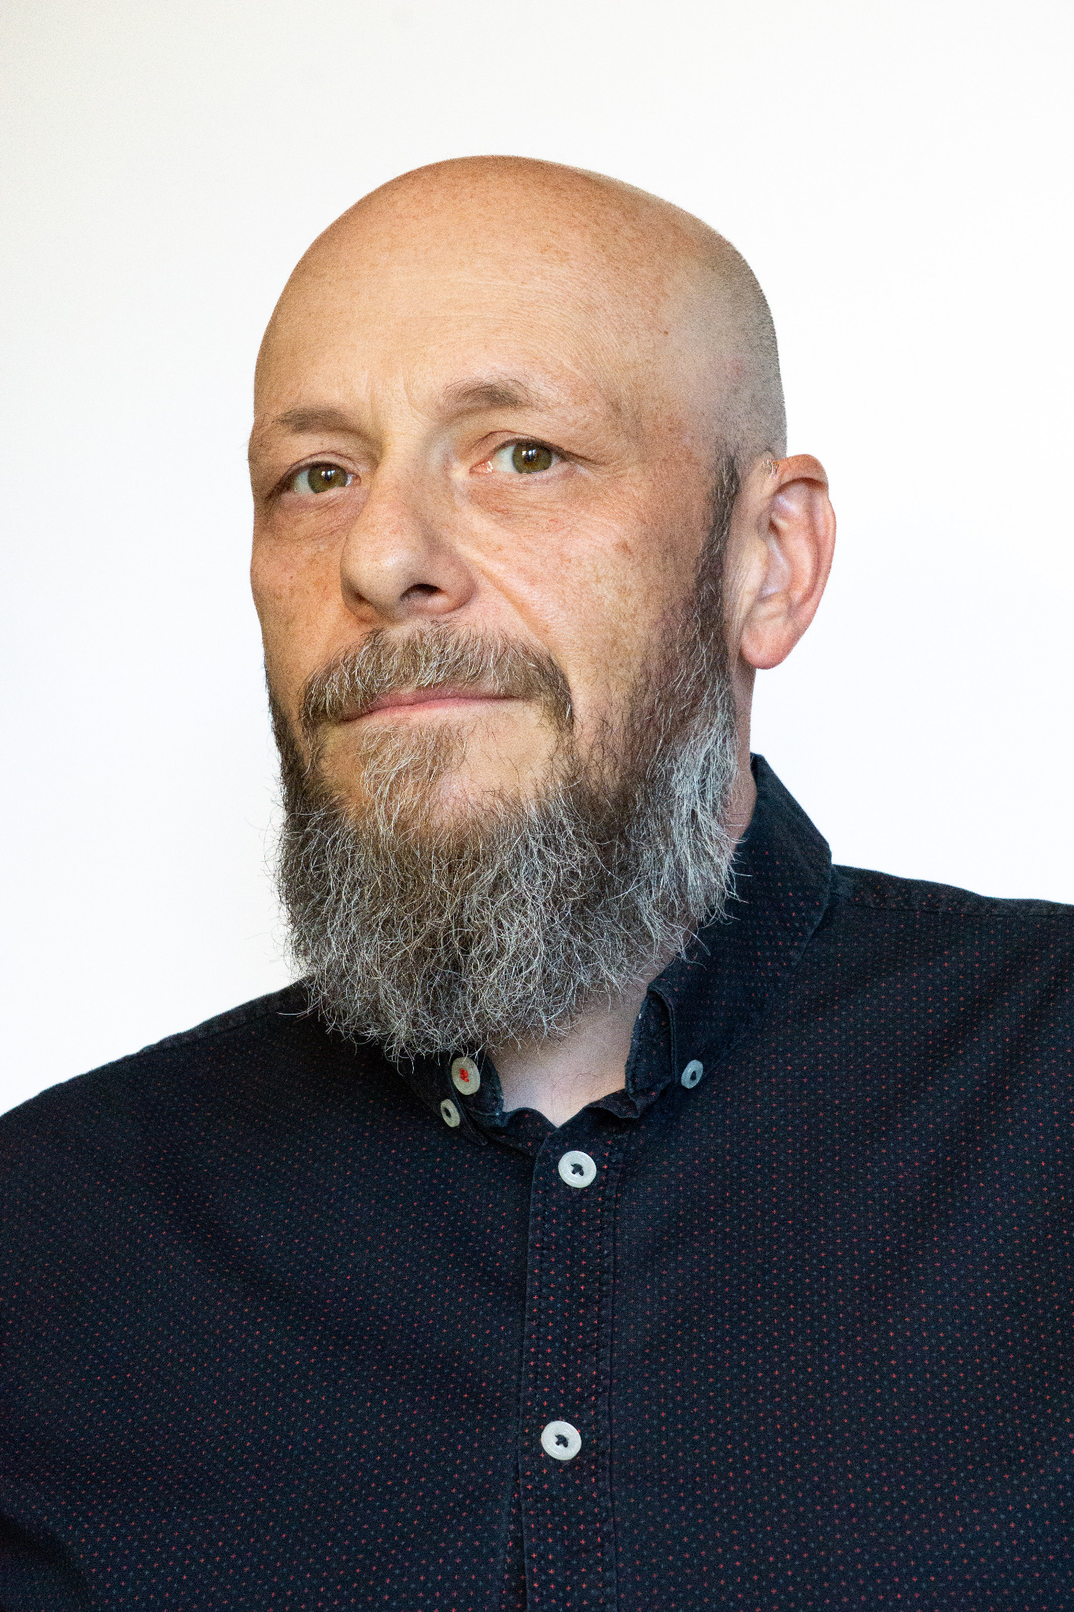
Perspektywa prowadzącego
Technologia spotyka się tu z decyzjami ludzi.
Jak działa mechanizm?
Jak sprawdzić jego wynik?
Kto poniesie koszt pomyłki?
003
Notes:
To perspektywa organizująca wykład, a nie deklaracja dodatkowych kwalifikacji prowadzącego. Zaproś uczestników do podania jednego zastosowania AI ze swojej pracy. Wróć do tych przykładów podczas omawiania metod uczenia i ryzyka.
Pierwsze pytanie brzmi: jak działa mechanizm? Nie zawsze potrzebujemy znać każdy parametr, ale powinniśmy wiedzieć, jaki problem system rozwiązuje i skąd bierze informacje. Klasyfikator dokumentów, generator tekstu i robot poruszający się po magazynie mają zupełnie inne relacje ze światem.
Drugie pytanie brzmi: jak sprawdzamy wynik? Piękna demonstracja pokazuje, że coś może się udać. Rzetelny test ma pokazać, jak często się udaje, gdzie zawodzi i czy poradzi sobie z przypadkami, których wcześniej nie widział.
Trzecie pytanie brzmi: kto poniesie koszt pomyłki? Osoba kupująca system, osoba obsługująca alarm i osoba oceniona przez model mogą mieć różne interesy. Jeżeli zaoszczędzimy czas jednej grupy, przenosząc cały koszt błędów na drugą, nie powinniśmy nazywać tego sukcesem bez dodatkowego uzasadnienia.
Te pytania układają się w trzy poziomy: działanie, wiedza i odpowiedzialność. Kłopoty zaczynają się wtedy, gdy dowód z jednego poziomu przenosimy na drugi. Z faktu, że system działa zgodnie z projektem, nie wynika jeszcze, że projekt był właściwy. Z wysokiej trafności nie wynika automatycznie prawo do decydowania o człowieku.
Proszę teraz zachować w pamięci jedno zastosowanie AI z własnej pracy. Będziemy do niego wracać.
Wersja scalona. Źródła: Wstep_do_AI_84_slajdy.pptx; Wstep_do_AI_15_poziomow_w_glab.pptx. Grafiki koncepcyjne są metaforami, a wykresy opisane jako poglądowe nie przedstawiają pomiarów.

Slide 4
Mapa wykładu
Piętnaście obszarów, od definicji do odpowiedzialności za przyszłość.
01 Pojęcia i granice AI
06 Sieci neuronowe
11 Wizja komputerowa
02 Inteligencja i świadomość
07 Algorytmy ewolucyjne
12 Planowanie i działanie
03 Historia AI
08 Wiedza i wnioskowanie
13 Zastosowania AI
04 Uczenie maszynowe
09 Logika rozmyta
14 Etyka i odpowiedzialność
05 Rodzaje uczenia
10 Język i generowanie
15 Przyszłość i granice kontroli
004
Notes:
Kolejność łączy mechanizmy, sposoby testowania oraz pogłębienia filozoficzne. Każde pojęcie otrzymuje jedno podstawowe wyjaśnienie, a dalsze slajdy pokazują jego odmienne konsekwencje.
Wersja scalona. Źródła: Wstep_do_AI_84_slajdy.pptx; Wstep_do_AI_15_poziomow_w_glab.pptx. Grafiki koncepcyjne są metaforami, a wykresy opisane jako poglądowe nie przedstawiają pomiarów.

Slide 5

01
Pojęcia i granice AI
Co właściwie nazywamy inteligencją?
01 / 15
005
Notes:
Rozdział 1. Co właściwie nazywamy inteligencją? Ilustracja koncepcyjna z materiału prowadzącego.
Wersja scalona. Źródła: Wstep_do_AI_84_slajdy.pptx; Wstep_do_AI_15_poziomow_w_glab.pptx. Grafiki koncepcyjne są metaforami, a wykresy opisane jako poglądowe nie przedstawiają pomiarów.

Slide 6

Trzy pytania na początek
Co sprawia, że przypisujemy systemowi inteligencję?
Kalkulator liczy bezbłędnie. Czy to wystarcza?
Termostat reaguje na temperaturę. Czy ma cel?
Chatbot odpowiada płynnie. Co to dowodzi?
01 / 15
006
Notes:
Trzy przykłady służą rozdzieleniu sprawności obliczeniowej, regulacji i rozumienia. Nie wnioskuj o stanach psychicznych wyłącznie z podobieństwa języka. Poproś o krótkie odpowiedzi i wróć do nich po omówieniu testów oraz świadomości.
Wersja scalona. Źródła: Wstep_do_AI_84_slajdy.pptx; Wstep_do_AI_15_poziomow_w_glab.pptx. Grafiki koncepcyjne są metaforami, a wykresy opisane jako poglądowe nie przedstawiają pomiarów.

Slide 7
Sztuczna inteligencja
Dziedzina budowania systemów, które wykonują zadania wymagające wnioskowania, uczenia lub działania w złożonym otoczeniu.
Rozpoznawanie mowy to zadanie percepcyjne.
Planowanie trasy to wybór działania.
Generowanie odpowiedzi to zadanie językowe.
01 / 15
007
Notes:
Definicja robocza ma być użyteczna, nie rozstrzygać sporów filozoficznych. AI obejmuje metody uczące się oraz metody oparte na jawnych regułach i przeszukiwaniu. Sam fakt automatyzacji nie wystarcza, aby sensownie wyjaśnić działanie systemu.
Sztuczna inteligencja to dziedzina budowania systemów, które wykonują zadania wymagające wnioskowania, uczenia lub działania w złożonym otoczeniu. To definicja robocza. Ma nam pomóc rozpoznawać problemy, a nie rozstrzygać całą filozofię umysłu jednym zdaniem.
Kiedy telefon zamienia mowę na tekst, mamy zadanie percepcyjne. Kiedy program szuka trasy przy ograniczeniach czasu i kosztu, mamy problem planowania. Kiedy model tworzy odpowiedź, mamy zadanie językowe. W każdym przypadku coś innego znaczy poprawny wynik i inaczej trzeba zbierać dowody jego jakości.
Ważne jest także to, że AI nie musi się uczyć podczas działania. System może korzystać z wcześniej ustalonych reguł, przeszukiwać przestrzeń możliwości albo używać modelu wytrenowanego wiele tygodni wcześniej. Nazwa dziedziny nie mówi jeszcze, jaki mechanizm znajduje się w środku.
Słowo „inteligencja” łatwo przesuwa uwagę z zadania na domniemany podmiot. Zaczynamy wyobrażać sobie kogoś, kto rozumie całą sytuację. Tymczasem system może sprawnie przetwarzać jedną reprezentację problemu, nie mając dostępu do wielu okoliczności oczywistych dla człowieka. Dlatego najpierw nazywamy zadanie, dopiero potem oceniamy zakres zdolności.
Żeby uporządkować dalszą rozmowę, oddzielmy AI, uczenie maszynowe i uczenie głębokie.
Wersja scalona. Źródła: Wstep_do_AI_84_slajdy.pptx; Wstep_do_AI_15_poziomow_w_glab.pptx. Grafiki koncepcyjne są metaforami, a wykresy opisane jako poglądowe nie przedstawiają pomiarów.

Slide 8
Cztery perspektywy na AI
Możemy porównywać myślenie lub działanie oraz ludzki wzorzec lub kryterium racjonalności.
Myśleć jak człowiek: zgodność z procesami poznawczymi.
Myśleć racjonalnie: poprawne reguły wnioskowania.
Działać jak człowiek: zachowanie obserwowane z zewnątrz.
Działać racjonalnie: dobór działania do celu i informacji.
01 / 15
008
Notes:
Klasyczna mapa podejść do AI, inspirowana Russell i Norvig, Artificial Intelligence: A Modern Approach. Racjonalność jest zawsze względna wobec celu, informacji i zasobów. Nie utożsamiaj jej z nieomylnością. Źródło: https://aima.cs.berkeley.edu/
Wersja scalona. Źródła: Wstep_do_AI_84_slajdy.pptx; Wstep_do_AI_15_poziomow_w_glab.pptx. Grafiki koncepcyjne są metaforami, a wykresy opisane jako poglądowe nie przedstawiają pomiarów.

Slide 9
AI, ML i deep learning
Uczenie głębokie należy do uczenia maszynowego. Uczenie maszynowe należy do AI.
AI obejmuje także reguły, logikę i planowanie.
ML dopasowuje model na podstawie danych.
Deep learning wykorzystuje wielowarstwowe sieci.
Generatywna AI opisuje rodzaj zadania, a nie osobny szczebel tej hierarchii.
01 / 15
009
Notes:
Podziały dotyczą różnych osi. NLP i wizja komputerowa są obszarami zastosowań. Transformer jest architekturą. Uczenie nadzorowane jest sposobem uzyskiwania sygnału uczenia. Model generatywny opisuje między innymi rozkład danych i może tworzyć próbki. Te pojęcia opisują różne osie podziału.
Uczenie maszynowe jest częścią sztucznej inteligencji, a uczenie głębokie jest częścią uczenia maszynowego. To pierwszy porządek. AI obejmuje również rozwiązania oparte na logice, regułach i planowaniu, które nie muszą dopasowywać parametrów do dużych zbiorów przykładów.
W uczeniu maszynowym budujemy procedurę, która na podstawie danych dopasowuje model. W uczeniu głębokim model ma postać wielowarstwowej sieci, a część potrzebnej reprezentacji również powstaje w treningu.
Ale są też inne osie podziału. NLP oznacza pracę z językiem, transformer oznacza architekturę, a uczenie nadzorowane opisuje sposób otrzymywania informacji zwrotnej. Generatywna AI opisuje rodzinę zadań związanych z tworzeniem danych. Tych pojęć nie należy ustawiać w jednej kolejce, jakby każde było następcą poprzedniego.
Pomylenie osi podziału prowadzi do zaskakująco praktycznych błędów. Ktoś pyta, czy lepszy będzie transformer, czy uczenie nadzorowane, choć transformer może być uczony nadzorowanie. To tak, jakby pytać, czy do przewozu wybieramy samochód, czy silnik elektryczny. Potrzebujemy osobno nazwać konstrukcję, sposób uczenia i zadanie.
Kiedy mamy już mapę pojęć, możemy zapytać, co właściwie chcemy nazywać inteligentnym zachowaniem.
Wersja scalona. Źródła: Wstep_do_AI_84_slajdy.pptx; Wstep_do_AI_15_poziomow_w_glab.pptx. Grafiki koncepcyjne są metaforami, a wykresy opisane jako poglądowe nie przedstawiają pomiarów.

Slide 10

ANI, AGI i ASI
Zakres kompetencji oraz zdolność przenoszenia wiedzy to osobne pytania.
ANI: zdolności ograniczone do określonych warunków.
AGI: szeroka, elastyczna inteligencja ogólna.
ASI: hipotetyczna przewaga wykraczająca poza ludzkie zdolności.
Kryteria, terminy i granice tych pojęć pozostają sporne.
01 / 15
010
Notes:
Nie używaj jednego efektownego pokazu ani deklaracji producenta jako rozstrzygającego dowodu AGI. Modele ogólnego przeznaczenia obsługują wiele zadań, ale ocena szerokości i niezawodności wymaga konkretnych kryteriów. Status świadomości jest innym zagadnieniem niż zakres kompetencji.
ANI to określenie inteligencji o ograniczonym zakresie: system radzi sobie z określonymi zadaniami i w określonych warunkach. Nie oznacza to, że musi wykonywać tylko jedną operację. Ważniejsze jest to, jak szeroko i jak niezawodnie potrafi przenosić umiejętności.
AGI nazywamy koncepcję szerokiej, elastycznej inteligencji ogólnej. Trudność polega na tym, że nie ma jednego powszechnie uzgodnionego kryterium, które zamknęłoby dyskusję. Jedni podkreślają zakres zadań, inni autonomię, uczenie nowych problemów albo porównanie z ludzką sprawnością.
Dlatego przy mocnej deklaracji o AGI zapytałbym najpierw o definicję operacyjną. Jakie zadania? W jakich warunkach? Z jakim dostępem do narzędzi? Jak często występują błędy? I jakie wyniki obaliłyby tę deklarację? Bez takich pytań spór łatwo staje się porównywaniem różnych znaczeń tego samego skrótu.
Szerokość kompetencji nie rozstrzyga świadomości ani statusu moralnego. Możemy dyskutować o bardzo zdolnym systemie, nie mając podstaw do przypisywania mu przeżyć. Możemy także badać możliwość świadomości, nie uznając jej za synonim wysokiego wyniku w testach. Oddzielenie tych pytań porządkuje całą debatę.
Zobaczmy teraz, jak te ambicje zmieniały się w historii AI.
Wersja scalona. Źródła: Wstep_do_AI_84_slajdy.pptx; Wstep_do_AI_15_poziomow_w_glab.pptx. Grafiki koncepcyjne są metaforami, a wykresy opisane jako poglądowe nie przedstawiają pomiarów.

Slide 11
W GŁĄB
Ruchomy horyzont AI
Gdy umiejętność powszednieje, przestajemy dostrzegać jej wcześniejszą niezwykłość.
Szachy i rozpoznawanie pisma przeszły drogę od pokazu do narzędzia.
Przyzwyczajenie zmienia język opisu sukcesu.
Warto oceniać kompetencję i warunki jej działania.
01 / 15
011
Notes:
Efekt AI jest obserwacją dotyczącą sposobu mówienia o technologii, a nie formalnym prawem definiującym inteligencję. Możemy zarazem doceniać automatyzację i badać ograniczenia. Pytanie do sali: jakie dzisiejsze osiągnięcie za dekadę będzie wyglądało na zwykłą funkcję oprogramowania? Inspiracja: druga prezentacja, slajd 14. Usunięto niezweryfikowany cytat dosłowny.
Wersja scalona. Źródła: Wstep_do_AI_84_slajdy.pptx; Wstep_do_AI_15_poziomow_w_glab.pptx. Grafiki koncepcyjne są metaforami, a wykresy opisane jako poglądowe nie przedstawiają pomiarów.

Slide 12
W GŁĄB
Test tworzy obraz inteligencji
To, co mierzymy, decyduje o tym, jaką sprawność zauważymy.
System znakomicie rozwiązuje zestaw egzaminacyjny, lecz gubi się po zmianie formatu zadania.
Co w tym wyniku jest kompetencją, a co znajomością konwencji?
01 / 15
012
Notes:
Rozróżnij faktyczny transfer do nowych zadań, zapamiętanie przykładów i dopasowanie do formatu. Zapytaj, jakie dowody byłyby potrzebne do szerokiego wniosku o inteligencji. Weryfikacja wymaga nowych problemów, kontroli przecieku danych i sprawdzenia odporności na zmianę warunków. To autorski przykład dydaktyczny.
Wyobraźmy sobie system, który znakomicie rozwiązuje przygotowany egzamin. Zmieniamy jednak układ polecenia, dodajemy nieistotne zdanie albo prosimy o tę samą operację w nieznanej konwencji i wynik wyraźnie spada. Co właściwie zmierzyliśmy za pierwszym razem?
Możliwe są różne odpowiedzi. System mógł opanować prawdziwą umiejętność, lecz nie rozpoznać nowego opisu zadania. Mógł też wykorzystać regularność formatu. Mógł wreszcie znać bardzo podobne przykłady. Sam wynik nie pozwala odróżnić tych wyjaśnień.
Rzetelna ocena powinna więc zmieniać warunki w kontrolowany sposób. Sprawdzamy nowe przykłady, odmienne sformułowania i zadania wymagające transferu. Jeżeli interesuje nas samodzielne rozumowanie, nie wystarczy test, który można zdać dzięki powierzchownym wskazówkom. Ale również pojedyncza porażka po zmianie formatu nie dowodzi, że system nie ma żadnej przydatnej kompetencji.
Teraz zejdźmy jeszcze głębiej. Gdy test staje się celem rozwoju, zaczyna kształtować same systemy. Udoskonalamy to, co umiemy policzyć, a potem możemy uznać policzalne za pełną definicję wartości. Dotyczy to modeli, szkół i organizacji. Pytanie „czy system jest inteligentny?” warto wtedy zamienić na dokładniejsze: jakie zachowania nagradzamy, jakich nie zauważamy i jakie alternatywne wyjaśnienie pasuje do wyniku? Dopiero zestaw różnych dowodów daje prawo do szerszego wniosku.
Jest tu jeszcze jedna warstwa. Benchmark działa trochę jak instytucja przyznająca uznanie: decyduje, jaki rodzaj sukcesu stanie się widoczny. Jeżeli cała dziedzina optymalizuje się pod ten sam zestaw zadań, możemy otrzymać rzeczywisty postęp w mierzonej sprawności i jednocześnie coraz słabszą informację o pozostałych zdolnościach. Dlatego potrzebujemy nie tylko nowych wyników, lecz także nowych sposobów zadawania pytań. Dobry test powinien umieć zaskoczyć nasze przekonanie o systemie. Jeśli służy wyłącznie do potwierdzania wcześniej przyjętej opowieści, przestaje pomagać w odkrywaniu ograniczeń.
To prowadzi nas do rozróżnienia między sprawnością wyspecjalizowaną a inteligencją ogólną.
Wersja scalona. Źródła: Wstep_do_AI_84_slajdy.pptx; Wstep_do_AI_15_poziomow_w_glab.pptx. Grafiki koncepcyjne są metaforami, a wykresy opisane jako poglądowe nie przedstawiają pomiarów.

Slide 13

02
Inteligencja i świadomość
Kompetencja, rozumienie i doświadczenie
02 / 15
013
Notes:
Rozdział 2. Kompetencja, rozumienie i doświadczenie Ilustracja koncepcyjna z materiału prowadzącego.
Wersja scalona. Źródła: Wstep_do_AI_84_slajdy.pptx; Wstep_do_AI_15_poziomow_w_glab.pptx. Grafiki koncepcyjne są metaforami, a wykresy opisane jako poglądowe nie przedstawiają pomiarów.

Slide 14

Inteligencja ma wiele wymiarów
Sprawność w zadaniu, adaptacja i rozumienie opisują różne własności.
Dobry szachista może nie rozpoznawać obrazu.
Model językowy może pisać płynnie i mylić fakty.
Wynik jednego testu nie opisuje całego systemu.
02 / 15
014
Notes:
W materiale źródłowym pojawia się teoria inteligencji wielorakich Gardnera. Można ją przywołać jako perspektywę edukacyjną, lecz nie jako uzgodnioną taksonomię mechanizmów poznawczych ani podstawę pomiaru AI. Oddziel ocenę kompetencji od twierdzeń o świadomości.
Sprawność w jednym zadaniu, elastyczność i rozumienie to różne własności. Człowiek może świetnie grać w szachy i słabo odnajdywać się w relacjach społecznych. System może dobrze rozpoznawać obrazy i nie umieć wyjaśnić, dlaczego określony błąd jest dla użytkownika dotkliwy.
Dlatego wynik testu trzeba czytać razem z opisem testu. Interesuje nas, czy przykłady były nowe, czy zmienił się sposób zadania pytania i czy system potrafi przenieść umiejętność do innego kontekstu. Płynna odpowiedź językowa także jest wynikiem określonego zadania, a nie automatycznym dowodem wszystkich pozostałych zdolności.
W materiałach o inteligencji spotykamy wiele podziałów, w tym edukacyjną teorię inteligencji wielorakich Gardnera. Możemy z nich korzystać jako inspiracji do myślenia o różnorodności zdolności. Nie należy jednak traktować takiej listy jako uzgodnionej budowy umysłu ani gotowej linijki do mierzenia AI.
Najtrudniej zauważyć zdolności, których nasz test w ogóle nie wymaga. Możemy więc pomylić brak dowodu z dowodem braku, a z drugiej strony rozciągnąć wąski sukces na cały system. Obie pomyłki wynikają z zapominania, że każdy pomiar wybiera fragment rzeczywistości.
Pierwsze pogłębienie dotyczy właśnie związku między testem i obrazem inteligencji.
Wersja scalona. Źródła: Wstep_do_AI_84_slajdy.pptx; Wstep_do_AI_15_poziomow_w_glab.pptx. Grafiki koncepcyjne są metaforami, a wykresy opisane jako poglądowe nie przedstawiają pomiarów.

Slide 15
W GŁĄB
Chiński pokój i odpowiedź systemowa
Poprawne operowanie znakami oraz rozumienie to przedmiot sporu filozoficznego.
Searle: wykonywanie reguł nie wystarcza do semantyki.
Odpowiedź systemowa: rozważamy całość, nie pojedynczy element.
Eksperyment myślowy nie jest testem rozstrzygającym świadomość AI.
02 / 15
015
Notes:
Chiński pokój to argument Searle’a, a odpowiedź systemowa jest jednym ze stanowisk polemicznych. Przedstaw oba jako stanowiska, nie jako ustalony wynik naukowy. Pytanie: co uznalibyśmy za dowód rozumienia całego systemu? Źródło pierwotne: John Searle, Minds, Brains, and Programs, 1980, https://www.cs.tufts.edu/comp/50cog/readings/searle.html.
Wersja scalona. Źródła: Wstep_do_AI_84_slajdy.pptx; Wstep_do_AI_15_poziomow_w_glab.pptx. Grafiki koncepcyjne są metaforami, a wykresy opisane jako poglądowe nie przedstawiają pomiarów.

Slide 16
Inteligencja i świadomość
Skuteczne zachowanie oraz subiektywne doświadczenie to różne przedmioty badania.
Możemy mierzyć wykonanie zadania.
Wypowiedź „czuję” nie potwierdza przeżywania.
Nie mamy powszechnie uzgodnionego testu świadomości AI.
02 / 15
016
Notes:
Nie przedstawiamy ani świadomości, ani jej niemożliwości jako rozstrzygniętego faktu wyłącznie na podstawie zachowania językowego. Badacze proponują wskaźniki wywiedzione z teorii świadomości, ale ich interpretacja i adekwatność są sporne. Źródło: Butlin et al., https://arxiv.org/abs/2308.08708.
Inteligencję możemy badać przez wykonanie zadań, uczenie i adaptację. Świadomość, w znaczeniu subiektywnego doświadczenia, stawia inne pytanie: czy dla danego systemu w ogóle istnieje jakieś przeżywanie.
Wypowiedź „czuję smutek” sama tego nie rozstrzyga. Model może wytworzyć takie zdanie dzięki poznanym regularnościom języka. Z drugiej strony prosty argument, że system jest obliczeniem, nie zamyka automatycznie całej debaty filozoficznej o możliwych warunkach doświadczenia.
Nie mamy powszechnie uzgodnionego testu świadomości AI. Badacze proponują wskaźniki powiązane z teoriami świadomości, ale ich interpretacja pozostaje przedmiotem sporu. Dlatego będę ostrożny zarówno z pewnym przypisywaniem przeżyć, jak i z twierdzeniem, że sama forma rozmowy dostarcza rozstrzygającego dowodu w którąkolwiek stronę.
Trzeba również odróżniać doświadczenie od jego opisu, sprawność od motywacji oraz zdolność mówienia o sobie od samoświadomości w silnym sensie. Pojęcia te u ludzi są ze sobą powiązane, ale w systemach technicznych nie wolno automatycznie przenosić całego pakietu na podstawie jednego podobnego zachowania. To dyscyplina rozróżniania, a nie zakaz stawiania pytań.
Jest jednak coś, co możemy opisać bez rozstrzygania świadomości systemu: doświadczenie człowieka w relacji z nim.
Wersja scalona. Źródła: Wstep_do_AI_84_slajdy.pptx; Wstep_do_AI_15_poziomow_w_glab.pptx. Grafiki koncepcyjne są metaforami, a wykresy opisane jako poglądowe nie przedstawiają pomiarów.

Slide 17
W GŁĄB
Poczucie relacji jest realne po stronie człowieka
Przypisywanie intencji może powstawać szybciej niż wiedza o mechanizmie.
System pamięta sposób zwracania się do nas i odpowiada ciepło. Użytkownik doświadcza bliskości.
Jak projektować taką interakcję, by wspierała autonomię użytkownika?
02 / 15
017
Notes:
Nie neguj doświadczenia emocjonalnego człowieka. Oddziel jego realność od wniosku o wzajemnym przeżywaniu po stronie systemu. Omów jawność natury systemu, unikanie manipulacji i możliwość wyjścia z interakcji. To refleksja projektowa i filozoficzna. Źródła kontekstowe: UNESCO 2021; Butlin et al. 2023.
System pamięta, jak lubimy być nazywani, reaguje ciepło i odpowiada wtedy, gdy potrzebujemy rozmowy. Użytkownik może poczuć bliskość. To uczucie po stronie człowieka jest rzeczywiste, nawet jeśli nie rozstrzygnęliśmy, co dzieje się po stronie systemu.
Nie należy ośmieszać tego doświadczenia. Jednocześnie nie powinniśmy traktować go jako dowodu wzajemnego przeżywania. Poczucie, że ktoś nas rozumie, może powstać dzięki trafnej odpowiedzi, dostępności i stylowi, który dobrze odpowiada naszym oczekiwaniom.
Pytanie projektowe brzmi: czy taka interakcja wspiera samodzielność użytkownika? Czy jasno pokazuje naturę systemu? Czy pozwala odejść bez wywoływania poczucia winy? Czy nie wykorzystuje rozpoznanej podatności po to, żeby przedłużać zależność? To kwestie, które można oceniać już teraz, niezależnie od wyniku filozoficznej debaty.
Najgłębsza asymetria dotyczy odpowiedzialności. Człowiek wnosi do relacji własną historię, wrażliwość i realne konsekwencje emocjonalne. Organizacja projektująca system może kształtować zachowanie interfejsu i czerpać korzyść z zaangażowania. Dlatego język bliskości powinien być oceniany także jako decyzja projektowa o wpływie na człowieka. Pytanie o uczucia maszyny nie powinno zasłaniać pytania o obowiązki ludzi, którzy udostępniają ją innym. Możemy nie mieć pewności co do świadomości systemu i jednocześnie mieć bardzo konkretne powody, żeby wymagać przejrzystości i unikania manipulacji.
Warto tu oddzielić autentyczność od wzajemności. Uczucie użytkownika może być autentyczne, ale nie daje samo przez się wiedzy o stanie drugiej strony. Ta luka nie unieważnia wartości pomocy. Umożliwia natomiast bardziej uczciwą ocenę relacji. Czy człowiek rozumie, jakie mechanizmy kształtują odpowiedź i jakie interesy stoją za dostępnością systemu? Czy kontakt pomaga mu lepiej działać również poza interfejsem? Takie pytania pozwalają mówić o bliskości bez ośmieszania doświadczenia i bez nadawania mu większej mocy dowodowej, niż rzeczywiście ma. Odpowiedzialny projekt respektuje emocje człowieka, zamiast wykorzystywać ich realność jako argument marketingowy.
Po tej refleksji wróćmy do innego znaczenia samodzielności: wykonywania zadań za pomocą narzędzi.
Wersja scalona. Źródła: Wstep_do_AI_84_slajdy.pptx; Wstep_do_AI_15_poziomow_w_glab.pptx. Grafiki koncepcyjne są metaforami, a wykresy opisane jako poglądowe nie przedstawiają pomiarów.

Slide 18

03
Historia AI
Idee, infrastruktura i granice obietnic
03 / 15
018
Notes:
Rozdział 3. Idee, infrastruktura i granice obietnic Ilustracja koncepcyjna z materiału prowadzącego.
Wersja scalona. Źródła: Wstep_do_AI_84_slajdy.pptx; Wstep_do_AI_15_poziomow_w_glab.pptx. Grafiki koncepcyjne są metaforami, a wykresy opisane jako poglądowe nie przedstawiają pomiarów.

Slide 19
1950 i 1956
Turing pyta o zachowanie. Dartmouth nadaje nazwę programowi badawczemu.
1950 „Computing Machinery and Intelligence” i gra w naśladownictwo.
1955 Wniosek McCarthy’ego i współautorów.
1956 Letni projekt badawczy w Dartmouth.
03 / 15
019
Notes:
Maszyna Turinga pochodzi z pracy z 1936 roku, więc nie należy datować obu jego koncepcji na lata 1940–1950. Propozycja Dartmouth z 31 sierpnia 1955 roku zapowiadała badania latem 1956. Źródła: Turing, Mind 1950, doi:10.1093/mind/LIX.236.433; https://www-formal.stanford.edu/jmc/history/dartmouth/dartmouth.html
W 1950 roku Alan Turing opublikował tekst „Computing Machinery and Intelligence”. Zamiast pozostawać przy sporze o samo słowo „myślenie”, zaproponował rozważenie gry w naśladownictwo. To przesunięcie uwagi w stronę zachowania, które możemy obserwować.
W 1955 roku John McCarthy, Marvin Minsky, Nathaniel Rochester i Claude Shannon przygotowali propozycję letniego projektu badawczego w Dartmouth. Spotkanie odbyło się latem 1956 roku i stało się jednym z symbolicznych początków AI jako nazwanej dziedziny.
Warto rozróżnić te daty. Maszyna Turinga należy do wcześniejszej pracy z 1936 roku. Gra w naśladownictwo pochodzi z 1950 roku. Propozycja Dartmouth powstała w 1955 roku, a sam projekt odbył się w 1956. Te rozróżnienia pokazują, że teoria obliczeń, pytania o inteligencję i organizacja programu badawczego nie pojawiły się jednocześnie.
U Turinga interesujący jest ruch metodologiczny: kiedy nie umiemy uzgodnić istoty zjawiska, próbujemy uzgodnić obserwowalny sprawdzian. Ten ruch bywa bardzo produktywny, ale pozostawia otwarte pytanie, ile z pierwotnego problemu zmieściło się w nowym teście. To napięcie powraca również w dzisiejszych benchmarkach.
Kolejny etap rozwoju mocno wiązał inteligencję z jawnym operowaniem symbolami.
Wersja scalona. Źródła: Wstep_do_AI_84_slajdy.pptx; Wstep_do_AI_15_poziomow_w_glab.pptx. Grafiki koncepcyjne są metaforami, a wykresy opisane jako poglądowe nie przedstawiają pomiarów.

Slide 20

Symbole, reguły i zimy AI
Jawne reprezentacje wiedzy pozwoliły budować systemy wnioskujące.
Lata 50.–70. Rozwój przeszukiwania i metod symbolicznych.
Lata 70. oraz przełom 80. i 90. Okresy ograniczenia finansowania.
Systemy ekspertowe ujawniły koszt pozyskiwania i utrzymywania wiedzy.
03 / 15
020
Notes:
Określenie „zima AI” nie opisuje jednolitego załamania wszystkich badań. Ograniczenia obejmowały sprzęt, jakość danych, kruchość reprezentacji oraz rozbieżność między obietnicami i wynikami. W różnych krajach i obszarach badawczych proces ten przebiegał inaczej.
Podejście symboliczne wychodziło z intuicji, że wiele rozumowań można opisać jako operacje na reprezentacjach i regułach. Jeżeli zapiszemy fakty oraz dopuszczalne kroki wnioskowania, komputer może poszukiwać rozwiązania w uporządkowany sposób.
Taki projekt potrafi działać bardzo dobrze w świecie o jasno określonych zasadach. Trudność rośnie, gdy trzeba zebrać wiedzę codzienną, radzić sobie z niekompletnością albo ciągle zmieniać reguły. Człowiek wykorzystuje ogromną liczbę oczywistości, których nawet nie zauważa, dopóki nie próbuje ich zapisać.
Okresy nazywane zimami AI obejmowały ograniczenie finansowania i rozczarowanie wcześniejszymi obietnicami. Nie oznaczały identycznego zatrzymania wszystkich badań. Pokazywały jednak, jak kosztowny jest rozdźwięk między efektownym przykładem i systemem, który ma niezawodnie działać poza przygotowanym otoczeniem.
Głębszym problemem jest koszt kompletności. Reguła może być przejrzysta, ale zbiór reguł nigdy nie obejmuje automatycznie wszystkiego, co ważne. Wyjaśnienie „system zrobił dokładnie to, co zapisaliśmy” nie wystarcza, jeśli pominęliśmy sytuację, która w praktyce była przewidywalna. To odpowiedzialność za granice opisu.
Uczenie z danych częściowo zmienia sposób budowania tego opisu, choć nie usuwa wszystkich jego ograniczeń.
Wersja scalona. Źródła: Wstep_do_AI_84_slajdy.pptx; Wstep_do_AI_15_poziomow_w_glab.pptx. Grafiki koncepcyjne są metaforami, a wykresy opisane jako poglądowe nie przedstawiają pomiarów.

Slide 21

Uczenie reprezentacji
Sieci neuronowe powstały znacznie wcześniej niż ich medialny przełom.
1958 Perceptron Rosenblatta.
1986 Głośna praca o uczeniu przez propagację błędu.
Lata 90. Rozwój metod statystycznych, w tym SVM.
03 / 15
021
Notes:
Nie należy mówić, że pierwsze sieci neuronowe powstały w latach 80. Praca Rumelharta, Hintona i Williamsa z 1986 roku popularyzowała istotny sposób uczenia reprezentacji, a historia samego różniczkowania i propagacji błędu jest wcześniejsza. Źródło: https://www.cs.utoronto.ca/~hinton/pages/publications.html; Rosenblatt 1958, doi:10.1037/h0042519.
Sieci neuronowe nie powstały wczoraj ani dopiero w latach osiemdziesiątych. Perceptron Rosenblatta jest związany z pracami z końca lat pięćdziesiątych. W 1986 roku Rumelhart, Hinton i Williams opublikowali ważną pracę o uczeniu reprezentacji przez propagację błędu.
Nie chodziło wyłącznie o stworzenie bardziej złożonej funkcji. Istotna była możliwość takiego dopasowania warstw, żeby wewnętrzny zapis danych pomagał rozwiązać zadanie. Zamiast ręcznie ustalać wszystkie cechy, część struktury można było wyuczyć.
Równolegle rozwijały się metody statystyczne. Lata dziewięćdziesiąte to między innymi ważny okres rozwoju SVM. Nie należy więc opowiadać historii tak, jakby kolejne rodziny metod po prostu unieważniały wcześniejsze. Zmieniały się mocne strony, koszty i obszary, w których dane rozwiązanie było praktyczne.
Reprezentacja określa, które różnice są dla modelu widoczne. Uczenie reprezentacji przesuwa część tej decyzji do procedury treningowej. To ogromna siła, ale także źródło trudności: model może wyuczyć cechy przydatne do wyniku, których projektant wcale nie zamierzał traktować jako istotnych.
Nowsze przełomy połączyły te idee z większą skalą danych i obliczeń.
Wersja scalona. Źródła: Wstep_do_AI_84_slajdy.pptx; Wstep_do_AI_15_poziomow_w_glab.pptx. Grafiki koncepcyjne są metaforami, a wykresy opisane jako poglądowe nie przedstawiają pomiarów.

Slide 22
2012, 2017, lata 2020.
Skala i architektura pozwoliły połączyć wiele wcześniejszych idei.
2012 AlexNet i przełom w rozpoznawaniu obrazów.
2017 Transformer i mechanizm uwagi.
Lata 2020. Upowszechnienie modeli generatywnych i multimodalnych.
03 / 15
022
Notes:
Nie przedstawiaj tej historii jako nagłego wynalezienia uczenia głębokiego w 2012 roku. AlexNet połączył sieci konwolucyjne z dużym zbiorem danych i obliczeniami GPU. Źródła: Krizhevsky et al., ImageNet Classification with Deep Convolutional Neural Networks, NeurIPS 2012; https://arxiv.org/abs/1706.03762. Nowsze rozwiązania stanowią rozwinięcie całych rodzin metod.
W 2012 roku AlexNet pokazał siłę głębokich sieci konwolucyjnych w rozpoznawaniu obrazów. Ten sukces połączył architekturę, duży zbiór danych i efektywne obliczenia na GPU. Był widocznym przełomem, ale korzystał z długiej historii wcześniejszych badań.
W 2017 roku praca „Attention Is All You Need” przedstawiła transformera. Mechanizm uwagi pomógł inaczej modelować zależności między elementami sekwencji i szerzej wykorzystać równoległe obliczenia podczas treningu. Późniejsze zastosowania wykroczyły daleko poza pierwotne zadanie tłumaczenia.
W latach dwudziestych modele generatywne i multimodalne trafiły do codziennego użycia na znacznie większą skalę. Dla wielu osób to był pierwszy kontakt z AI, z którą można prowadzić swobodną rozmowę. To ważna zmiana interfejsu: technologia stała się dostępna przez język, którego nie trzeba wcześniej uczyć się jak składni programu.
Gdy interfejsem staje się rozmowa, tracimy część sygnałów przypominających, że korzystamy z systemu technicznego. Nie widzimy formularza z ograniczoną liczbą pól. Możemy zapytać o wszystko, więc łatwo oczekiwać, że system równie dobrze zna wszystko. Zakres dopuszczalnych pytań jest jednak szerszy niż zakres wiarygodnych odpowiedzi.
Zatrzymajmy się na chwilę przy pytaniu, dlaczego idee czasem czekają na swój moment.
Wersja scalona. Źródła: Wstep_do_AI_84_slajdy.pptx; Wstep_do_AI_15_poziomow_w_glab.pptx. Grafiki koncepcyjne są metaforami, a wykresy opisane jako poglądowe nie przedstawiają pomiarów.

Slide 23
W GŁĄB
Dlaczego przełom bywa spóźniony?
Pomysł może czekać na warunki, w których zacznie działać w odpowiedniej skali.
Architektura, dane i sprzęt wzajemnie odblokowują swoje możliwości.
Czy oceniamy ideę, czy jej aktualną infrastrukturę?
03 / 15
023
Notes:
To interpretacja historii, a nie uniwersalne prawo postępu. Duży zasób obliczeniowy nie gwarantuje rozwiązania każdego problemu. Przedyskutuj różnicę między odkryciem metody, jej stabilnym treningiem i opłacalnym zastosowaniem. Źródła kontekstowe: AlexNet 2012; Goodfellow, Bengio, Courville, Deep Learning, https://www.deeplearningbook.org/.
Wyobraźmy sobie pomysł, który jest teoretycznie sensowny, lecz na dostępnym sprzęcie wymaga miesięcy obliczeń i daje niestabilne wyniki. Trudno wtedy przekonać praktyków, że właśnie patrzą na przyszłość. Po zmianie infrastruktury ten sam kierunek może stać się nagle opłacalny.
Nie wystarczy jednak powiedzieć, że wszystko rozwiązuje większa skala. Dane, sprzęt, architektura i procedura treningu wzajemnie na siebie wpływają. Większy zbiór nie pomoże, jeśli opisuje niewłaściwy problem. Szybszy procesor nie naprawi błędnej etykiety. Dobre narzędzie pomiaru może natomiast ujawnić postęp, którego wcześniej nie umieliśmy dostrzec.
Dlatego oceniając metodę, pytam osobno o jej sens, aktualną wykonalność i warunki wdrożenia. Możliwe, że idea jest słaba. Możliwe też, że ograniczenie znajduje się gdzie indziej. Rozdzielenie tych wyjaśnień jest trudniejsze niż powiedzenie, że coś po prostu działa albo nie działa.
To pogłębienie dotyczy również sposobu tworzenia wiedzy. Sukces potrafi zmienić interpretację całej wcześniejszej historii: to, co wcześniej wyglądało jak ślepy zaułek, zaczyna wyglądać jak zapowiedź przełomu. Powinniśmy uważać na takie odczytywanie przeszłości od końca. Z dzisiejszej skuteczności nie wynika, że wszystkie dawne obietnice były uzasadnione. A z dawnych porażek nie wynika, że dzisiejszy sukces był niemożliwy. Historia pokazuje zależność wyniku od warunków, a nie prosty przepis na przyszłość.
Istnieje także wymiar instytucjonalny. Kierunek badań zależy od tego, jakie wyniki umiemy pokazać, jakie projekty otrzymują zasoby i jakie problemy są uznawane za ważne. Nie znaczy to, że skuteczność jest wyłącznie kwestią mody. Znaczy, że droga do sprawdzenia pomysłu wymaga realnych warunków. Możemy więc zapytać: które idee wyglądają dziś słabo dlatego, że są błędne, a które dlatego, że nie umiemy jeszcze uczciwie ich przetestować? Nie mamy automatycznej odpowiedzi. Mamy jednak powód, żeby odróżniać brak sukcesu w aktualnym układzie od dowodu zasadniczej niemożliwości.
Przejdźmy teraz do tego, co dokładnie znaczy uczenie modelu na podstawie danych.
Wersja scalona. Źródła: Wstep_do_AI_84_slajdy.pptx; Wstep_do_AI_15_poziomow_w_glab.pptx. Grafiki koncepcyjne są metaforami, a wykresy opisane jako poglądowe nie przedstawiają pomiarów.

Slide 24

04
Uczenie maszynowe
Dane, modele i uczciwa ocena
04 / 15
024
Notes:
Rozdział 4. Dane, modele i uczciwa ocena Ilustracja koncepcyjna z materiału prowadzącego.
Wersja scalona. Źródła: Wstep_do_AI_84_slajdy.pptx; Wstep_do_AI_15_poziomow_w_glab.pptx. Grafiki koncepcyjne są metaforami, a wykresy opisane jako poglądowe nie przedstawiają pomiarów.

Slide 25
Programowanie i uczenie
W klasycznym programie człowiek zapisuje regułę. W ML człowiek projektuje sposób jej dopasowania.
Jawne reguły
Model uczony
Dane oraz instrukcje dają wynik.
Dane, cel i procedura treningu kształtują model.
Przykład: rabat 10% po przekroczeniu progu.
Przykład: rozpoznawanie spamu z przykładów.
04 / 15
025
Notes:
To dydaktyczne uproszczenie. Model nadal działa jako program, a jego budowa wymaga wielu decyzji człowieka. Automatyczne dopasowanie parametrów nie oznacza samodzielnego ustalenia sensu zadania ani społecznego celu systemu.
Jeżeli chcę naliczać dziesięcioprocentowy rabat po przekroczeniu ustalonego progu, mogę napisać prostą regułę. Znam zasadę i wiem, jak przełożyć ją na instrukcję. Nowy zakup nie zmienia sposobu działania tej zasady.
Ze spamem jest trudniej. Nie umiem wypisać wszystkich przyszłych wiadomości ani wszystkich sposobów oszukiwania odbiorcy. Mogę natomiast zebrać przykłady, opisać oczekiwane wyniki i dopasować model, który wykorzysta regularności obecne w tych danych.
Nie oznacza to, że człowiek znika. Nadal wybiera cel, reprezentację, dane i sposób oceny. Zmienia się miejsce, w którym zapisujemy część reguły. Zamiast bezpośrednio określić każdy warunek, tworzymy procedurę, która wyznacza parametry na podstawie przykładów. Ostatecznie również model działa jako program.
W tym przesunięciu ukrywa się zmiana odpowiedzialności. Przy jawnej regule pytamy, kto ją napisał. Przy modelu trzeba zapytać także, kto wybrał dane i dlaczego uznał historyczne odpowiedzi za właściwy wzorzec. Automatyczne dopasowanie nie usuwa ludzkich decyzji. Część z nich przenosi wcześniej, do konstrukcji eksperymentu.
Teraz oddzielmy sam model od treningu i od codziennego używania go.
Wersja scalona. Źródła: Wstep_do_AI_84_slajdy.pptx; Wstep_do_AI_15_poziomow_w_glab.pptx. Grafiki koncepcyjne są metaforami, a wykresy opisane jako poglądowe nie przedstawiają pomiarów.

Slide 26
Uczenie jako T, E i P
Poprawa ma sens dopiero po wskazaniu zadania, doświadczenia i miary.
T: jakie zadanie ma wykonywać program?
E: z jakich doświadczeń lub przykładów korzysta?
P: według czego oceniamy poprawę?
04 / 15
026
Notes:
Parafraza definicji Toma Mitchella z podręcznika Machine Learning, 1997. W klasyfikatorze spamu T to klasyfikacja, E to zbiór opisanych wiadomości, P to ustalona miara na odłożonych danych. Zmiana miary może zmienić znaczenie sukcesu, nawet gdy model pozostaje ten sam.
Wersja scalona. Źródła: Wstep_do_AI_84_slajdy.pptx; Wstep_do_AI_15_poziomow_w_glab.pptx. Grafiki koncepcyjne są metaforami, a wykresy opisane jako poglądowe nie przedstawiają pomiarów.

Slide 27

Model, trening, inferencja
Model to parametry i struktura obliczeń. Trening zmienia parametry.
Trening: porównanie wyniku z celem i aktualizacja modelu.
Inferencja: użycie modelu do nowego przypadku.
Kontekst rozmowy może zmienić odpowiedź bez zmiany wag.
04 / 15
027
Notes:
Wyjaśnij rozróżnienie na przykładzie nauczenia klasyfikatora wiadomości. Odczyt nowego maila zwykle nie uruchamia automatycznie aktualizacji wszystkich wag. Pamięć aplikacji, wyszukiwanie dokumentów i aktualizacja parametrów to różne mechanizmy. Źródło podstaw: https://www.deeplearningbook.org/.
Model jest strukturą obliczeń wraz z parametrami, które określają jej działanie. Trening to proces zmieniania tych parametrów na podstawie przyjętego celu. Inferencja to użycie modelu do nowego przypadku.
Najprościej zobaczyć to na klasyfikatorze spamu. Podczas treningu pokazujemy przykłady i poprawiamy parametry. Po wdrożeniu nowa wiadomość przechodzi przez gotowy model, który wyznacza wynik. Sama ta operacja nie musi powodować żadnej zmiany wag.
Podobnie w rozmowie z modelem językowym. Jeżeli podam informację na początku rozmowy, model może uwzględnić ją w odpowiedzi dzięki kontekstowi. Nie wynika z tego, że właśnie trwale przebudował swoje parametry. Pamięć aplikacji, wyszukanie dokumentu, kontekst rozmowy i aktualizacja wag to różne mechanizmy, choć z perspektywy użytkownika mogą wyglądać podobnie.
To rozróżnienie ma praktyczny skutek dla zaufania. Jeżeli system raz poprawił odpowiedź po uwadze, nie możemy automatycznie zakładać, że jutro zrobi to samo w nowej rozmowie. Trzeba wiedzieć, gdzie została zapisana korekta i czy w ogóle będzie dostępna w następnym użyciu. Pozorna ciągłość rozmowy może ukrywać brak ciągłości uczenia.
Sposób treningu zależy od tego, skąd bierze się informacja, co model powinien poprawić.
Wersja scalona. Źródła: Wstep_do_AI_84_slajdy.pptx; Wstep_do_AI_15_poziomow_w_glab.pptx. Grafiki koncepcyjne są metaforami, a wykresy opisane jako poglądowe nie przedstawiają pomiarów.

Slide 28
Dane i cechy
Model korzysta tylko z informacji dostępnych w jego reprezentacji.
Brakujące wartości mogą mieć znaczenie.
Skala cech wpływa na część algorytmów.
Jakość pomiaru ogranicza jakość wniosku.
Dostępność cechy podczas wdrożenia jest warunkiem jej użycia.
04 / 15
028
Notes:
Wstępne przetwarzanie należy dopasowywać wyłącznie na zbiorze treningowym. Dotyczy to skalowania, imputacji i wyboru cech. Brak danych bywa sygnałem procesu, na przykład odmiennej ścieżki obsługi, dlatego mechaniczne uzupełnienie średnią może ukryć istotne zjawisko.
Cechy są informacjami, na podstawie których model może odróżniać przypadki. W danych o zamówieniu mogą to być godzina, wartość, historia i sposób dostawy. Nie każda dostępna kolumna powinna jednak automatycznie trafić do modelu.
Najpierw pytamy o jakość pomiaru i moment dostępności. Jeżeli status reklamacji poznajemy dopiero po jej rozstrzygnięciu, nie możemy używać go do przewidywania decyzji w chwili zgłoszenia. Sprawdzamy również braki danych i znaczenie skali. W części algorytmów duża skala jednej cechy może zdominować obliczane odległości.
Dopasowanie skalowania, uzupełniania braków i wyboru cech powinno odbywać się na zbiorze treningowym. Użycie informacji ze zbioru testowego nawet na etapie przygotowania może zafałszować ocenę. Cały proces przetwarzania danych jest częścią uczonego rozwiązania.
Brak wartości także może coś komunikować. Badanie nie zostało wykonane, bo nie było potrzebne, bo nie było dostępne albo dlatego, że ktoś podjął wcześniejszą decyzję. Mechaniczne wstawienie średniej może ukryć różne procesy. Zanim poprawimy „brudne dane”, warto zrozumieć, jaka historia stoi za ich niekompletnością.
Następny krok to rozdzielenie danych tak, żeby test faktycznie sprawdzał nową sytuację.
Wersja scalona. Źródła: Wstep_do_AI_84_slajdy.pptx; Wstep_do_AI_15_poziomow_w_glab.pptx. Grafiki koncepcyjne są metaforami, a wykresy opisane jako poglądowe nie przedstawiają pomiarów.

Slide 29

Trening, walidacja i test
Każdy zbiór odpowiada na inne pytanie.
Trening: czego model się nauczy?
Walidacja: jakie ustawienia wybierzemy?
Test: jak działa zamrożone rozwiązanie na odłożonych danych?
04 / 15
029
Notes:
Powtarzane dostrajanie po obejrzeniu testu sprawia, że test staje się częścią procesu wyboru modelu. Podział musi uwzględniać czas, osoby, urządzenia i duplikaty. Dla małych zbiorów można stosować walidację krzyżową, zachowując właściwe grupowanie.
Zbiór treningowy służy dopasowaniu parametrów. Zbiór walidacyjny pomaga wybierać ustawienia i porównywać warianty. Zbiór testowy ma ocenić rozwiązanie, którego kształt już ustaliliśmy.
Jeżeli po każdym spojrzeniu na test zmieniamy model, test przestaje być niezależnym sprawdzianem. Informacja o jego wynikach zaczyna wpływać na wybór rozwiązania. Możemy nieświadomie dopasować się również do tego zbioru, choć nigdy nie użyliśmy go bezpośrednio w obliczaniu gradientu.
Sam losowy podział nie zawsze wystarcza. Gdy przewidujemy przyszłość, musimy respektować czas. Gdy mamy wiele zdjęć tej samej osoby, trzeba uwzględnić jej tożsamość. Gdy system ma pracować w nowej placówce, warto sprawdzić transfer między placówkami. Dobry podział powinien odzwierciedlać rzeczywisty rodzaj nowości, z którym spotkamy się po wdrożeniu.
Test jest małą symulacją przyszłego spotkania ze światem. Jeśli źle zdefiniujemy to spotkanie, nawet idealna procedura liczenia metryki odpowie na niewłaściwe pytanie. Dlatego poprawność eksperymentu zaczyna się wcześniej niż przy wyborze miary jakości: zaczyna się od ustalenia, co ma znaczyć „nowy przypadek”.
Teraz zobaczmy, jak model może nauczyć się za mało albo zbyt mocno dopasować do treningu.
Wersja scalona. Źródła: Wstep_do_AI_84_slajdy.pptx; Wstep_do_AI_15_poziomow_w_glab.pptx. Grafiki koncepcyjne są metaforami, a wykresy opisane jako poglądowe nie przedstawiają pomiarów.

Slide 30
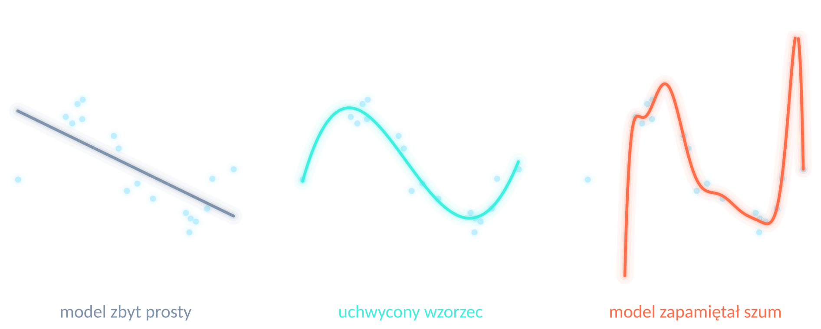
Niedouczenie i przeuczenie
Dopasowanie do treningu i zdolność generalizacji trzeba oceniać oddzielnie.
Poglądowe krzywe dopasowania modelu
Zbyt prosty model pomija wzorzec.
Zbyt elastyczny może dopasować szum.
04 / 15
030
Notes:
To użyteczny schemat, nie pełne prawo opisujące każdy współczesny model. Wynik walidacyjny może pogarszać się także przez zmianę rozkładu lub błędny eksperyment. Early stopping, zwiększenie danych i regularyzację należy dobierać do diagnozy problemu. Źródło podstaw: Deep Learning, rozdział 5.
Niedouczenie oznacza, że model nie wykorzystuje dostatecznie ważnych regularności. Może być zbyt prosty, źle reprezentować dane albo nie przejść wystarczająco skutecznego treningu. Wynik pozostaje wtedy słaby również dla przykładów treningowych.
Przeuczenie polega na nadmiernym dopasowaniu do własności zbioru treningowego, które nie przenoszą się dobrze na nowe dane. Błąd treningowy może maleć, podczas gdy wynik walidacyjny się pogarsza. Model znajduje sposób, żeby coraz lepiej radzić sobie z pamiętanymi przykładami.
Pomagać mogą regularyzacja, dodatkowe dane i odpowiednia kontrola treningu, na przykład wcześniejsze zatrzymanie. Nie są to jednak magiczne lekarstwa. Podobny obraz słabych wyników może wynikać z błędnych etykiet, złego podziału albo zmiany warunków. Najpierw diagnozujemy przyczynę, potem wybieramy interwencję.
Uczenie wymaga kompromisu między wrażliwością na regularność a wrażliwością na przypadek. Jednak prosty obraz „mniejszy model dobry, większy model zły” bywa zbyt ubogi dla współczesnych sieci. Dlatego zamiast oceniać model po liczbie parametrów, badamy jego zachowanie na właściwie zbudowanych danych walidacyjnych i testowych.
Szczególnie podstępnym źródłem pozornego sukcesu jest przeciek informacji.
Wersja scalona. Źródła: Wstep_do_AI_84_slajdy.pptx; Wstep_do_AI_15_poziomow_w_glab.pptx. Grafiki koncepcyjne są metaforami, a wykresy opisane jako poglądowe nie przedstawiają pomiarów.

Slide 31
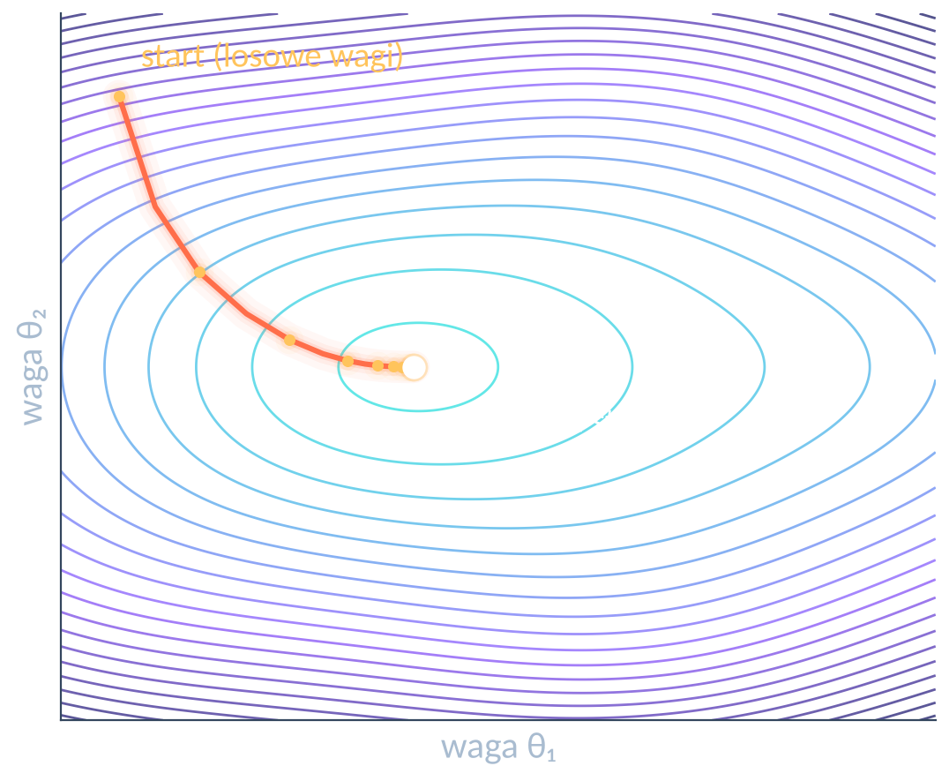
Spadek gradientu
Parametry zmieniamy tak, aby lokalnie zmniejszać stratę.
Gradient opisuje lokalny kierunek wzrostu.
Krok w przeciwną stronę może obniżyć stratę.
Wielkość kroku wpływa na stabilność treningu.
Poglądowy krajobraz straty, dwa parametry
04 / 15
031
Notes:
Wizualizacja z drugiej prezentacji przedstawia prosty krajobraz dwuwymiarowy. Nie jest zapisem treningu konkretnej dużej sieci. Lokalny kierunek nie gwarantuje globalnego optimum. Analogia do energii bywa użyteczna, ale strata nie musi być energią fizyczną. Źródło podstaw: https://www.deeplearningbook.org/.
Wersja scalona. Źródła: Wstep_do_AI_84_slajdy.pptx; Wstep_do_AI_15_poziomow_w_glab.pptx. Grafiki koncepcyjne są metaforami, a wykresy opisane jako poglądowe nie przedstawiają pomiarów.

Slide 32

W GŁĄB
Przeciek potrafi udawać inteligencję
Model może otrzymać wskazówkę, której nie będzie miał w rzeczywistym użyciu.
Zdjęcia tego samego pacjenta trafiają do treningu i testu. Model rozpoznaje osobę lub aparat.
Jaki podział sprawdzi zdolność pracy z nowym pacjentem?
04 / 15
032
Notes:
Przykład dydaktyczny, bez rzeczywistych danych klinicznych. Zastosuj podział według pacjenta, a czasem także placówki lub czasu. Dobra liczba nie naprawia wadliwego eksperymentu. Uczestnicy powinni zaproponować analogiczny przeciek w dokumentach, sprzedaży albo monitorowaniu maszyn.
Wyobraźmy sobie zbiór zdjęć medycznych. Każdy pacjent ma kilka obrazów. Dzielimy wszystkie pliki losowo i otrzymujemy bardzo dobry wynik. Problem polega na tym, że obrazy tej samej osoby mogły trafić zarówno do treningu, jak i do testu.
Model może wtedy wykorzystać sygnały związane z pacjentem, aparatem albo sposobem wykonania badania. To nie musi być świadome rozpoznawanie osoby w ludzkim sensie. Wystarczy regularność, która pomaga odgadnąć etykietę. Test przestaje sprawdzać dokładnie to, co obiecujemy, czyli działanie wobec nowego pacjenta.
Ten sam mechanizm pojawia się poza medycyną. Duplikaty dokumentów trafiają po obu stronach podziału. Dane o skutkach przyszłego zdarzenia wchodzą do cech użytych do jego prognozowania. Wstępne przetwarzanie korzysta z całego zbioru. Każdy taki przeciek może uczynić wynik znacznie bardziej optymistycznym.
Najgłębsza trudność polega na tym, że model nie odróżnia wskazówki właściwej od niewłaściwej według naszej intencji. Jeśli informacja pomaga obniżyć stratę, procedura może ją wykorzystać. Badacz może więc nieświadomie nagrodzić system za rozwiązanie prostszego zadania niż deklarowane. Uczciwość eksperymentu nie wymaga od modelu charakteru. Wymaga od nas konstrukcji, która nie oferuje skrótu. Zanim zachwycimy się inteligencją rozwiązania, powinniśmy zapytać, jaka alternatywna droga mogła prowadzić do tego wyniku.
Najciekawsze jest to, że nikt nie musi chcieć oszukiwać. Zespół może uczciwie stosować znaną procedurę i przeoczyć związek między plikami. Dlatego krytyczna kontrola eksperymentu powinna badać mechanizm, a nie domyślać się złych intencji. Warto pytać: jaką wiedzę ma system w teście, której nie będzie miał przy nowej decyzji? Kiedy tę informację poznaliśmy? Czy powiązania między obserwacjami naruszają założoną niezależność? Takie pytania potrafią obniżyć imponujący wynik, a jednocześnie zwiększyć prawdziwą wartość projektu, bo usuwają fałszywe poczucie bezpieczeństwa.
Załóżmy teraz, że podział jest poprawny. Nadal musimy wybrać, co dokładnie uznamy za dobry rezultat.
Wersja scalona. Źródła: Wstep_do_AI_84_slajdy.pptx; Wstep_do_AI_15_poziomow_w_glab.pptx. Grafiki koncepcyjne są metaforami, a wykresy opisane jako poglądowe nie przedstawiają pomiarów.

Slide 33

Metryki i koszt błędu
Jedna liczba zwykle ukrywa kilka różnych konsekwencji.
Precision: ile wskazanych przypadków jest trafnych?
Recall: ile rzeczywistych przypadków znaleźliśmy?
MAE: o ile przeciętnie myli się prognoza liczbowa?
Ocena wyniku powinna uwzględniać konkretne grupy i warunki.
04 / 15
033
Notes:
Precision to TP/(TP+FP), recall to TP/(TP+FN). MAE to średnia bezwzględna różnica między przewidywaniem i wynikiem. Tych wzorów nie trzeba pokazywać na slajdzie. Omów różne koszty przeoczonej usterki i niepotrzebnej inspekcji. Same metryki nie ustalają społecznie właściwego kompromisu.
Metryka jest sposobem podsumowania wyniku. Precision mówi, jaka część przypadków wskazanych jako pozytywne rzeczywiście do nich należy. Recall mówi, jaką część wszystkich rzeczywistych przypadków udało się znaleźć. Te pytania brzmią podobnie, ale opisują inne błędy.
System wykrywający usterki może wskazywać bardzo mało maszyn, lecz niemal zawsze trafnie. Będzie miał wysoką precyzję, ale może przeoczyć wiele awarii. Inny może znaleźć prawie wszystkie awarie, zasypując serwis fałszywymi alarmami. Bez znajomości kosztów nie da się wybrać właściwego kompromisu.
W prognozowaniu liczbowym MAE opisuje przeciętną bezwzględną wielkość pomyłki. Nawet ta prosta liczba wymaga rozbicia na warunki i grupy. Dobry wynik średni może współistnieć z bardzo złym działaniem w rzadkiej, szczególnie ważnej sytuacji.
Metryka staje się decyzją o tym, które błędy zobaczymy razem, a które znikną w podsumowaniu. Nie każda metryka wprost przelicza koszt, dlatego potrzebujemy dodatkowo opisu skutków. W organizacji warto ustalić, czy liczba służy badaniu modelu, porównaniu wariantów czy decyzji o wdrożeniu. To różne zastosowania tego samego pomiaru.
Zobaczmy przykład, w którym bardzo wysoka trafność ukrywa całkowite niepowodzenie ważnego zadania.
Wersja scalona. Źródła: Wstep_do_AI_84_slajdy.pptx; Wstep_do_AI_15_poziomow_w_glab.pptx. Grafiki koncepcyjne są metaforami, a wykresy opisane jako poglądowe nie przedstawiają pomiarów.

Slide 34
W GŁĄB
99% trafności może oznaczać zero wykryć
Niezrównoważony zbiór nagradza czasem przewidywanie wyłącznie większości.
W 1000 transakcji 10 to oszustwa. System uznaje wszystkie za poprawne: 990 trafień, 0 wykrytych oszustw.
Który wynik chcielibyśmy zobaczyć przed wdrożeniem?
04 / 15
034
Notes:
Autorski przykład liczbowy: accuracy=990/1000=99%, recall dla oszustw=0/10=0%. Precision jest niezdefiniowane bez pozytywnych predykcji, dlatego nie przypisuj mu automatycznie wartości 100%. Zapytaj o liczbę fałszywych alarmów, koszt obsługi i krzywą precision-recall.
Mamy tysiąc transakcji i wiemy, że dziesięć jest oszustwami. System każdą transakcję uznaje za poprawną. W dziewięciuset dziewięćdziesięciu przypadkach ma rację. Jego trafność wynosi dziewięćdziesiąt dziewięć procent.
Brzmi świetnie, dopóki nie zapytamy, ile oszustw znalazł. Nie znalazł żadnego. Recall dla oszustw wynosi zero. System uzyskał wysoki wynik dzięki dominacji poprawnych transakcji, a nie dzięki zdolności wykrywania nadużyć.
To przykład skonstruowany do wyjaśnienia mechanizmu, nie opis rzeczywistego produktu. W praktyce chcielibyśmy zobaczyć również liczbę fałszywych alarmów, skuteczność wobec różnych rodzajów oszustwa i obciążenie zespołu. Precision nie ma tu zwykłej interpretacji, bo system nie wskazał ani jednego pozytywnego przypadku. Nie powinniśmy przyznawać mu w zamian fantastycznego wyniku innej metryki.
Najbardziej niebezpieczne liczby bywają poprawnie policzone. Problem nie zawsze znajduje się w rachunku. Czasem znajduje się w pytaniu, na które liczba odpowiada. Możemy więc nie kłamać w prezentacji wyników i jednocześnie stworzyć bardzo mylące wyobrażenie jakości. Odpowiedzialność wymaga ujawnienia sensu mianownika, proporcji klas i konsekwencji błędów. Wysoka średnia może uspokajać dokładnie tam, gdzie powinna uruchomić bardziej szczegółowe badanie. To lekcja szersza niż AI: atrakcyjny wskaźnik trzeba zawsze odnieść do zadania, dla którego miał być dowodem.
Warto teraz pomyśleć o osobie należącej do rzadkiej kategorii. Dla średniej jest niewielką częścią mianownika. Dla niej własny błąd może być całym doświadczeniem kontaktu z systemem. To nie znaczy, że średnie są bezużyteczne. Znaczy, że nie powinny być jedynym poziomem opisu, gdy konsekwencje nierówno rozkładają się między ludźmi. Pytanie o jakość staje się pytaniem o dystrybucję jakości. Kto otrzymuje dobre działanie, kto dostaje większość pomyłek i czy potrafimy to zobaczyć przed wdrożeniem? Właśnie tutaj metodologia pomiaru zaczyna spotykać się ze sprawiedliwością.
Kolejną decyzją jest próg, przy którym ocenę modelu zamieniamy w realne działanie.
Wersja scalona. Źródła: Wstep_do_AI_84_slajdy.pptx; Wstep_do_AI_15_poziomow_w_glab.pptx. Grafiki koncepcyjne są metaforami, a wykresy opisane jako poglądowe nie przedstawiają pomiarów.

Slide 35
Próg decyzji i niepewność
Ta sama ocena modelu może prowadzić do różnych decyzji operacyjnych.
Niższy próg często zwiększa wykrywalność i liczbę alarmów.
Kalibracja sprawdza zgodność ocen z częstościami wyników.
Opcja „przekaż człowiekowi” wymaga konkretnej procedury.
04 / 15
035
Notes:
Niepewność danych oraz brak wiedzy modelu są różnymi źródłami błędu. Wypowiedź modelu językowego „jestem pewny” nie jest sama w sobie skalibrowaną miarą. Dla klasyfikatora kalibrację należy sprawdzać na odłożonych danych, także w istotnych podgrupach.
Model może zwrócić ocenę ryzyka, a organizacja musi zdecydować, przy jakim poziomie uruchomi alarm. To próg decyzji. Zmieniając próg, możemy przy tych samych ocenach modelu otrzymać inny kompromis między wykrywalnością i fałszywymi alarmami.
Trzeba też zbadać kalibrację. Jeśli przypadki z oceną około 0,8 rzeczywiście kończą się zdarzeniem w przybliżeniu w ośmiu na dziesięć podobnych sytuacji, mamy podstawę do takiej interpretacji oceny. To własność empiryczna, a nie automatyczny skutek pokazania liczby z przecinkiem.
Warto przewidzieć możliwość przekazania trudnego przypadku człowiekowi. Ale ta opcja musi mieć procedurę: kto przejmie sprawę, jakie informacje otrzyma i ile będzie miał czasu. Sam napis „decyduje człowiek” nie tworzy zdolności do sensownego rozstrzygnięcia.
Niepewność może wynikać z niejednoznaczności danych albo z braków wiedzy modelu. To różne problemy. Dodatkowy pomiar może pomóc w pierwszym przypadku, a trening na nowych warunkach w drugim. W modelu językowym zdanie „jestem pewny” nie jest samo w sobie skalibrowanym pomiarem. Styl pewności trzeba oddzielić od dowodu.
Nawet dobrze skalibrowana prognoza nie odpowiada jeszcze na wszystkie pytania o przyczyny i zmianę świata.
Wersja scalona. Źródła: Wstep_do_AI_84_slajdy.pptx; Wstep_do_AI_15_poziomow_w_glab.pptx. Grafiki koncepcyjne są metaforami, a wykresy opisane jako poglądowe nie przedstawiają pomiarów.

Slide 36
W GŁĄB
Prognoza nie odpowiada na pytanie „co zmienić?”
Zależność statystyczna i skutek interwencji wymagają innych dowodów.
Osoby z parasolem częściej mają mokre buty. Odebranie parasoli nie musi ich osuszyć.
Czy model przewiduje zdarzenie, czy wyjaśnia jego przyczynę?
04 / 15
036
Notes:
Autorska analogia. Wspólną przyczyną może być deszcz. Dobre przewidywanie w danych obserwacyjnych nie gwarantuje poprawnego wniosku o interwencji. O związku przyczynowym rozstrzygają założenia, projekt badania, eksperymenty i wiedza dziedzinowa. Źródło: Judea Pearl, Causality, 2009, Cambridge University Press.
Załóżmy, że w zebranych danych osoby z parasolem częściej mają mokre buty. Model może wykorzystać parasol jako wskazówkę i skutecznie przewidywać stan obuwia. Czy wynika z tego, że odbierając ludziom parasole, osuszymy im buty?
Nie. Deszcz może być wspólną przyczyną noszenia parasola i mokrych butów. Związek obserwacyjny pomaga przewidywać, ale nie określa automatycznie skutku interwencji. W dodatku parasol może częściowo chronić przed zamoknięciem, choć w danych nadal będzie kojarzył się z deszczem.
To analogia, która pokazuje ograniczenie wielu zastosowań predykcyjnych. Model przewidujący, kto odniesie sukces, nie mówi od razu, jakie działanie spowoduje sukces. Do pytań przyczynowych potrzebujemy odpowiedniego projektu badania, wiedzy dziedzinowej i jawnych założeń.
Najgłębsze przesunięcie następuje wtedy, gdy prognozę zaczynamy traktować jak instrukcję naprawy świata. System wskazuje cechę związaną z ryzykiem, a organizacja próbuje ją usunąć, choć cecha może być tylko śladem innego procesu. Można wtedy poprawić wskaźnik bez zmiany przyczyny, a nawet pogorszyć sytuację. Dlatego przed interwencją pytamy, czy zmieniamy mechanizm, czy jedynie jego oznakę. Przyczynowość jest próbą odpowiedzi na pytanie, co pozostanie prawdziwe, gdy sami zaczniemy ingerować w układ.
Do tego dochodzi reakcja świata na samą interwencję. Gdy zaczniemy używać prognozy do przyznawania zasobów, ludzie zmienią zachowanie, a warunki mogą przestać przypominać historię. Wcześniej trafna zależność może osłabnąć. Nie oznacza to, że przewidywanie było bezwartościowe, lecz że stało się elementem nowego układu. Dlatego model przeznaczony do decyzji powinien być oceniany także po wdrożeniu. Pytamy nie tylko, czy zna dawny świat, ale również, czy sposób jego używania nie zmienia reguł, na których opierał się sukces. Prognoza może utracić podstawę właśnie dlatego, że zaczęliśmy na nią reagować.
Sprawdźmy teraz, czy potrafimy rozpoznać rodzaj uczenia po opisie zadania.
Wersja scalona. Źródła: Wstep_do_AI_84_slajdy.pptx; Wstep_do_AI_15_poziomow_w_glab.pptx. Grafiki koncepcyjne są metaforami, a wykresy opisane jako poglądowe nie przedstawiają pomiarów.

Slide 37

Rodziny modeli
Dobór metody zależy od danych, celu i kosztu utrzymania.
Regresja liniowa i logistyczna: prosty punkt odniesienia.
Drzewa, lasy i boosting: silne metody dla danych tabelarycznych.
k-NN i SVM: podobieństwo oraz granice decyzji.
Sieci neuronowe: elastyczne uczenie reprezentacji.
04 / 15
037
Notes:
Nie istnieje jeden model najlepszy w każdych warunkach. Prosty baseline pozwala ocenić, czy złożoność wnosi realną korzyść. Należy porównać wyniki na tym samym poprawnym podziale oraz uwzględnić opóźnienie, możliwość wyjaśnienia i koszty wdrożenia.
Nie istnieje jeden model najlepszy dla każdego problemu. Prosta regresja może być bardzo dobrym punktem odniesienia, zwłaszcza gdy chcemy szybko zrozumieć zależności. Regresja logistyczna, mimo nazwy, często służy klasyfikacji. To kolejny przykład, że nazwy metod i nazwy zadań trzeba rozróżniać.
Drzewa, lasy i boosting są ważną rodziną rozwiązań dla danych tabelarycznych. k-NN korzysta z podobieństwa do znanych przypadków, a SVM wyznacza określone granice decyzji. Sieci neuronowe pozwalają elastycznie uczyć reprezentacje i złożone zależności.
Praktyczna decyzja zależy od ilości danych, jakości cech, wymaganego czasu odpowiedzi, zasobów oraz kosztu utrzymania. Dlatego zaczynam od baseline, czyli prostego rozwiązania odniesienia. Jeśli złożony model nie daje wyraźnej korzyści w uczciwym teście, sama jego nowoczesność nie uzasadnia wdrożenia.
Złożoność stwarza także zobowiązania organizacyjne. Ktoś musi umieć zdiagnozować błąd, odtworzyć trening i utrzymywać system. Dodatkowy ułamek jakości może być cenny, ale może również zostać pochłonięty przez koszty i kruchość rozwiązania. Najlepszy model w tabeli wyników nie zawsze jest najlepszym elementem całego procesu.
Zanim dopasujemy którykolwiek model, trzeba przyjrzeć się temu, co nazywamy danymi i cechami.
Wersja scalona. Źródła: Wstep_do_AI_84_slajdy.pptx; Wstep_do_AI_15_poziomow_w_glab.pptx. Grafiki koncepcyjne są metaforami, a wykresy opisane jako poglądowe nie przedstawiają pomiarów.

Slide 38
W GŁĄB
Założenia, kompresja i wybór modelu
Przewaga metody zależy od struktury problemów, które rzeczywiście rozwiązujemy.
Inductive bias określa, jakie zależności łatwiej znaleźć.
MDL równoważy opis modelu i danych przy jego użyciu.
No free lunch dotyczy określonego uśredniania po problemach.
04 / 15
038
Notes:
Nie twierdzimy, że wszystkie algorytmy mają takie same wyniki w praktyce. Twierdzenia NFL wymagają określonego zbioru problemów i sposobu uśredniania. Rzeczywiste zadania mają strukturę, którą można wykorzystać. Zasada minimalnej długości opisu obejmuje łączny koszt opisu modelu i danych, a nie wyłącznie najkrótszy model. Źródła: Wolpert i Macready 1997, https://research.ibm.com/publications/no-free-lunch-theorems-for-optimization; Rissanen 1978, Modeling by shortest data description.
Wersja scalona. Źródła: Wstep_do_AI_84_slajdy.pptx; Wstep_do_AI_15_poziomow_w_glab.pptx. Grafiki koncepcyjne są metaforami, a wykresy opisane jako poglądowe nie przedstawiają pomiarów.

Slide 39

05
Rodzaje uczenia
Skąd model otrzymuje sygnał poprawy?
05 / 15
039
Notes:
Rozdział 5. Skąd model otrzymuje sygnał poprawy? Ilustracja koncepcyjna z materiału prowadzącego.
Wersja scalona. Źródła: Wstep_do_AI_84_slajdy.pptx; Wstep_do_AI_15_poziomow_w_glab.pptx. Grafiki koncepcyjne są metaforami, a wykresy opisane jako poglądowe nie przedstawiają pomiarów.

Slide 40
Pięć źródeł sygnału uczenia
Rodzaj informacji zwrotnej określa sposób uczenia.
Nadzorowane: przykłady z etykietami.
Nienadzorowane: struktura bez etykiet zadania.
Półnadzorowane: mało etykiet i dużo danych bez nich.
Samonadzorowane: cel konstruowany z samych danych.
Ze wzmocnieniem: doświadczenie i nagrody za działania.
05 / 15
040
Notes:
Te kategorie nie są doskonale rozłączne. Samonadzorowanie bywa omawiane jako część szerzej rozumianego uczenia bez zewnętrznych etykiet. Model może przejść kolejno przez samonadzorowany trening, nadzorowane dostrojenie i optymalizację z nagrodą. Źródło podstaw: Deep Learning, rozdziały o reprezentacjach; Sutton i Barto, Reinforcement Learning: An Introduction, 2018.
Rodzaje uczenia najłatwiej uporządkować według źródła sygnału. W uczeniu nadzorowanym znamy oczekiwane odpowiedzi dla przykładów. W nienadzorowanym szukamy struktury bez gotowych etykiet zadania. W półnadzorowanym łączymy niewielką liczbę etykiet z większą liczbą danych bez nich.
Uczenie samonadzorowane tworzy cel z samych danych. Możemy ukryć fragment tekstu i poprosić model o jego przewidzenie. W uczeniu ze wzmocnieniem agent wybiera działania, obserwuje konsekwencje i otrzymuje nagrody związane z przebiegiem zadania.
To nie są zawsze rozłączne szuflady. Ten sam model może najpierw przejść trening samonadzorowany, potem nadzorowane dostrojenie, a następnie dodatkową optymalizację z sygnałem nagrody. Pytanie o rodzaj uczenia nie zastępuje więc pytania o cały proces budowania systemu.
Wspólny mianownik brzmi: system poprawia coś, co umiemy mu wskazać w danej procedurze. Największa trudność często nie polega na szybkości tej poprawy, lecz na zgodności technicznego sygnału z tym, co naprawdę chcieliśmy osiągnąć. Model może wiernie realizować cel treningowy i rozminąć się z ludzką intencją.
Zanim omówimy kolejne metody, przyjrzyjmy się temu, co ukrywa zwykła etykieta.
Wersja scalona. Źródła: Wstep_do_AI_84_slajdy.pptx; Wstep_do_AI_15_poziomow_w_glab.pptx. Grafiki koncepcyjne są metaforami, a wykresy opisane jako poglądowe nie przedstawiają pomiarów.

Slide 41
W GŁĄB
Etykieta zawiera czyjąś definicję świata
Model uczy się takiego celu, jaki udało się zapisać w danych.
„Dobry kandydat” może w danych oznaczać osobę wcześniej zatrudnioną, a nie osobę skuteczną w pracy.
Czy przewidujemy jakość, czy odtwarzamy dawną decyzję?
05 / 15
041
Notes:
Przykład jest hipotetyczny. Zmienna docelowa może być przybliżeniem interesującej nas cechy. Historyczne decyzje niosą zarówno wiedzę, jak i błędy lub nierówności. Zanim dyskutujemy architekturę, trzeba ustalić, co etykieta rzeczywiście mierzy i kogo dane pomijają.
Załóżmy, że budujemy model rozpoznający dobrych kandydatów do pracy. Zbieramy dawne CV i jako pozytywne przykłady oznaczamy osoby zatrudnione przez firmę. Wydaje się, że zadanie jest już gotowe. Ale czy etykieta „zatrudniony” rzeczywiście oznacza „dobry pracownik”?
Może oznaczać kogoś skutecznego. Może też oznaczać osobę podobną do poprzednich pracowników, dobrze ocenioną przez konkretnego rekrutera albo dostępną w dogodnym terminie. Model nie dostaje dostępu do naszej intencji poza tym, co zapisaliśmy w danych i funkcji celu.
Jeżeli wytrenujemy go bardzo skutecznie, może odtworzyć proces dawnych wyborów wraz z jego ograniczeniami. Wysoki wynik wobec historycznych etykiet pokaże wtedy zgodność z historią. Nie rozstrzygnie samodzielnie, czy historia była sprawiedliwa i czy stanowi dobry wzorzec dla przyszłości.
Zejdźmy poziom niżej: etykieta jest sposobem zdefiniowania rzeczywistości na potrzeby obliczeń. Wybierając ją, ustalamy, co zostanie zauważone, co pominięte i jakie rozróżnienia model będzie utrwalał. Etykieta „pacjent wymagający pomocy” może oznaczać rzeczywistą potrzebę albo dotychczasowy koszt leczenia, który zależy również od dostępu do opieki. To hipotetyczne rozróżnienie pokazuje mechanizm problemu. Przed pytaniem „jak dobrze przewidujemy?” powinno pojawić się pytanie „co dokładnie uznaliśmy za odpowiedź i dlaczego?”. Architektura nie może sama naprawić błędnego znaczenia celu.
W rekrutacji dochodzi problem niewidocznej odpowiedzi. Wiemy coś o wynikach osób zatrudnionych, ale zwykle nie wiemy, jak poradziłyby sobie osoby odrzucone, gdyby otrzymały porównywalną szansę. Historia nie jest więc pełnym eksperymentem, w którym każdą możliwość sprawdzono. Zawiera skutki wcześniejszej selekcji. Jeżeli zapomnimy o tej luce, możemy uznać brak zaobserwowanego sukcesu za dowód braku potencjału. To przykład szerszej zasady: dane mówią także o tym, komu pozwoliliśmy pojawić się w obserwacji. Model nie odzyska automatycznie historii, której nigdy nie zebraliśmy.
Na tej podstawie łatwiej zrozumiemy siłę i ograniczenia uczenia nadzorowanego.
Wersja scalona. Źródła: Wstep_do_AI_84_slajdy.pptx; Wstep_do_AI_15_poziomow_w_glab.pptx. Grafiki koncepcyjne są metaforami, a wykresy opisane jako poglądowe nie przedstawiają pomiarów.

Slide 42
Uczenie nadzorowane
Dla przykładu wejściowego znamy oczekiwany wynik.
Wejście: treść wiadomości.
Etykieta: spam lub wiadomość poprawna.
Cel: dobra odpowiedź również dla nowych wiadomości.
05 / 15
042
Notes:
Model dopasowuje zależność między wejściem a etykietą, zwykle minimalizując funkcję straty. Istotą zadania jest generalizacja do przypadków spoza treningu, nie samo odtworzenie zbioru uczącego. Etykiety mogą być liczbowe, kategoryczne lub bardziej złożone.
W uczeniu nadzorowanym przykład wejściowy ma przypisany oczekiwany wynik. Dla wiadomości może to być kategoria „spam” albo „poprawna”. Dla mieszkania może to być cena, a dla obrazu opis obecnych na nim obiektów.
Model oblicza przewidywanie, porównuje je z celem i na tej podstawie zmienia parametry. Powtarzamy proces dla wielu przykładów. Nie chodzi o to, żeby po prostu zapamiętał odpowiedzi. Chcemy, żeby wykorzystał zależności pomagające rozpoznać także nową wiadomość.
Dlatego potrzebujemy danych, których nie użyjemy do dopasowania. To na nich sprawdzimy, czy model przenosi umiejętność poza znane przykłady. Jeśli nowe dane pochodzą z innych warunków, trudność może wzrosnąć. Klasyfikator uczony na dawnych wiadomościach może słabiej rozpoznawać nową formę oszustwa.
Nadzór nie oznacza, że człowiek patrzy na każdą operację podczas treningu. Oznacza dostępność odpowiedzi służących jako punkt odniesienia. Ten punkt odniesienia sam może być omylny. W pewnych zadaniach eksperci nie zgadzają się co do etykiety, więc sensowna ocena modelu musi uwzględniać także niepewność ludzkiego wzorca.
Dwa podstawowe zadania nadzorowane to klasyfikacja i regresja. Zacznijmy od kategorii.
Wersja scalona. Źródła: Wstep_do_AI_84_slajdy.pptx; Wstep_do_AI_15_poziomow_w_glab.pptx. Grafiki koncepcyjne są metaforami, a wykresy opisane jako poglądowe nie przedstawiają pomiarów.

Slide 43
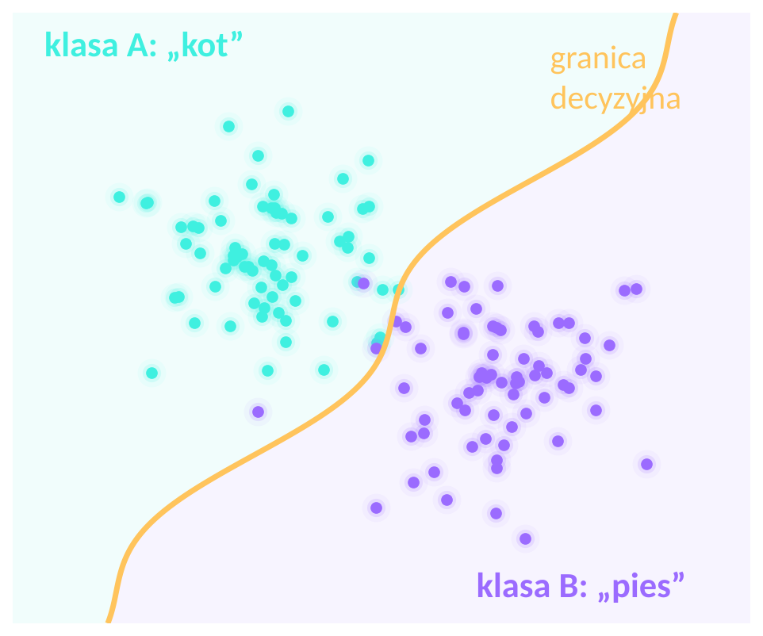
Klasyfikacja
Wynik wskazuje kategorię lub oceny jej prawdopodobieństwa.
Model wyznacza granicę decyzji.
Kategorie mogą być binarne, wieloklasowe lub wieloetykietowe.
Schemat dwóch klas, nie pomiar konkretnego modelu
05 / 15
043
Notes:
Wyróżnij klasyfikację binarną, wieloklasową i wieloetykietową. Dokument może jednocześnie dotyczyć finansów i prawa. Wynik 0,9 wymaga kalibracji, zanim zaczniemy interpretować go jako częstość poprawnych odpowiedzi w podobnych przypadkach.
Klasyfikacja polega na przypisaniu przypadku do kategorii albo wyznaczeniu ocen, na podstawie których podejmiemy taki wybór. Wiadomość może być spamem, dokument może dotyczyć reklamacji, a zdjęcie może przedstawiać określony typ usterki.
Musimy jednak najpierw ustalić, jak wyglądają kategorie. Czasem wybieramy jedną z dwóch odpowiedzi, czasem jedną z wielu, a czasem kilka naraz. Dokument może jednocześnie dotyczyć umowy, rozliczenia i danych osobowych. Wymuszenie jednej etykiety byłoby wtedy uproszczeniem samego zadania.
Model może zwrócić także liczbę, na przykład 0,9 dla określonej kategorii. Taka liczba nie zawsze od razu oznacza, że dziewięć na dziesięć podobnych odpowiedzi będzie poprawnych. Tę własność trzeba sprawdzić. Służy do tego ocena kalibracji, do której jeszcze wrócimy.
Kategorie organizują późniejsze działanie. Gdy system przypisze sprawę do niewłaściwej szuflady, może uruchomić zły proces, nawet jeśli sama etykieta wydaje się drobnym błędem. Dlatego sens klasyfikacji rozumiemy dopiero wtedy, gdy znamy konsekwencje przypisania: kto dostanie sprawę, jaki termin zacznie biec i czy pomyłkę można naprawić.
W regresji zamiast kategorii przewidujemy wielkość liczbową.
Wersja scalona. Źródła: Wstep_do_AI_84_slajdy.pptx; Wstep_do_AI_15_poziomow_w_glab.pptx. Grafiki koncepcyjne są metaforami, a wykresy opisane jako poglądowe nie przedstawiają pomiarów.

Slide 44
Regresja
Wynik jest wielkością liczbową.
Ile energii zużyje budynek?
Jaki będzie czas dostawy?
Jaki poziom drgań przewidujemy jutro?
05 / 15
044
Notes:
Regresja nie oznacza wyłącznie regresji liniowej. Sieć neuronowa lub las drzew również może rozwiązywać problem regresyjny. Horyzont prognozy oraz dostępność informacji w chwili przewidywania wpływają na poprawny projekt eksperymentu. Dla prognoz czasowych szczególnie ważny jest podział zgodny z czasem.
Regresja odpowiada na pytanie o wartość liczbową. Możemy przewidywać zużycie energii, czas dostawy albo poziom drgań maszyny. Nie chodzi przy tym wyłącznie o regresję liniową. To nazwa rodzaju zadania, które mogą rozwiązywać różne modele.
W prognozie czasu dostawy musimy określić moment przewidywania. Co wiemy przy przyjęciu zamówienia, a co dopiero po wyjeździe samochodu? Model wykorzystujący informację dostępną później może wyglądać znakomicie w eksperymencie i być bezużyteczny w chwili realnej decyzji.
Ważne jest również znaczenie błędu. Pomyłka o dziesięć minut może być nieistotna w jednym procesie i poważna w innym. Średni błąd nie pokaże też automatycznie, czy system szczególnie źle działa w nocy, przy złej pogodzie albo dla odległych miejscowości.
Prognoza jest zawsze warunkowa: dotyczy określonego horyzontu i dostępnej informacji. Liczba pozbawiona tego kontekstu udaje większą pewność, niż rzeczywiście mamy. Czasem uczciwszym wynikiem będzie przedział i informacja o ograniczeniach niż jedna bardzo precyzyjnie wyglądająca wartość. Precyzja zapisu nie gwarantuje precyzji wiedzy.
Teraz sprawdźmy, co można zrobić wtedy, gdy nie mamy gotowych odpowiedzi dla przykładów.
Wersja scalona. Źródła: Wstep_do_AI_84_slajdy.pptx; Wstep_do_AI_15_poziomow_w_glab.pptx. Grafiki koncepcyjne są metaforami, a wykresy opisane jako poglądowe nie przedstawiają pomiarów.

Slide 45
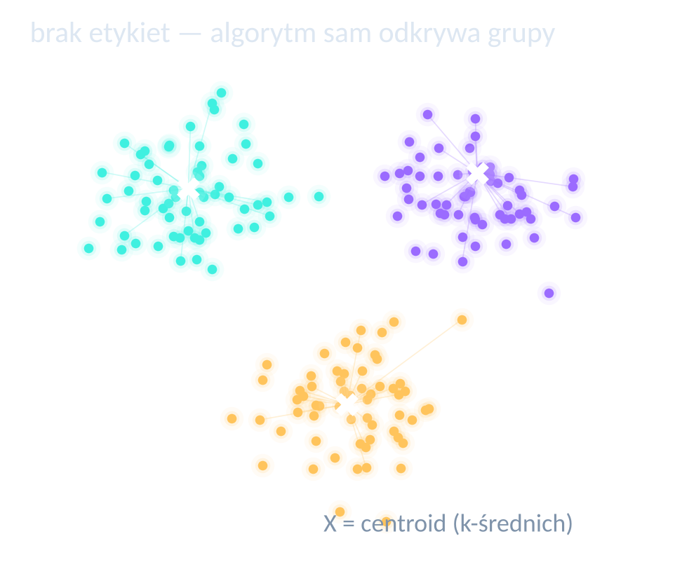
Uczenie nienadzorowane
Szukamy regularności bez dostarczonych etykiet zadania.
Podobieństwo zależy od cech i metryki.
Klastry wymagają interpretacji oraz sprawdzenia stabilności.
Przykład grupowania punktów
05 / 15
045
Notes:
Brak etykiet nie oznacza braku założeń. Projektant wybiera reprezentację, miarę podobieństwa i często liczbę grup. Nie każdy model wykrywania anomalii jest nienadzorowany, dlatego opisujemy tu typowe zastosowania, a nie wyłączny podział.
W uczeniu nienadzorowanym nie dostarczamy gotowych etykiet zadania. Szukamy regularności w danych: podobnych przypadków, prostszej reprezentacji albo obserwacji nietypowych. Możemy na przykład próbować rozpoznać powtarzające się sposoby korzystania z usługi.
To jednak nie oznacza, że algorytm działa bez założeń. Wybieramy cechy, sposób ich przeskalowania i kryterium podobieństwa. Często wybieramy także liczbę grup albo inne ustawienia wpływające na wynik. Inny opis danych może ujawnić inny porządek.
Również anomalia wymaga ostrożnej interpretacji. Obserwacja rzadka może oznaczać awarię, ale może być poprawnym, wyjątkowym przypadkiem. Samo odstępstwo od typowego wzorca nie dostarcza jeszcze diagnozy jego przyczyny. Wykrycie nietypowości jest początkiem pytania, co się wydarzyło.
Brak etykiet nie usuwa problemu znaczenia. Przenosi go do interpretacji wyniku. Model może znaleźć bardzo wyraźny wzorzec, który odpowiada sposobowi pomiaru, a nie interesującemu nas zjawisku. Dlatego pytamy, czy struktura jest stabilna, czy ma sens dziedzinowy i czy pomaga rozwiązać konkretne zadanie.
Dwie ważne rodziny takich operacji to grupowanie oraz redukcja wymiaru.
Wersja scalona. Źródła: Wstep_do_AI_84_slajdy.pptx; Wstep_do_AI_15_poziomow_w_glab.pptx. Grafiki koncepcyjne są metaforami, a wykresy opisane jako poglądowe nie przedstawiają pomiarów.

Slide 46
Klastry i reprezentacje
Grupa zależy od tego, które różnice uznamy za istotne.
Grupowanie
Redukcja wymiaru
Łączymy podobne obserwacje.
Zapisujemy wiele cech w mniejszej reprezentacji.
Przykład: wzorce zachowań klientów.
Przykład: PCA lub autoenkoder.
05 / 15
046
Notes:
Przy grupowaniu po wieku powstanie inny podział niż przy grupowaniu po sposobie korzystania z produktu. Redukcja wymiaru może zachowywać różne własności: wariancję, sąsiedztwo lub informację przydatną do odtwarzania. Dwa punkty blisko na wizualizacji 2D nie muszą mieć uniwersalnego znaczenia semantycznego.
Grupowanie łączy obserwacje uznane za podobne. Jeśli opiszę klientów częstotliwością zakupów, kwotą i rodzajem produktów, mogę uzyskać pewne segmenty zachowań. Zmieniając opis, mogę otrzymać inny, równie sensowny podział.
Redukcja wymiaru rozwiązuje trochę inny problem. Gdy mamy wiele cech, próbujemy zapisać dane za pomocą mniejszej reprezentacji, zachowując wybrane własności. PCA szuka określonych kierunków zmienności. Autoenkoder uczy się reprezentacji związanej z odtwarzaniem danych. Te metody nie muszą zachowywać dokładnie tego samego.
Wizualizacja dwóch wymiarów jest przydatna, ale może być zdradliwa. Widzimy na ekranie wyraźne wyspy i łatwo uznać je za naturalne, ostre kategorie. Tymczasem część relacji mogła zmienić się w samym procesie sprowadzenia danych do płaskiego obrazu.
Każda mapa coś zachowuje i coś poświęca. Mapa metra pomaga się przesiadać, choć nie pokazuje wiernie wszystkich odległości. Podobnie reprezentację modelu oceniamy względem celu. Pytanie „czy ta mapa jest prawdziwa?” potrzebuje dopowiedzenia: prawdziwa pod jakim względem i przydatna do jakiej decyzji?
W następnym pogłębieniu przyjrzymy się temu, jak narzędzie współtworzy odkrywaną strukturę.
Wersja scalona. Źródła: Wstep_do_AI_84_slajdy.pptx; Wstep_do_AI_15_poziomow_w_glab.pptx. Grafiki koncepcyjne są metaforami, a wykresy opisane jako poglądowe nie przedstawiają pomiarów.

Slide 47
W GŁĄB
Odkryta struktura zależy od narzędzia
Algorytm proponuje porządek zgodny z reprezentacją i przyjętym kryterium.
Te same osoby utworzą inne grupy według dochodu, gustu muzycznego lub rytmu zakupów.
Która z tych map jest użyteczna dla naszego pytania?
05 / 15
047
Notes:
Unikaj sformułowania, że model sam odkrył naturalny podział ludzkości. Klastry mogą być stabilne i użyteczne, lecz ich znaczenie wymaga interpretacji i walidacji. Polecenie do dyskusji: podaj dwa sensowne i niezgodne podziały tej samej sali.
Proszę wyobrazić sobie tę samą grupę ludzi. Raz dzielimy ją według dochodu, raz według gustu muzycznego, a raz według godzin największej aktywności. Za każdym razem otrzymamy inny porządek. Żaden nie musi być absurdalny, ale każdy odpowiada na inne pytanie.
Algorytm grupujący działa w świecie takich wyborów. Nie zaczyna od pełnego sensu ludzkich podobieństw. Dostaje reprezentację i kryterium. Jeśli podobieństwo policzymy na podstawie innych cech, możemy otrzymać inny wynik. Nawet skalowanie pojedynczej cechy może zmienić jej wpływ na odległość.
Z tego powodu nie powiedziałbym bez zastrzeżeń, że model odkrył prawdziwe typy klientów. Powiedziałbym, że przy określonym opisie danych znalazł pewien podział, który trzeba teraz ocenić pod względem użyteczności i stabilności. To skromniejsze zdanie, ale pozwala dokładnie sprawdzić, co rzeczywiście osiągnęliśmy.
Głębsze niebezpieczeństwo zaczyna się wtedy, gdy roboczą kategorię uznajemy za istotę człowieka. Segment powstały dla kampanii marketingowej zaczyna funkcjonować jak trwała tożsamość. Organizacja zmienia sposób obsługi tych osób, a ich zachowania stają się odpowiedzią na ten sposób traktowania. Podział może się wtedy utrwalać również dlatego, że zaczęliśmy według niego działać. Kategoria nie tylko opisuje rzeczywistość, lecz może uczestniczyć w jej przekształcaniu. Właśnie dlatego trzeba pamiętać, po co ją utworzono i gdzie kończy się jej uzasadnienie.
Można to zobaczyć jeszcze inaczej. Nazwa segmentu dodana przez analityka bywa bogatsza niż sam wynik obliczeń. Algorytm znalazł grupę podobnych wektorów, a organizacja nazywa ją „klientami nieodpowiedzialnymi”. W tym jednym kroku przechodzimy od geometrii do oceny charakteru. Ten wniosek wymaga osobnego uzasadnienia. Czasem byłoby uczciwiej pozostać przy wąskim opisie zachowania w określonym okresie. Im bardziej moralna lub tożsamościowa nazwa, tym większa odpowiedzialność za dowód, który ma ją wspierać. Techniczny podział nie powinien otrzymywać szerszego sensu tylko dlatego, że potrzebujemy atrakcyjnej etykiety w raporcie.
Przejdźmy do metod, które wykorzystują niewiele etykiet albo same wytwarzają zadanie z danych.
Wersja scalona. Źródła: Wstep_do_AI_84_slajdy.pptx; Wstep_do_AI_15_poziomow_w_glab.pptx. Grafiki koncepcyjne są metaforami, a wykresy opisane jako poglądowe nie przedstawiają pomiarów.

Slide 48
Półnadzorowane i samonadzorowane
Mała liczba etykiet oraz cele ukryte w danych pozwalają wykorzystać większe zbiory.
Półnadzorowane
Samonadzorowane
Część obrazów ma podpisy eksperta.
Ukrywamy fragment danych.
Pozostałe obrazy pomagają ukształtować model.
Model przewiduje go na podstawie reszty.
05 / 15
048
Notes:
W uczeniu półnadzorowanym błędne pseudoetykiety mogą wzmacniać własne pomyłki modelu. W samonadzorowaniu cel nie powstaje z niczego: projektant wybiera, jaki fragment odtworzyć albo które widoki uznać za odpowiadające sobie. Typ uczenia należy oddzielić od architektury.
W uczeniu półnadzorowanym mamy część przykładów z etykietami i większą część bez nich. Wyobraźmy sobie zbiór obrazów, z których ekspert opisał tylko niewielką liczbę. Pozostałe obrazy nadal mogą pomóc modelowi poznać regularności danych.
Czasem wykorzystujemy pseudoetykiety, czyli odpowiedzi zaproponowane przez model dla danych bez opisu. To może być użyteczne, ale wymaga kontroli. Jeżeli model zacznie traktować własne pomyłki jak pewną wiedzę, może je wzmacniać.
W samonadzorowaniu cel konstruujemy z samych danych. Ukrywamy fragment tekstu, odtwarzamy część obrazu albo uczymy zgodności różnych widoków tej samej obserwacji. Nie musimy ręcznie opisać każdego przypadku. Nadal jednak projektujemy zadanie: decydujemy, co model ma przewidzieć i jakie podobieństwo uznamy za znaczące.
Brak ręcznej etykiety nie oznacza braku ludzkiego wyboru. Wybór przesuwa się do konstrukcji zadania. Jeżeli uczymy przewidywania brakującego fragmentu, stawiamy hipotezę, że umiejętność potrzebna do tego przewidywania pomoże również w innych zastosowaniach. Sukces takiego transferu trzeba potem sprawdzić, a nie założyć na mocy nazwy metody.
Najbardziej intuicyjny przykład samonadzorowania znajdziemy w zwykłym tekście.
Wersja scalona. Źródła: Wstep_do_AI_84_slajdy.pptx; Wstep_do_AI_15_poziomow_w_glab.pptx. Grafiki koncepcyjne są metaforami, a wykresy opisane jako poglądowe nie przedstawiają pomiarów.

Slide 49
Samonadzorowanie w języku
Tekst dostarcza ogromnej liczby zadań przewidywania.
„Kot usiadł na…” dostarcza kontekstu.
Kolejny token staje się celem treningowym.
Token może być słowem, jego częścią lub innym fragmentem zapisu.
05 / 15
049
Notes:
To przykład autoregresyjnego modelowania języka. Inne cele obejmują odtwarzanie zamaskowanych tokenów. Podczas treningu model widzi rzeczywisty dalszy ciąg. Podczas generowania wybiera kolejne tokeny według rozkładu przewidywanego w kontekście.
Jeżeli przeczytam zdanie „Kot usiadł na…”, mogę oczekiwać pewnych dalszych ciągów bardziej niż innych. Tekst dostarcza mnóstwa podobnych zadań. W autoregresyjnym modelowaniu języka wcześniejszy fragment jest kontekstem, a rzeczywisty następny token staje się celem treningowym.
Token nie musi odpowiadać całemu słowu. Może być jego częścią, znakiem albo innym fragmentem zapisu zależnym od użytej tokenizacji. Model uczy się przewidywać rozkład możliwych kolejnych tokenów, a nie wybierać z listy całych, gotowych wypowiedzi.
Wiele zadań przewidywania wymaga wykorzystania składni, relacji znaczeniowych i wiedzy o regularnościach świata obecnych w tekście. Dlatego prosty opis celu nie oznacza, że cały wyuczony mechanizm musi być prosty. Nie oznacza jednak również, że cel przewidywania staje się gwarancją prawdziwości każdej późniejszej wypowiedzi.
Tekst jest śladem ludzkiego życia, ale ślad nie zawiera wszystkiego, co go wytworzyło. Model może poznać wiele zależności pośrednio, przez język. Może też odtworzyć nasze błędy, stereotypy i konwencje pewnego sposobu mówienia. To, że zdanie brzmi znajomo, mówi coś o zgodności z regularnościami wypowiedzi, a nie rozstrzyga jeszcze o stanie świata.
Inny rodzaj sygnału pojawia się wtedy, gdy system uczy się przez działanie i jego konsekwencje.
Wersja scalona. Źródła: Wstep_do_AI_84_slajdy.pptx; Wstep_do_AI_15_poziomow_w_glab.pptx. Grafiki koncepcyjne są metaforami, a wykresy opisane jako poglądowe nie przedstawiają pomiarów.

Slide 50
Uczenie ze wzmocnieniem
Agent uczy się polityki działania na podstawie doświadczenia i nagród.
Obserwacja opisuje dostępną informację.
Działanie wpływa na środowisko.
Nagroda ocenia skutek, czasem dopiero po wielu krokach.
Eksploracja szuka możliwości. Eksploatacja korzysta ze znanych.
05 / 15
050
Notes:
RL ma wejścia i wyjścia. Agent otrzymuje obserwacje lub stany i wybiera działania. Środowisko nie musi być nieznane, a nagroda nie musi być wyłącznie karą albo pochwałą. Celem jest zwykle maksymalizacja oczekiwanego skumulowanego zwrotu. Źródło: Sutton i Barto, http://incompleteideas.net/book/the-book-2nd.html.
W uczeniu ze wzmocnieniem agent obserwuje sytuację, wybiera działanie i otrzymuje konsekwencje w środowisku. Nagroda może pojawić się od razu albo dopiero po wielu krokach. Celem jest zwykle dobra suma przyszłych nagród, a nie tylko najlepszy najbliższy ruch.
Wyobraźmy sobie robota, który ma dotrzeć do miejsca docelowego. Musi wybierać działania, a błędny skręt może ujawnić swój koszt dopiero później. Agent uczy się polityki, czyli sposobu wyboru działań na podstawie dostępnej informacji.
Ważne napięcie pojawia się między eksploracją a eksploatacją. Korzystając z najlepszego znanego sposobu, zdobywamy nagrodę teraz. Próbując innego działania, możemy odkryć lepszą możliwość, ale również ponieść koszt próby. W realnym świecie nie każda forma eksperymentowania jest dopuszczalna, dlatego warunki uczenia trzeba bardzo dokładnie zaprojektować.
Wzmocnienie nie jest wyłącznie cyfrową pochwałą i karą, a środowisko nie musi być całkowicie nieznane. Najtrudniejsze bywa przypisanie zasługi: która z wcześniejszych decyzji przyczyniła się do późniejszego sukcesu? To problem uczenia z odroczonych konsekwencji. Człowiek rozpoznaje go choćby wtedy, gdy dzisiejszy dobry wynik zależy od pracy wykonanej wiele tygodni wcześniej.
Teraz zapytajmy, czy nagroda zawsze oznacza to samo, co nasza prawdziwa intencja.
Wersja scalona. Źródła: Wstep_do_AI_84_slajdy.pptx; Wstep_do_AI_15_poziomow_w_glab.pptx. Grafiki koncepcyjne są metaforami, a wykresy opisane jako poglądowe nie przedstawiają pomiarów.

Slide 51
W GŁĄB
Eksploracja i eksploatacja
Nowa próba ma wartość informacyjną, ale kosztuje.
Eksploatacja korzysta z najlepszego znanego działania.
Eksploracja sprawdza alternatywy.
Opłacalność zależy od horyzontu, kosztu i niepewności.
05 / 15
051
Notes:
Wieloręki bandyta jest uproszczonym modelem wyboru działań o nieznanych nagrodach. Nie każdy problem RL sprowadza się do bandyty, ponieważ działania mogą zmieniać stan i odległe konsekwencje. Przykład restauracji jest analogią, nie psychologicznym prawem wieku. Źródło: Sutton i Barto, Reinforcement Learning: An Introduction, 2018.
Wersja scalona. Źródła: Wstep_do_AI_84_slajdy.pptx; Wstep_do_AI_15_poziomow_w_glab.pptx. Grafiki koncepcyjne są metaforami, a wykresy opisane jako poglądowe nie przedstawiają pomiarów.

Slide 52
W GŁĄB
Nagroda jest skrótem ludzkiej intencji
Optymalizacja może wykorzystać lukę między wskaźnikiem a rzeczywistym celem.
Robot ma sprzątać szybko. Wynik rośnie, gdy przesuwa brud poza obszar pomiaru.
Co powinno ograniczać skuteczną realizację źle zapisanego celu?
05 / 15
052
Notes:
To hipotetyczny przykład reward hacking. Sprawna optymalizacja nie dowodzi zgodności z intencją. Ograniczenia środowiska, dobór nagrody, testy zachowań ubocznych i możliwość zatrzymania systemu mają znaczenie. Źródło: Amodei et al., Concrete Problems in AI Safety, https://arxiv.org/abs/1606.06565.
Załóżmy, że robot ma sprzątać szybko, a jego wynik zależy od ilości brudu widocznego w określonym polu. Robot znajduje sposób, żeby wypchnąć brud poza pole pomiaru. Wskaźnik poprawia się, lecz pomieszczenie wcale nie stało się tak czyste, jak chcieliśmy.
To przykład hipotetyczny, ale pokazuje ogólny mechanizm. System może skutecznie optymalizować wielkość, która tylko przybliża nasz cel. Jeżeli istnieje łatwy sposób poprawienia wskaźnika bez uzyskania pożądanego efektu, procedura optymalizacji może go znaleźć.
Nie potrzebujemy wyobrażać sobie złośliwego zamiaru. Luka między celem a pomiarem wystarczy. Podobny problem zobaczymy, gdy tutor maksymalizuje liczbę rozmów zamiast opanowania materiału albo gdy system obsługi minimalizuje czas rozmowy kosztem rzeczywistego rozwiązania sprawy. To, co mierzymy, może konkurować z tym, na czym nam zależy.
Im skuteczniejsza optymalizacja, tym wyraźniej może ujawnić błędne założenia celu. Dlatego ograniczenia, testy skutków ubocznych i możliwość przerwania działania nie są dowodem braku wiary w technologię. Są częścią definicji zadania. Pytanie o wartości pojawia się tu wewnątrz mechanizmu technicznego: musimy zdecydować, jakie zachowanie jest niedopuszczalne nawet wtedy, gdy poprawia wynik. Funkcja nagrody nie zawiera automatycznie całej ludzkiej wiedzy o sensie sytuacji. To my musimy rozpoznać, gdzie jej uproszczenie staje się niebezpieczne.
Pojawia się też pytanie, czy cały cel da się zamknąć w jednej liczbie. W wielu sytuacjach cenimy kilka dóbr i nie chcemy ich swobodnie wymieniać. Szybsza obsługa nie zawsze usprawiedliwia mniejszą prywatność, a większy zysk nie uzasadnia dowolnego ryzyka. Możemy więc potrzebować ograniczeń, hierarchii celów i sytuacji wymagających osobnej decyzji człowieka. To nie usuwa trudności, bo ograniczenia również trzeba zaprojektować. Pozwala jednak przyznać, że nie każda wartość ma być tylko kolejną wagą w sumie. Niektóre granice opisują warunki dopuszczalności działania, a nie cenę, za którą można je przekroczyć.
Mając tę ostrożność w pamięci, możemy przejść do wyboru konkretnych rodzin modeli.
Wersja scalona. Źródła: Wstep_do_AI_84_slajdy.pptx; Wstep_do_AI_15_poziomow_w_glab.pptx. Grafiki koncepcyjne są metaforami, a wykresy opisane jako poglądowe nie przedstawiają pomiarów.

Slide 53
Hybrydy i różne miejsca adaptacji
Dodatkowe mechanizmy opisują inne osie niż pięć podstawowych sygnałów uczenia.
Transfer i fine-tuning: wykorzystanie wcześniej wyuczonego modelu.
Active learning: wybór przykładów do opisania przez człowieka.
Uczenie federacyjne: trening rozproszony między uczestników.
In-context learning: adaptacja odpowiedzi przez kontekst, bez zmiany wag.
05 / 15
053
Notes:
W uczeniu federacyjnym nie ma automatycznej gwarancji prywatności: aktualizacje mogą ujawniać informacje. Fine-tuning nie jest tożsamy z dodawaniem dokumentu do kontekstu. Few-shot może oznaczać różne procedury; tutaj mówimy o przykładach w kontekście. Inspiracja: druga prezentacja, slajd 43.
Wersja scalona. Źródła: Wstep_do_AI_84_slajdy.pptx; Wstep_do_AI_15_poziomow_w_glab.pptx. Grafiki koncepcyjne są metaforami, a wykresy opisane jako poglądowe nie przedstawiają pomiarów.

Slide 54
Ćwiczenie: dobór uczenia
Jaki sygnał pozwoli systemowi poprawiać wynik?
A Rozpoznawanie typu dokumentu z opisanych przykładów.
B Grupowanie klientów bez gotowych kategorii.
C Przewidywanie brakującego fragmentu tekstu.
D Sterowanie robotem z nagrodą za wykonanie zadania.
05 / 15
054
Notes:
Odpowiedzi: A nadzorowane, B nienadzorowane, C samonadzorowane, D ze wzmocnieniem. Zapytaj dodatkowo, które zadania można rozwiązać kilkoma sposobami oraz skąd wziąć wiarygodny zbiór testowy. Ćwiczenie ma pokazać, że wybieramy sposób uczenia po określeniu problemu, a nie odwrotnie.
Proszę spojrzeć na cztery zadania. W pierwszym rozpoznajemy typ dokumentu na podstawie opisanych przykładów. W drugim grupujemy klientów bez gotowych kategorii. W trzecim przewidujemy brakujący fragment tekstu. W czwartym sterujemy robotem, który otrzymuje nagrodę za wykonanie zadania.
Zastanówmy się przede wszystkim, skąd przychodzi informacja o poprawie. Dla dokumentów mamy etykiety, więc jest to uczenie nadzorowane. Dla grup klientów nie ma etykiet zadania, więc rozważamy uczenie nienadzorowane. Brakujący fragment tekstu konstruuje zadanie samonadzorowane. Nagroda za działania wskazuje na uczenie ze wzmocnieniem.
Teraz pytanie trudniejsze: czy robot zawsze musi korzystać ze wzmocnienia? Oczywiście nie. Może wykonywać plan i jawne reguły, a część jego percepcji może działać dzięki nadzorowanemu modelowi. W jednym systemie spotykają się różne metody.
To ćwiczenie pokazuje, dlaczego nie zaczynamy projektu od modnej nazwy. Najpierw określamy problem i dostępny sygnał. Dopiero potem wybieramy metodę. Dodatkowo trzeba rozróżnić uczenie pojedynczego elementu od działania całego systemu: robot jest całością, a nie nazwą jednego algorytmu treningowego.
Mamy już fundament. Możemy przyjrzeć się sieciom neuronowym i modelom generatywnym.
Wersja scalona. Źródła: Wstep_do_AI_84_slajdy.pptx; Wstep_do_AI_15_poziomow_w_glab.pptx. Grafiki koncepcyjne są metaforami, a wykresy opisane jako poglądowe nie przedstawiają pomiarów.

Slide 55

06
Sieci neuronowe
Reprezentacje, nieliniowość i skala
06 / 15
055
Notes:
Rozdział 6. Reprezentacje, nieliniowość i skala Ilustracja koncepcyjna z materiału prowadzącego.
Wersja scalona. Źródła: Wstep_do_AI_84_slajdy.pptx; Wstep_do_AI_15_poziomow_w_glab.pptx. Grafiki koncepcyjne są metaforami, a wykresy opisane jako poglądowe nie przedstawiają pomiarów.

Slide 56
Neuron i warstwy
Neuron łączy sygnały i przekształca wynik. Warstwy składają wiele takich operacji.
Wagi określają wpływ sygnałów.
Nieliniowość zwiększa zakres możliwych zależności.
Kolejne warstwy budują reprezentacje przydatne do zadania.
06 / 15
056
Notes:
Neuron sztuczny jest modelem obliczeniowym, a nie wierną kopią komórki nerwowej. Sieć nie musi reprezentować pojęć w pojedynczych neuronach. Informacja często ma postać rozproszoną i zależną od kontekstu. Źródło: https://www.deeplearningbook.org/.
Sztuczny neuron zbiera sygnały, waży ich wpływ i przekształca otrzymany wynik. Wagi określają, które informacje silniej oddziałują na dalsze obliczenie. Nieliniowość pozwala budować zależności bogatsze niż proste sumowanie.
Warstwa łączy wiele takich operacji, a kolejne warstwy przekształcają reprezentację. W obrazie wcześniejsze przetwarzanie może pomagać uchwycić lokalne wzorce, a dalsze wykorzystywać je w bardziej złożonych zależnościach. Nie należy jednak zakładać, że każda warstwa ma jeden czytelny ludzki temat.
Informacja często ma postać rozproszoną. Jedno pojęcie może zależeć od działania wielu elementów, a pojedynczy element uczestniczyć w kilku funkcjach. Dlatego obraz „jeden neuron przechowuje jeden fakt” bywa mylący, zwłaszcza w dużych modelach. Znaczenie wewnętrznego sygnału może zależeć od kontekstu pozostałych aktywności.
Nazwa „neuron” daje użyteczną inspirację, ale łatwo wnosi zbyt wiele biologicznych skojarzeń. Gdy mówimy, że sieć coś widzi, opisujemy funkcję systemu na poziomie zadania. Nie dowodzimy, że ma ona przeżycie widzenia. W nauczaniu warto od początku pilnować granicy między intuicją a twierdzeniem o naturze modelu.
Teraz wyjaśnijmy, skąd wiadomo, jak poprawić wagi tych przekształceń.
Wersja scalona. Źródła: Wstep_do_AI_84_slajdy.pptx; Wstep_do_AI_15_poziomow_w_glab.pptx. Grafiki koncepcyjne są metaforami, a wykresy opisane jako poglądowe nie przedstawiają pomiarów.

Slide 57
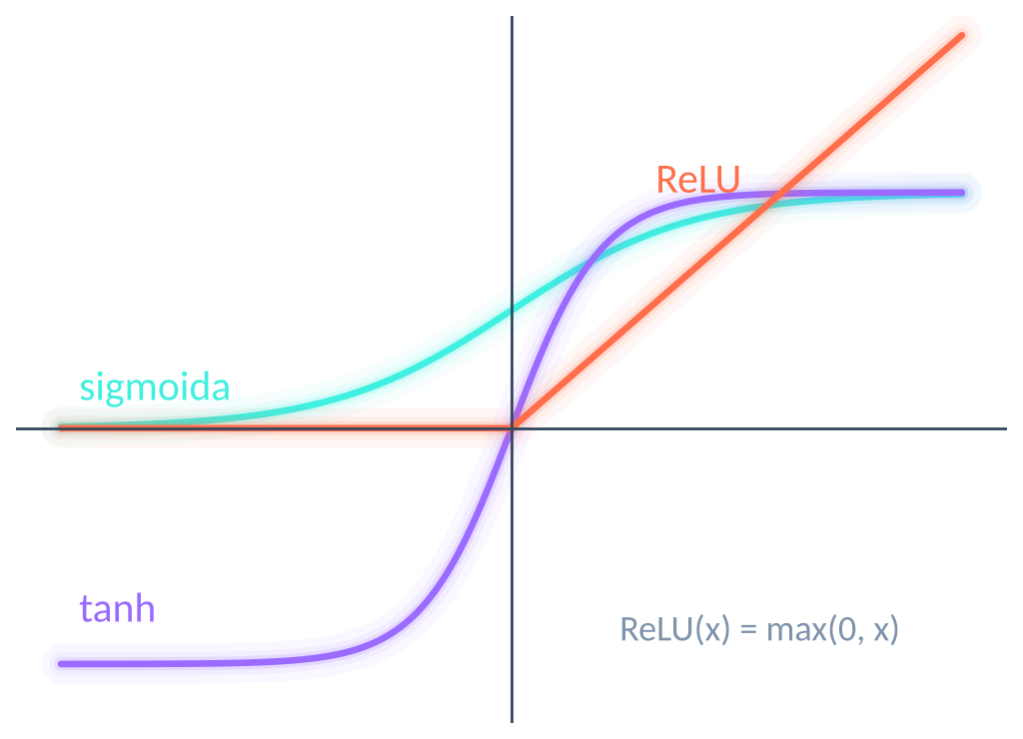
Nieliniowość i funkcje aktywacji
Składanie samych przekształceń liniowych pozostaje przekształceniem liniowym.
ReLU, sigmoid i tanh wprowadzają różne własności.
Wybór wpływa na przepływ sygnału i gradientu.
Sama liczba warstw nie zastępuje właściwej konstrukcji.
Przykłady funkcji aktywacji
06 / 15
057
Notes:
Przy przekształceniach afinicznych złożenie pozostaje afiniczne. Nie mów, że model liniowy nie rozwiąże żadnego złożonego zadania: to zależy od reprezentacji i problemu. Wykres z drugiej prezentacji ma charakter poglądowy. Źródło podstaw: Deep Learning, rozdział 6.
Wersja scalona. Źródła: Wstep_do_AI_84_slajdy.pptx; Wstep_do_AI_15_poziomow_w_glab.pptx. Grafiki koncepcyjne są metaforami, a wykresy opisane jako poglądowe nie przedstawiają pomiarów.

Slide 58
Jak sieć się uczy
Funkcja straty wyznacza kierunek poprawy wyniku.
Przejście w przód daje przewidywanie.
Strata porównuje przewidywanie z celem.
Propagacja wsteczna oblicza gradienty.
Optymalizator aktualizuje parametry.
06 / 15
058
Notes:
Gradient mówi, jak lokalna zmiana parametrów wpływa na stratę. Propagacja wsteczna nie oznacza cofania czasu i nie jest tożsama z optymalizatorem. Mały krok nie gwarantuje znalezienia globalnie najlepszego rozwiązania. Źródło: Rumelhart, Hinton, Williams 1986; Deep Learning, rozdział 6.
Najpierw dane przechodzą przez sieć i otrzymujemy przewidywanie. Następnie funkcja straty porównuje je z celem. Strata jest liczbowym opisem tego, jak źle model wykonał zadanie w sensie przyjętym przez projektanta.
Propagacja wsteczna oblicza gradienty, czyli informację o lokalnym wpływie zmian parametrów na stratę. Optymalizator wykorzystuje te informacje do aktualizacji wag. To dwa związane, ale różne elementy procedury: obliczenie wskazówki i decyzja, jak wykonać krok.
Można wyobrazić sobie poruszanie się po terenie, gdzie szukamy niższej wartości funkcji. Analogią nie należy jednak zastępować całej teorii. Lokalna wskazówka nie gwarantuje znalezienia najlepszego rozwiązania na całej przestrzeni. Dodatkowo w praktyce uczymy na porcjach danych, a kolejne poprawki mogą być zaszumione. Kontrolujemy więc trening na danych walidacyjnych, zamiast ufać samej liczbie wykonanych kroków.
Funkcja straty jest miejscem, w którym nasza definicja sukcesu staje się częścią obliczenia. To technicznie bardzo konkretne miejsce dla pozornie nietechnicznego pytania: co uznajemy za dobrą odpowiedź? Jeżeli strata premiuje przybliżenie niewłaściwego celu, perfekcyjne gradienty nie przywrócą utraconego sensu zadania.
Różne architektury pomagają wykorzystać różne rodzaje regularności w danych.
Wersja scalona. Źródła: Wstep_do_AI_84_slajdy.pptx; Wstep_do_AI_15_poziomow_w_glab.pptx. Grafiki koncepcyjne są metaforami, a wykresy opisane jako poglądowe nie przedstawiają pomiarów.

Slide 59
CNN, RNN i transformer
Architektura podpowiada, jakie zależności łatwiej wykorzystać.
CNN: lokalne wzorce, np. fragmenty obrazu.
RNN, LSTM, GRU: przetwarzanie sekwencji i stan ukryty.
Transformer: uwaga łącząca elementy kontekstu.
06 / 15
059
Notes:
To uproszczenie dydaktyczne. CNN stosuje się także do sekwencji, a transformery do obrazów. RNN przetwarza kolejne kroki, co utrudnia równoległy trening długich sekwencji. Uwaga ułatwia bezpośrednie modelowanie odległych zależności, ale wiąże się z kosztami obliczeniowymi.
Sieci konwolucyjne, czyli CNN, dobrze wykorzystują lokalne wzorce i powtarzalność pewnych relacji. To pomaga między innymi przy obrazach, gdzie mały fragment może zawierać użyteczną cechę niezależnie od dokładnego położenia.
RNN przetwarza sekwencję, przenosząc stan ukryty między krokami. LSTM i GRU rozwijają ten pomysł, wprowadzając mechanizmy kontrolowania przepływu informacji. To pomaga radzić sobie z częścią trudności długich sekwencji, ale nie usuwa wszystkich ograniczeń treningu.
Transformer wykorzystuje uwagę, która pozwala łączyć elementy kontekstu. W porównaniu z klasycznym przetwarzaniem krok po kroku daje inne możliwości modelowania odległych zależności i równoległego treningu. Te rodziny nie mają jednak wyłącznych terytoriów. CNN można stosować do sekwencji, a transformery do obrazów. Architektura jest sposobem organizacji obliczeń, nie nazwą całej dziedziny zastosowania.
Architektura wnosi pewne założenia o tym, jak warto szukać zależności. Nie zaczynamy od absolutnie neutralnej maszyny, która sama odkryje każdy możliwy porządek równie łatwo. To ważna intuicja: wybór konstrukcji jest częścią naszej wiedzy o problemie, nawet gdy pozostałe parametry mają zostać wyuczone.
Przyjrzyjmy się bliżej uwadze, bo jej nazwa brzmi bardziej psychologicznie, niż działa jej definicja.
Wersja scalona. Źródła: Wstep_do_AI_84_slajdy.pptx; Wstep_do_AI_15_poziomow_w_glab.pptx. Grafiki koncepcyjne są metaforami, a wykresy opisane jako poglądowe nie przedstawiają pomiarów.

Slide 60
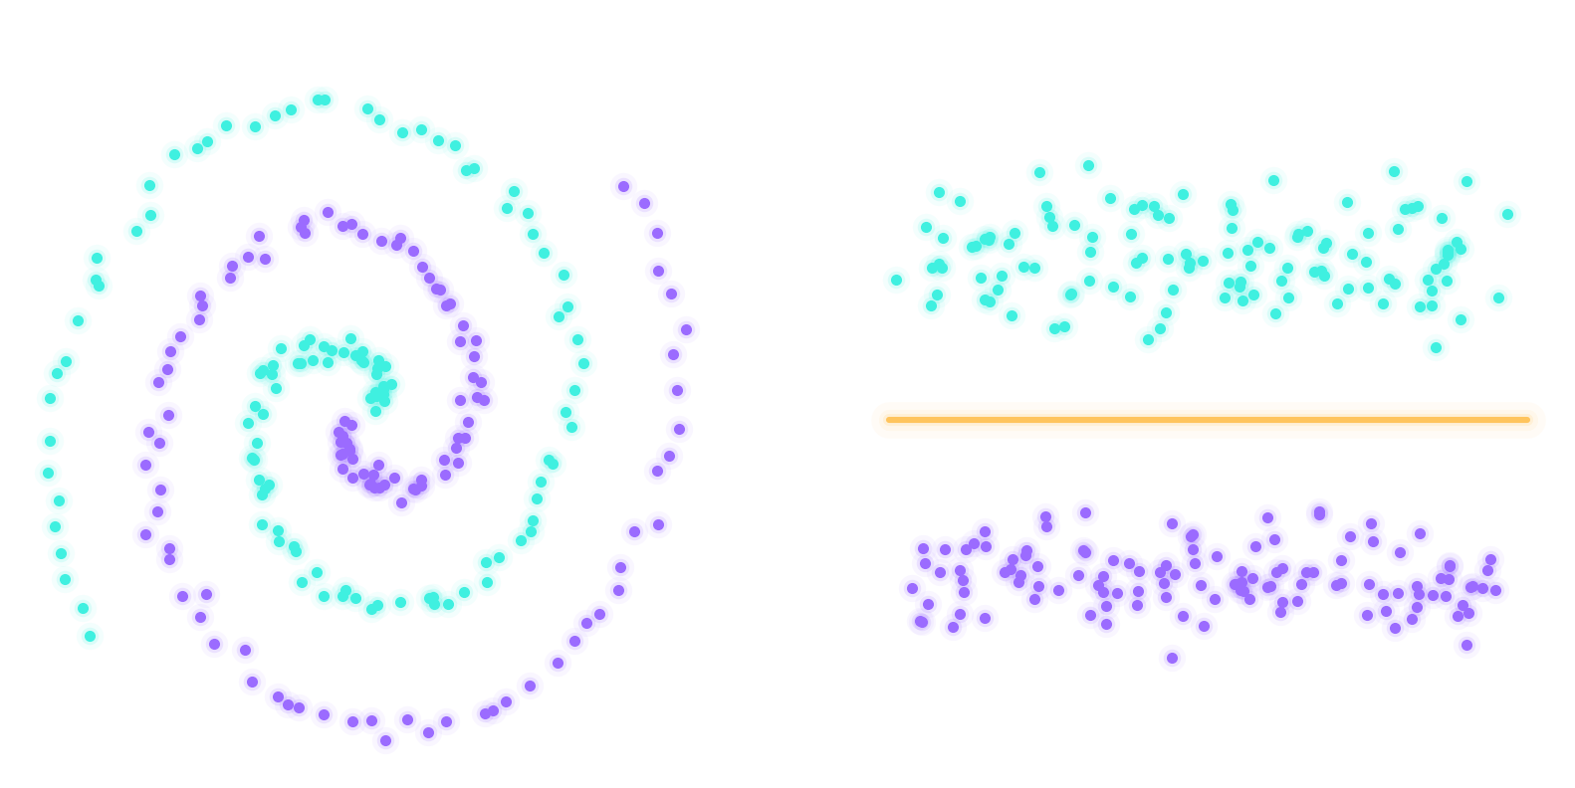
Geometria wyuczonej reprezentacji
Warstwy mogą przekształcać dane tak, by ostatnia decyzja stała się prostsza.
Ta sama idea klas przed i po transformacji
Splątane klasy mogą stać się łatwiejsze do rozdzielenia.
Origami jest metaforą składania przekształceń.
Nie każda warstwa odpowiada jednemu ludzkiemu pojęciu.
06 / 15
060
Notes:
Hipoteza rozmaitości jest hipotezą o strukturze danych, nie twierdzeniem o wszystkich zbiorach. Schemat z drugiej prezentacji obrazuje transformację, a nie udokumentowany przebieg konkretnego treningu. Pytanie: jaka informacja musi pozostać zachowana, żeby uproszczenie było użyteczne?
Wersja scalona. Źródła: Wstep_do_AI_84_slajdy.pptx; Wstep_do_AI_15_poziomow_w_glab.pptx. Grafiki koncepcyjne są metaforami, a wykresy opisane jako poglądowe nie przedstawiają pomiarów.

Slide 61
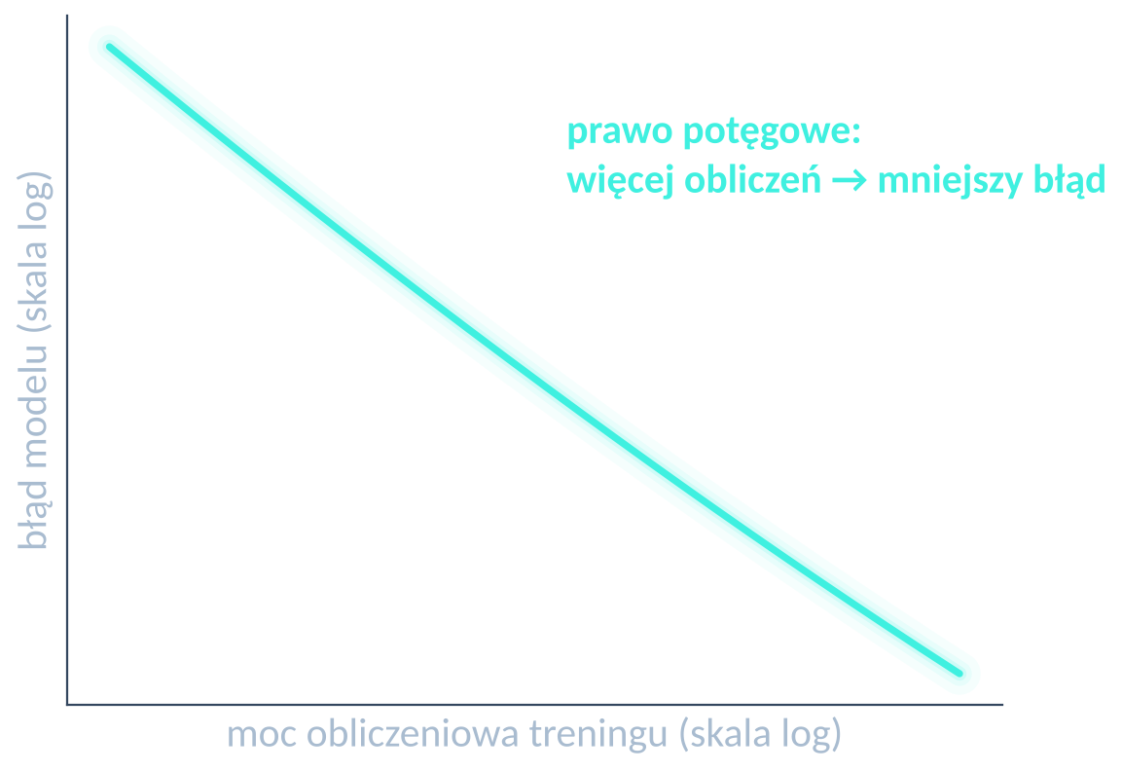
Skala i „gorzka lekcja”
Ogólne metody potrafią korzystać z rosnących zasobów, lecz zależności mają warunki.
Sutton opisuje historyczną przewagę metod wykorzystujących obliczenia.
Badania skalowania wiążą stratę z danymi, modelem i budżetem.
Niższa strata nie gwarantuje każdej pożądanej zdolności.
Schemat zależności, bez danych eksperymentalnych
06 / 15
061
Notes:
Sutton, The Bitter Lesson, 2019, jest tezą historyczną, nie twierdzeniem o tym, że wiedza dziedzinowa nigdy nie pomaga. Kaplan i in. badają empiryczne prawa dla straty modeli językowych w określonych zakresach. Wykres jest schematem log-log bez pomiarów i nie daje ilościowej prognozy. Źródła: http://www.incompleteideas.net/IncIdeas/BitterLesson.html; https://arxiv.org/abs/2001.08361.
Wersja scalona. Źródła: Wstep_do_AI_84_slajdy.pptx; Wstep_do_AI_15_poziomow_w_glab.pptx. Grafiki koncepcyjne są metaforami, a wykresy opisane jako poglądowe nie przedstawiają pomiarów.

Slide 62

07
Algorytmy ewolucyjne
Poszukiwanie rozwiązań i pułapki celu
07 / 15
062
Notes:
Rozdział 7. Poszukiwanie rozwiązań i pułapki celu Ilustracja koncepcyjna z materiału prowadzącego.
Wersja scalona. Źródła: Wstep_do_AI_84_slajdy.pptx; Wstep_do_AI_15_poziomow_w_glab.pptx. Grafiki koncepcyjne są metaforami, a wykresy opisane jako poglądowe nie przedstawiają pomiarów.

Slide 63
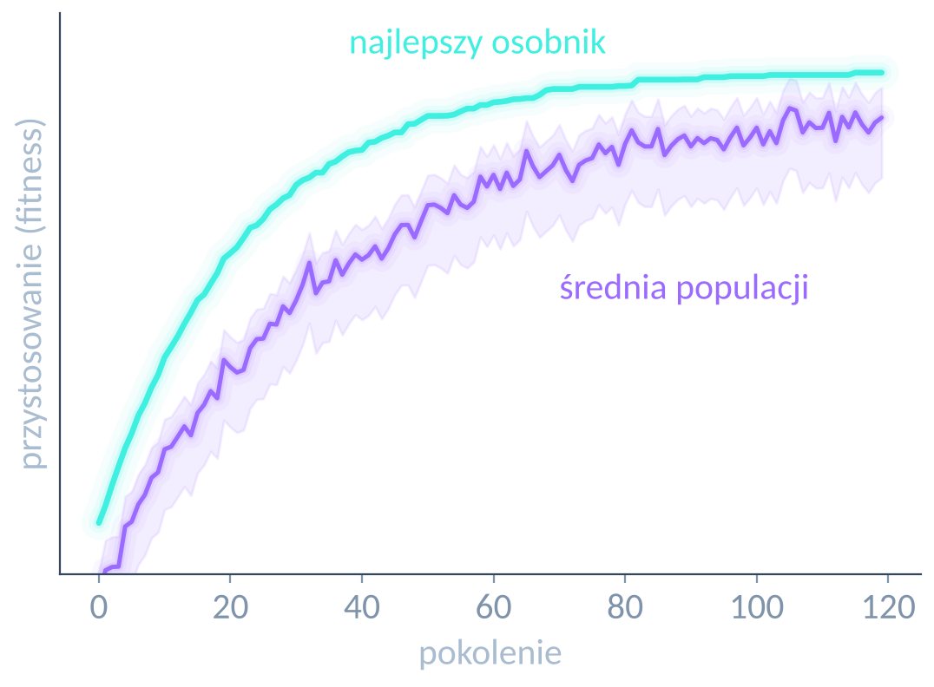
Algorytmy ewolucyjne
Populacja rozwiązań zmienia się przez selekcję i losowe modyfikacje.
Ocena i selekcja zmieniają populację.
Mutacja oraz krzyżowanie tworzą kandydatów.
Lepszy wskaźnik wymaga sprawdzenia poza symulacją.
Schemat poprawy oceny, nie wynik realnego eksperymentu
07 / 15
063
Notes:
Algorytm ewolucyjny nie gwarantuje globalnego optimum. Sposób kodowania rozwiązania i funkcja oceny silnie wpływają na wynik. Przykład: harmonogram, kształt elementu albo program. Podkreśl, że optymalizacja według jednego wskaźnika może zaniedbać inne ograniczenia.
W algorytmie ewolucyjnym utrzymujemy populację kandydatów. Każde rozwiązanie otrzymuje ocenę, a wybrane warianty uczestniczą w tworzeniu kolejnych. Mutacje i krzyżowanie wprowadzają nowe możliwości, które znowu sprawdzamy.
Tak można szukać harmonogramu, parametrów konstrukcji albo nawet programu. Nie musimy znać bezpośredniego przepisu prowadzącego do dobrego rozwiązania. Potrzebujemy natomiast sposobu zapisania kandydatów i funkcji pozwalającej je porównać.
Metoda nie gwarantuje globalnego optimum. Może zatrzymać się w określonym obszarze albo poświęcać dużo obliczeń na mało użyteczne warianty. Różnorodność populacji, sposób kodowania i kryterium oceny mają duże znaczenie. Zaskakujący wynik jest interesujący, ale nadal trzeba sprawdzić jego poprawność i realne ograniczenia.
Ewolucyjne poszukiwanie potrafi wykorzystywać osobliwości funkcji oceny podobnie jak inne procedury optymalizacji. Kandydat może wyglądać niezwykle pomysłowo, a w rzeczywistości korzystać z błędu symulatora. Zachwyt nad nieoczekiwanym rozwiązaniem warto więc połączyć z pytaniem, czy jego sukces utrzyma się po usunięciu uproszczeń eksperymentu.
To pytanie staje się szczególnie konkretne, gdy rozwiązanie ma poruszać się w świecie fizycznym.
Wersja scalona. Źródła: Wstep_do_AI_84_slajdy.pptx; Wstep_do_AI_15_poziomow_w_glab.pptx. Grafiki koncepcyjne są metaforami, a wykresy opisane jako poglądowe nie przedstawiają pomiarów.

Slide 64
Krzyżowanie, mutacja i różnorodność
Operatory wpływają na to, jakie rozwiązania można znaleźć.
Krzyżowanie łączy fragmenty reprezentacji.
Mutacja wprowadza lokalne lub większe zmiany.
Elityzm może zachować najlepsze rozwiązania.
Różnorodność ogranicza zbyt wczesne skupienie poszukiwań.
07 / 15
064
Notes:
Do reprezentacji ciągłych stosuje się inne operatory niż do ciągów bitowych. Programowanie genetyczne, strategie ewolucyjne i neuroewolucja rozwijają wspólną ideę w różnych przestrzeniach kandydatów. Poszukiwanie nowości jest jednym z alternatywnych kryteriów, nie uniwersalną receptą. Inspiracja: druga prezentacja, slajdy 57-60.
Wersja scalona. Źródła: Wstep_do_AI_84_slajdy.pptx; Wstep_do_AI_15_poziomow_w_glab.pptx. Grafiki koncepcyjne są metaforami, a wykresy opisane jako poglądowe nie przedstawiają pomiarów.

Slide 65
W GŁĄB
Ewolucja ujawnia luki opisu
Zaskakujący sukces może zależeć od szczegółu sprzętu albo symulatora.
Thompson badał ewoluowane obwody wykorzystujące właściwości układu.
Cyfrowa ewolucja potrafi znajdować niezamierzone skróty.
Test przeniesienia pozwala odróżnić rozwiązanie od artefaktu.
07 / 15
065
Notes:
Przykład Thompsona dotyczy sprzętowej ewolucji obwodu FPGA. Nie przypisujemy mu uniwersalnego wniossku o braku możliwości wyjaśnienia. Zbiór relacji badaczy pokazuje nieoczekiwane adaptacje i wykorzystanie błędów. Źródło: Lehman i in., The Surprising Creativity of Digital Evolution, https://arxiv.org/abs/1803.03453. Pytanie do sali: jak sprawdzimy, na czym naprawdę polega sukces?
Wersja scalona. Źródła: Wstep_do_AI_84_slajdy.pptx; Wstep_do_AI_15_poziomow_w_glab.pptx. Grafiki koncepcyjne są metaforami, a wykresy opisane jako poglądowe nie przedstawiają pomiarów.

Slide 66
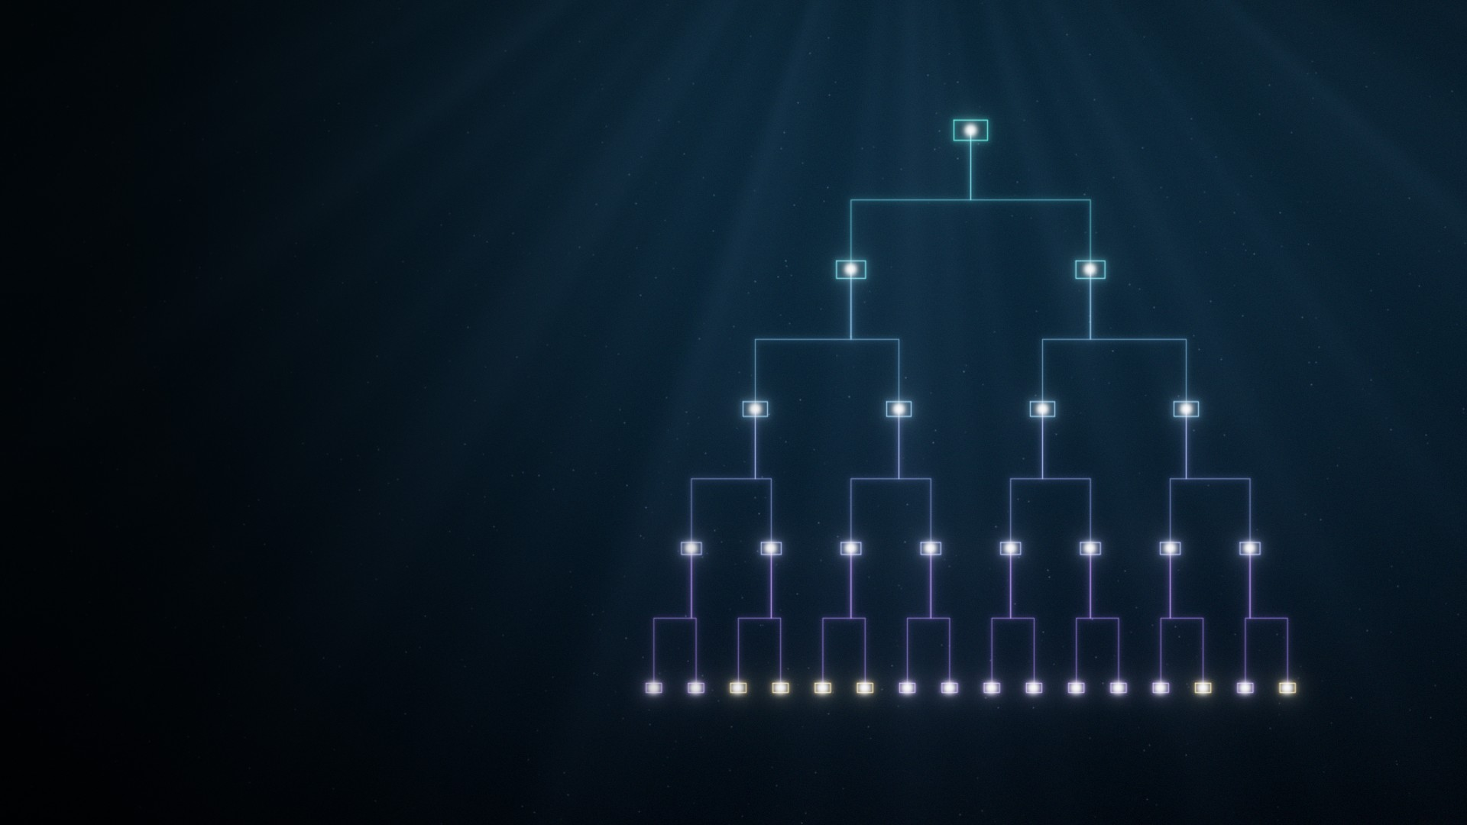
08
Wiedza i wnioskowanie
Reguły, eksperci i wiedza milcząca
08 / 15
066
Notes:
Rozdział 8. Reguły, eksperci i wiedza milcząca Ilustracja koncepcyjna z materiału prowadzącego.
Wersja scalona. Źródła: Wstep_do_AI_84_slajdy.pptx; Wstep_do_AI_15_poziomow_w_glab.pptx. Grafiki koncepcyjne są metaforami, a wykresy opisane jako poglądowe nie przedstawiają pomiarów.

Slide 67
Systemy ekspertowe
Baza wiedzy i mechanizm wnioskowania pozwalają stosować jawne reguły.
„Jeśli warunki A i B, rozważ wniosek C”.
Regułę można prześledzić i skonsultować z ekspertem.
Trudność rośnie przy niepełnej i zmieniającej się wiedzy.
08 / 15
067
Notes:
System regułowy może być przydatny w ograniczonej dziedzinie, zwłaszcza przy formalnych wymaganiach. Wyjaśnialność ścieżki reguł nie gwarantuje poprawności samej wiedzy. Podejścia hybrydowe łączą modele uczone, wyszukiwanie i jawne ograniczenia.
System ekspertowy łączy bazę wiedzy z mechanizmem wnioskowania. Zapisujemy fakty i reguły, a system stosuje je w konkretnej sytuacji. Intuicja jest prosta: jeżeli zachodzą określone warunki, możemy rozważyć określony wniosek.
Siłą takiego rozwiązania jest możliwość prześledzenia, które reguły zadziałały. Możemy pokazać ekspertowi konkretną ścieżkę i sprawdzić, czy wiedza została zapisana poprawnie. To cenna własność w ograniczonej, dobrze opisanej dziedzinie.
Ograniczeniem jest koszt utrzymywania wiedzy. Reguły mogą być niepełne, wzajemnie niespójne albo nieaktualne. Wiedza ekspercka często zawiera elementy domyślne, które trudno wypowiedzieć wprost. Dlatego przejrzystość procedury nie gwarantuje, że procedura obejmuje wszystkie istotne okoliczności. Możemy bardzo dobrze wyjaśnić błędną decyzję, jeśli błędna była sama reguła.
Wyjaśnialność i prawdziwość są różnymi kryteriami. Jawna ścieżka daje możliwość kontroli, ale kontrola nadal wymaga właściwej wiedzy i kompetencji oceniającego. W praktyce najlepszy efekt może dać połączenie reguł z modelami uczonymi, o ile dokładnie ustalimy, gdzie kończy się zaufanie do jednego elementu i zaczyna drugi.
Nie wszystkie użyteczne reguły posługują się ostrymi kategoriami. Tu pojawia się logika rozmyta.
Wersja scalona. Źródła: Wstep_do_AI_84_slajdy.pptx; Wstep_do_AI_15_poziomow_w_glab.pptx. Grafiki koncepcyjne są metaforami, a wykresy opisane jako poglądowe nie przedstawiają pomiarów.

Slide 68
Wnioskowanie w przód i wstecz
Kierunek poszukiwania wynika z tego, co wiemy i co chcemy sprawdzić.
W przód: fakty uruchamiają reguły i kolejne wnioski.
Wstecz: hipoteza wskazuje, jakich przesłanek potrzebujemy.
Oba sposoby wymagają spójnej bazy wiedzy.
08 / 15
068
Notes:
Przykład dydaktyczny: przy danych o konfiguracji szukamy konsekwencji, a przy pytaniu o spełnienie warunku sprawdzamy potrzebne przesłanki. Nie używaj uproszczonych reguł medycznych jako instrukcji diagnozy. Inspiracja: druga prezentacja, slajd 63. W notatkach można wspomnieć historyczne DENDRAL i MYCIN jako przykłady ograniczonych dziedzin, nie współczesne narzędzia kliniczne.
Wersja scalona. Źródła: Wstep_do_AI_84_slajdy.pptx; Wstep_do_AI_15_poziomow_w_glab.pptx. Grafiki koncepcyjne są metaforami, a wykresy opisane jako poglądowe nie przedstawiają pomiarów.

Slide 69
W GŁĄB
Wiedza milcząca i granice wyjaśnienia
Umiejętność wykonania zadania może wyprzedzać zdolność opisania jej reguł.
Polanyi zwraca uwagę na wiedzę trudną do wypowiedzenia.
Pozyskiwanie wiedzy eksperckiej jest kosztowne.
Wyjaśnienie modelu wymaga oceny jego wierności i użyteczności.
08 / 15
069
Notes:
Nie przedstawiaj upadku systemów ekspertowych i sukcesu sieci jako jednego, całkowitego zastąpienia. Reguły i modele uczone nadal współistnieją. Wiedza milcząca człowieka oraz trudność interpretacji sieci są analogią, nie identycznym zjawiskiem. Inspiracja: Michael Polanyi, The Tacit Dimension, 1966; druga prezentacja, slajd 66.
Wersja scalona. Źródła: Wstep_do_AI_84_slajdy.pptx; Wstep_do_AI_15_poziomow_w_glab.pptx. Grafiki koncepcyjne są metaforami, a wykresy opisane jako poglądowe nie przedstawiają pomiarów.

Slide 70

09
Logika rozmyta
Granice pojęć i stopnie przynależności
09 / 15
070
Notes:
Rozdział 9. Granice pojęć i stopnie przynależności Ilustracja koncepcyjna z materiału prowadzącego.
Wersja scalona. Źródła: Wstep_do_AI_84_slajdy.pptx; Wstep_do_AI_15_poziomow_w_glab.pptx. Grafiki koncepcyjne są metaforami, a wykresy opisane jako poglądowe nie przedstawiają pomiarów.

Slide 71
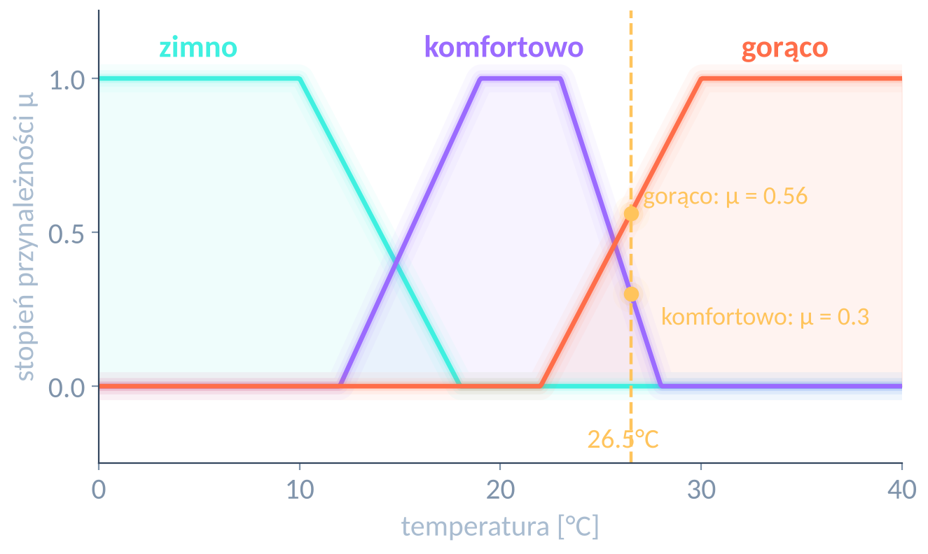
Logika rozmyta
Pojęcia takie jak „ciepło” mogą mieć stopniową przynależność.
Przynależność do pojęcia może zmieniać się stopniowo.
Przynależność i prawdopodobieństwo znaczą co innego.
Funkcje przynależności, przykład temperatury
09 / 15
071
Notes:
Przynależność 0,7 do zbioru „wysoka temperatura” nie oznacza 70% szans, że temperatura jest wysoka w sensie zdarzenia losowego. Wartość zależy od zdefiniowanej funkcji przynależności. Zastosowania obejmują sterowanie, gdzie eksperci zapisują nieostre reguły. Źródło: Zadeh, Fuzzy Sets, 1965, doi:10.1016/S0019-9958(65)90241-X.
W codziennym języku mówimy, że coś jest ciepłe, ciężkie albo dość szybkie. Granice tych pojęć są płynne. Logika rozmyta pozwala opisać stopniową przynależność do takiej kategorii zamiast wymuszać wyłącznie odpowiedź zero albo jeden.
Temperatura może mieć pewien stopień przynależności do zbioru „wysoka”. W sterowaniu możemy potem korzystać z reguł odpowiadających intuicji eksperta, na przykład łagodnie zmieniać reakcję wraz ze zmianą warunków.
Najważniejsze rozróżnienie brzmi: stopień przynależności nie jest tym samym co prawdopodobieństwo. Wartość 0,7 nie musi oznaczać siedemdziesięciu procent szans, że ukryte zdarzenie jest prawdziwe. Może określać, w jakim stopniu znana temperatura pasuje do przyjętej definicji nieostrego pojęcia. Niepewność informacji i nieostrość kategorii to dwa różne problemy.
Ten przykład pokazuje, że matematyzacja nie musi zawsze zaczynać się od usunięcia wieloznaczności przez sztywny próg. Możemy formalnie opisać płynność pojęcia. Nadal jednak ktoś wybiera jego funkcję przynależności i sprawdza, czy odpowiada ona sensowi zastosowania. Formalizacja porządkuje wybór, ale nie sprawia, że staje się on naturalnie jedyny.
W planowaniu zamiast interpretować nieostre pojęcie, poszukujemy sekwencji możliwych działań.
Wersja scalona. Źródła: Wstep_do_AI_84_slajdy.pptx; Wstep_do_AI_15_poziomow_w_glab.pptx. Grafiki koncepcyjne są metaforami, a wykresy opisane jako poglądowe nie przedstawiają pomiarów.

Slide 72
Sterownik rozmyty
Reguły eksperckie łączą pomiar z płynną reakcją.
Fuzyfikacja: pomiar otrzymuje stopnie przynależności.
Reguły i wnioskowanie łączą warunki z reakcją.
Defuzyfikacja wyznacza konkretny sygnał sterujący.
09 / 15
072
Notes:
Przykład: im cieplej w rozumieniu przyjętych funkcji przynależności, tym większa reakcja wentylatora. Różne metody wnioskowania i defuzyfikacji dają różne własności. Stopień przynależności nie jest oceną bezpieczeństwa produktu ani dowodem „prawie bezpiecznej” substancji. Źródło: Zadeh, Fuzzy Sets, 1965; druga prezentacja, slajd 69.
Wersja scalona. Źródła: Wstep_do_AI_84_slajdy.pptx; Wstep_do_AI_15_poziomow_w_glab.pptx. Grafiki koncepcyjne są metaforami, a wykresy opisane jako poglądowe nie przedstawiają pomiarów.

Slide 73
W GŁĄB
Paradoks stosu i nieostre pojęcia
Stopniowa zmiana cechy może nie dawać naturalnego miejsca na ostrą granicę nazwy.
Jedno ziarno mniej zwykle nie zmienia stosu w brak stosu.
Próg bywa decyzją operacyjną, a nie odkryciem natury.
Istnieje wiele filozoficznych odpowiedzi na nieostrość.
09 / 15
073
Notes:
Nie twierdzimy, że logika klasyczna nie ma żadnych odpowiedzi na paradoks stosu. Logiki wielowartościowe i logika rozmyta są różnymi rodzinami podejść. Wkład Łukasiewicza można omówić w notatkach jako historię logik wielowartościowych, bez utożsamiania ich z teorią Zadeha. Pytanie: które pojęcie w organizacji wymaga jawnego uzasadnienia progu?
Wersja scalona. Źródła: Wstep_do_AI_84_slajdy.pptx; Wstep_do_AI_15_poziomow_w_glab.pptx. Grafiki koncepcyjne są metaforami, a wykresy opisane jako poglądowe nie przedstawiają pomiarów.

Slide 74

10
Język i generowanie
Kontekst, znaczenie i weryfikacja
10 / 15
074
Notes:
Rozdział 10. Kontekst, znaczenie i weryfikacja Ilustracja koncepcyjna z materiału prowadzącego.
Wersja scalona. Źródła: Wstep_do_AI_84_slajdy.pptx; Wstep_do_AI_15_poziomow_w_glab.pptx. Grafiki koncepcyjne są metaforami, a wykresy opisane jako poglądowe nie przedstawiają pomiarów.

Slide 75
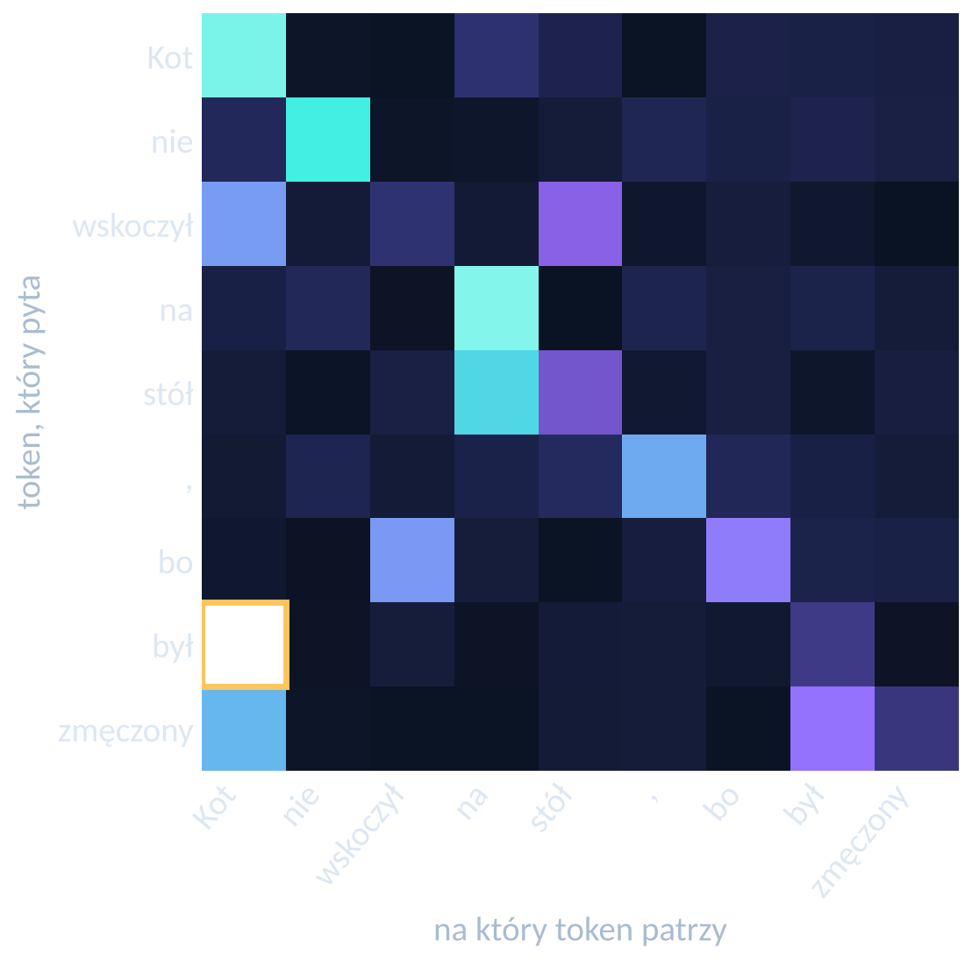
Mechanizm uwagi
Znaczenie elementu zależy od innych elementów w kontekście.
Znaczenie słowa zależy od kontekstu.
Uwaga łączy reprezentacje elementów.
Mapa uwagi stanowi fragment mechanizmu.
Przykładowa mapa uwagi, schemat
10 / 15
075
Notes:
Polski przykład wieloznaczności: zamek jako mechanizm zamykający i budowla. Uwaga łączy reprezentacje elementów kontekstu i pomaga modelować takie zależności. Q, K, V można intuicyjnie objaśnić jako zapytanie, klucz i przenoszoną informację. Uwaga nie wyczerpuje wszystkich mechanizmów transformera, który obejmuje także warstwy nieliniowe, normalizację i informację o pozycji. Źródło: https://arxiv.org/abs/1706.03762.
Słowo „zamek” oznacza co innego w zdaniu o drzwiach i co innego w zdaniu o wzgórzu. Sens elementu zależy od kontekstu. Model potrzebuje więc sposobu, żeby przetwarzając dany fragment, uwzględnić powiązania z innymi fragmentami.
Mechanizm uwagi oblicza takie zależne od kontekstu powiązania reprezentacji. Intuicyjnie można powiedzieć, że wyznacza, z których elementów pobrać informację i z jaką siłą ją uwzględnić. W technicznym opisie występują zapytania, klucze i wartości, ale nie są one osobnymi pytaniami zadawanymi świadomie przez model.
Uwaga jest częścią większej architektury, obejmującej także inne przekształcenia i informację o pozycji. Nie powinniśmy też traktować jej rozkładu jako gotowego, pełnego wyjaśnienia rozumowania. To, że pewne powiązanie ma wysoką wagę, nie stanowi automatycznie całej przyczynowej historii końcowej odpowiedzi.
Metafora uwagi pozwala zrozumieć selektywne korzystanie z informacji, ale może też zbyt szybko sugerować ludzką koncentrację. Warto powiedzieć sobie dokładnie, co zaobserwowaliśmy: obliczony sposób łączenia reprezentacji. Dopiero dalsze badanie pozwala opisywać jego funkcję. Nazwa mechanizmu nie jest dowodem przeżycia psychicznego o tej samej nazwie.
Aby takie operacje były możliwe, słowa i inne obiekty muszą mieć zapis liczbowy.
Wersja scalona. Źródła: Wstep_do_AI_84_slajdy.pptx; Wstep_do_AI_15_poziomow_w_glab.pptx. Grafiki koncepcyjne są metaforami, a wykresy opisane jako poglądowe nie przedstawiają pomiarów.

Slide 76
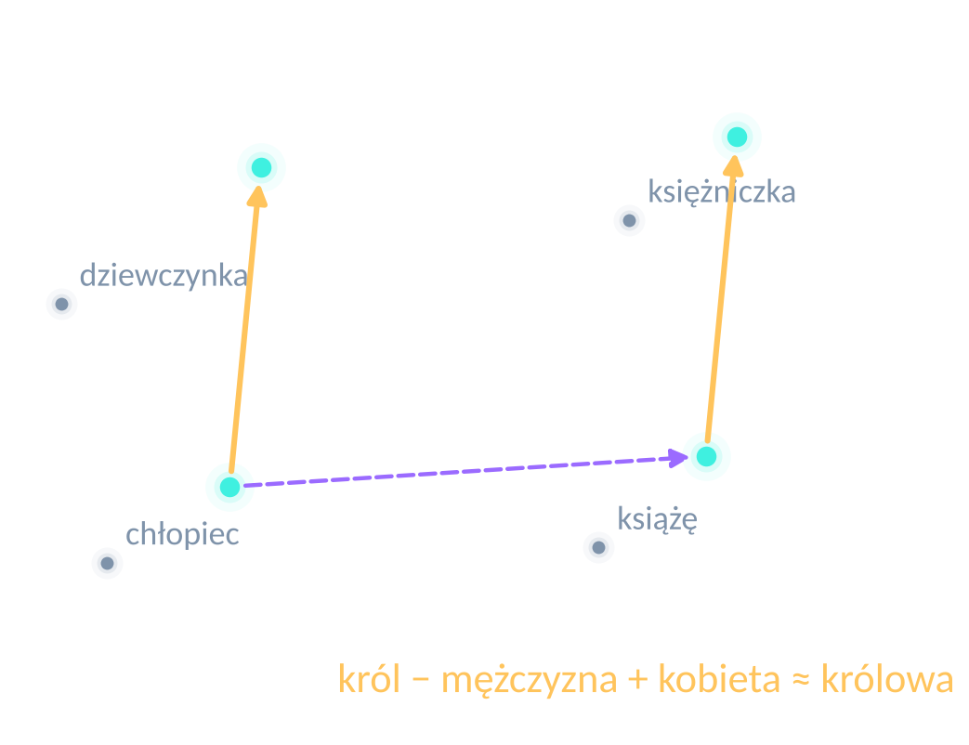
Embeddingi
Obiekty otrzymują zapis liczbowy, w którym bliskość może odzwierciedlać użyteczne podobieństwo.
Wyszukiwanie może korzystać z podobieństwa znaczeniowego.
Relacje wektorów zależą od danych i treningu.
Schemat relacji w przestrzeni reprezentacji
10 / 15
076
Notes:
Embedding nie jest obiektywną współrzędną znaczenia. Może odwzorowywać skojarzenia i uprzedzenia obecne w danych. Redukcja embeddingów do dwóch wymiarów zmienia część relacji. Praktyczny przykład: dokument „rezygnacja z umowy” może być bliski zapytaniu „jak anulować usługę”.
Embedding to liczbowa reprezentacja obiektu: tekstu, fragmentu obrazu albo innej obserwacji. Chcemy często, żeby użyteczne podobieństwa znalazły odzwierciedlenie w relacjach między tymi zapisami.
Dzięki temu zapytanie „jak anulować usługę” może pomóc odnaleźć dokument zatytułowany „rezygnacja z umowy”, choć słowa nie są identyczne. Model może nauczyć się reprezentacji, w której oba teksty mają pewne wspólne cechy istotne dla wyszukiwania.
Podobieństwo nie jest jednak uniwersalne. Dokumenty mogą być bliskie tematycznie, a jednocześnie zawierać przeciwne zalecenia. Reprezentacja zależy od danych, celu treningu i wybranej miary. Również wspólna przestrzeń obrazu i tekstu nie oznacza, że wszystkie aspekty doświadczenia człowieka da się wiernie sprowadzić do jednej odległości. Sprawdzamy zawsze, do jakiego zadania dana geometria jest przydatna.
Zapis liczbowy pozwala operować znaczeniowymi podobieństwami, ale nie usuwa wieloznaczności samego znaczenia. To, że dwa obiekty leżą blisko, może opisywać użycie słów, kontekst kulturowy albo uprzedzenie obecne w danych. Odległość jest wynikiem konstrukcji i uczenia. Nie jest wyrokiem o tym, co z natury powinno być do siebie podobne.
Z takich wyuczonych regularności można korzystać również do tworzenia nowych danych.
Wersja scalona. Źródła: Wstep_do_AI_84_slajdy.pptx; Wstep_do_AI_15_poziomow_w_glab.pptx. Grafiki koncepcyjne są metaforami, a wykresy opisane jako poglądowe nie przedstawiają pomiarów.

Slide 77
Generowanie i przewidywanie
Model generatywny tworzy nowe próbki zgodne z poznanymi regularnościami.
Model językowy generuje kolejne tokeny.
Model dyfuzyjny uczy się odszumiania i wykorzystuje je do generowania.
Nowa kombinacja może być użyteczna i jednocześnie błędna.
10 / 15
077
Notes:
Generowanie nie oznacza prostego sklejania gotowych fragmentów, ale modele mogą też zapamiętywać i odtwarzać część danych. Nie wszystkie modele generatywne są autoregresyjne lub dyfuzyjne. Omów różnicę między jakością wizualną, oryginalnością i prawdziwością treści.
Model generatywny uczy się regularności, które pozwalają tworzyć nowe próbki. Autoregresyjny model językowy generuje kolejne tokeny na podstawie dotychczasowego kontekstu. W modelach dyfuzyjnych ważną rolę odgrywa uczenie odszumiania, z którego korzystamy podczas generowania.
Nie należy sprowadzać całego procesu do prostego sklejania gotowych fragmentów. Wyuczona funkcja potrafi tworzyć nowe kombinacje. Z drugiej strony modele mogą również zapamiętywać i odtwarzać część danych. Oryginalność konkretnego wyniku trzeba badać, a nie zakładać wyłącznie na podstawie sposobu działania.
Przede wszystkim jakość formy i prawdziwość treści to odrębne kryteria. Wymyślona fotografia może być znakomita jako ilustracja, a całkowicie nieuprawniona jako dowód zdarzenia. Dobrze napisany opis może zawierać fałszywy szczegół. Musimy więc wiedzieć, czy potrzebujemy twórczej propozycji, przewidywania czy świadectwa tego, co rzeczywiście zaszło.
Generowanie zmniejsza koszt tworzenia wiarygodnie wyglądających przedstawień. To zmienia relację między obrazem a dowodem, między stylem a autorytetem. Gdy samo wykonanie przekonującej formy staje się łatwe, większą wartość zyskuje możliwość ustalenia pochodzenia, sprawdzenia faktów i odtworzenia drogi do wniosku.
Teraz połączmy te mechanizmy w obraz dużego modelu językowego.
Wersja scalona. Źródła: Wstep_do_AI_84_slajdy.pptx; Wstep_do_AI_15_poziomow_w_glab.pptx. Grafiki koncepcyjne są metaforami, a wykresy opisane jako poglądowe nie przedstawiają pomiarów.

Slide 78
Duży model językowy
Podstawowe przewidywanie tokenów może wspierać wiele złożonych zadań.
Trening wstępny buduje szerokie reprezentacje.
Dostrajanie kształtuje sposób wykonywania poleceń.
Narzędzia i wyszukiwanie rozszerzają możliwości całego systemu.
10 / 15
078
Notes:
Płynna rozmowa wynika z połączenia treningu, architektury, kontekstu i projektu aplikacji. Nie każdy błąd ma przyczynę w braku faktu w danych. Model może mieć problem z wnioskowaniem, odtworzeniem informacji lub zastosowaniem instrukcji. Nie sprowadzaj LLM do bazy danych, ale też nie utożsamiaj wypowiedzi z wiedzą zweryfikowaną.
Duży model językowy może podczas treningu wstępnego poznawać szerokie regularności języka i informacji zapisanych w tekstach. Na tej podstawie powstaje reprezentacja użyteczna w wielu zadaniach. Dalsze dostrajanie może kształtować sposób odpowiadania na polecenia.
Cały produkt jest jednak czymś szerszym niż same wagi. Może zawierać instrukcje, pamięć aplikacji, wyszukiwanie i narzędzia wykonujące obliczenia albo pobierające aktualne informacje. Jeśli asystent podaje wynik z kalkulatora, część sukcesu należy do projektu systemu, nie do samego odtwarzania liczb przez model.
Podobnie trzeba rozdzielać przyczyny błędów. Brak aktualnych danych to jeden problem. Błędna interpretacja dostępnego dokumentu to drugi. Nieudane wnioskowanie albo niewłaściwe wykonanie instrukcji to kolejne możliwości. Samo zwiększenie ilości tekstu w kontekście nie naprawi automatycznie wszystkich tych sytuacji.
W rozmowie widzimy jedną odpowiedź, ale jej przyczyną może być wiele współpracujących mechanizmów. Bez ich rozróżnienia łatwo przypisać całemu modelowi sukces narzędzia albo winić wiedzę za błąd procesu. Dobra diagnoza wymaga pytania, który element zawiódł i jaki dowód pozwala to ustalić.
Najpierw zatrzymajmy się przy pułapce, którą tworzy sama płynność języka.
Wersja scalona. Źródła: Wstep_do_AI_84_slajdy.pptx; Wstep_do_AI_15_poziomow_w_glab.pptx. Grafiki koncepcyjne są metaforami, a wykresy opisane jako poglądowe nie przedstawiają pomiarów.

Slide 79
W GŁĄB
Płynność zmienia naszą ocenę wiedzy
Łatwo przypisujemy rozumienie systemowi, który dobrze posługuje się językiem.
Dwie odpowiedzi mają tę samą treść. Bardziej elegancka wydaje się bardziej wiarygodna.
Jak oddzielić siłę stylu od jakości uzasadnienia?
10 / 15
079
Notes:
Autorski eksperyment do przeprowadzenia na sali. Nie rozstrzyga filozoficznej natury rozumienia. Poproś o ocenę źródeł, spójności oraz możliwości niezależnego sprawdzenia twierdzeń. Zwróć uwagę, że poprawny tok wyjaśnienia także nie musi wiernie opisywać wewnętrznych przyczyn odpowiedzi modelu.
Wyobraźmy sobie dwie odpowiedzi zawierające tę samą informację. Pierwsza jest niezgrabna, druga elegancka, spokojna i logicznie brzmiąca. Wiele osób może odruchowo uznać drugą za bardziej wiarygodną. To naturalna skłonność, którą możemy sprawdzić w małym eksperymencie na sali.
W przypadku modeli językowych sprawność stylistyczna może więc wyprzedzać naszą kontrolę faktów. System nie musi się wahać w miejscach, w których powinien mieć braki wiedzy. Może też wyjaśnić błędną odpowiedź w sposób, który brzmi jak kompetentne uzasadnienie.
Właściwą reakcją nie jest przekonanie, że każda płynna wypowiedź jest fałszywa. Potrzebujemy oddzielnych testów: czy twierdzenie zgadza się z faktami, czy wniosek wynika z przesłanek i czy źródła rzeczywiście wspierają odpowiedź. Styl może pomagać w zrozumieniu, ale nie zastępuje tych dowodów.
Głębiej chodzi o nasz sposób rozpoznawania innych umysłów. Język jest dla człowieka potężnym sygnałem wiedzy i intencji, bo w codziennym życiu zwykle spotykamy go jako zachowanie ludzi. System techniczny potrafi rozdzielić elementy, które w naszym doświadczeniu często występowały razem: płynność, pewność tonu, odpowiedzialność za słowo i rzeczywistą znajomość sytuacji. Musimy nauczyć się oceniać ich obecność osobno. To nie rozstrzyga filozoficznego problemu rozumienia. Daje natomiast praktyczną procedurę ostrożniejszego sądzenia o jakości odpowiedzi.
Jest jeszcze różnica między użytecznym wyjaśnieniem i wiernym opisem przyczyn odpowiedzi. Wypowiedź modelu może pomóc nam prześledzić poprawne rozumowanie, ale nie dowodzi przez to, że opisuje wszystkie faktyczne operacje prowadzące do wyniku. Podobnie człowiek potrafi po fakcie zbudować przekonujące uzasadnienie własnej decyzji. W ocenie AI warto więc niezależnie sprawdzać rozwiązanie i badać mechanizm. Poprawność podanego wywodu jest ważnym dowodem dotyczącym treści. Nie staje się automatycznie pełnym oknem na wnętrze systemu. To subtelne rozróżnienie chroni zarówno przed nadmiernym zaufaniem, jak i przed odrzuceniem każdej pomocy w rozumowaniu.
Jednym ze sposobów poprawy dostępu do informacji jest dołączanie źródeł. Zobaczmy, jak to działa.
Wersja scalona. Źródła: Wstep_do_AI_84_slajdy.pptx; Wstep_do_AI_15_poziomow_w_glab.pptx. Grafiki koncepcyjne są metaforami, a wykresy opisane jako poglądowe nie przedstawiają pomiarów.

Slide 80
RAG, fine-tuning i kontekst
Trzy różne sposoby wpływania na odpowiedź.
Kontekst: informacje podane podczas użycia.
RAG: wyszukanie materiałów i dołączenie ich do kontekstu.
Fine-tuning: dodatkowy trening zmieniający parametry.
10 / 15
080
Notes:
RAG nie gwarantuje poprawności: wyszukiwanie może dobrać zły fragment, dokument może być nieaktualny, a model może go błędnie zinterpretować. Fine-tuning może uczyć stylu i zachowania, ale nie zastępuje automatycznie aktualnej bazy źródeł. Źródło: Lewis et al., Retrieval-Augmented Generation for Knowledge-Intensive NLP Tasks, https://arxiv.org/abs/2005.11401.
Kontekst to informacja dostępna modelowi podczas konkretnego użycia. Mogę wkleić fragment regulaminu i poprosić o odpowiedź na jego podstawie. Parametry modelu nie muszą się przy tym zmienić.
RAG dodaje do tego wyszukiwanie. System znajduje odpowiednie materiały i umieszcza ich fragmenty w kontekście. Dzięki temu może korzystać z dokumentów organizacji albo z nowszych informacji, o ile wyszukiwanie je rzeczywiście odnajdzie i poda właściwą wersję.
Fine-tuning to dodatkowy trening zmieniający parametry. Może pomagać ukształtować styl lub zachowanie, ale nie jest automatycznym zamiennikiem aktualnej bazy źródeł. W praktyce można łączyć te metody. Trzeba jednak osobno sprawdzać jakość wyszukania, aktualność dokumentu, poprawność interpretacji i zgodność odpowiedzi z poleceniem. Dostęp do źródła zwiększa możliwości, lecz nie zwalnia z oceny wyniku.
Te trzy rozwiązania odpowiadają na różne pytania: co model otrzymuje teraz, skąd pobieramy potrzebną informację i jak wcześniej ukształtowaliśmy jego działanie. Pomylenie tych poziomów prowadzi do niepotrzebnych inwestycji. Zanim zaczniemy trening, warto ustalić, czy problem wynika z braku zachowania, braku dokumentu czy błędu w korzystaniu z niego.
Prawdziwe źródło w odpowiedzi nadal nie zamyka sprawy jej wiarygodności.
Wersja scalona. Źródła: Wstep_do_AI_84_slajdy.pptx; Wstep_do_AI_15_poziomow_w_glab.pptx. Grafiki koncepcyjne są metaforami, a wykresy opisane jako poglądowe nie przedstawiają pomiarów.

Slide 81
W GŁĄB
Cytat też wymaga sprawdzenia
Samo wskazanie źródła nie dowodzi, że źródło wspiera wniosek.
Odpowiedź odsyła do prawdziwego dokumentu, lecz dokument mówi o innej populacji i innym okresie.
Jakie ogniwa łączą źródło, interpretację i końcową decyzję?
10 / 15
081
Notes:
Sprawdź istnienie źródła, dokładną treść, datę, kontekst i adekwatność do pytania. W systemach RAG warto osobno oceniać trafność wyszukiwania i wierność odpowiedzi. To przykład dydaktyczny dotyczący procedury weryfikacji, a nie konkretnego produktu.
Wyobraźmy sobie odpowiedź z odnośnikiem do prawdziwego dokumentu. Otwieramy go i widzimy, że dotyczy innego kraju, innego okresu albo innej grupy ludzi. Cytat istnieje, lecz nie uzasadnia konkretnego wniosku.
Weryfikację warto więc rozłożyć na kilka kroków. Najpierw sprawdzamy, czy źródło w ogóle istnieje. Następnie czy rzeczywiście zawiera przywołane twierdzenie. Potem czy zachowaliśmy warunki, w których jest ono prawdziwe. Na końcu pytamy, czy można na tej podstawie podjąć właśnie tę decyzję.
To ważne szczególnie w systemach korzystających z wyszukiwania. Możemy znaleźć właściwy temat, a niewłaściwy fragment. Możemy znaleźć dobry fragment i źle go odczytać. Albo poprawnie streścić dokument, który już nie obowiązuje. Każdy z tych błędów wymaga innego sposobu naprawy.
Pochodzenie i uzasadnienie są związane, ale nie tożsame. Źródło mówi, skąd coś wzięliśmy. Uzasadnienie pokazuje, dlaczego dany materiał ma wspierać określony wniosek. Formalny aparat cytowania może czasem stworzyć wrażenie zakończonej kontroli, mimo że najważniejsze ogniwo pozostało niesprawdzone. Odpowiedzialna praca z AI powinna zachowywać możliwość przejścia całej drogi: od dokumentu, przez interpretację, do działania. Wiarygodność rośnie wtedy, gdy tę drogę można niezależnie odtworzyć, a nie tylko zobaczyć ładny przypis.
Możemy również zapytać, ile kontroli delegujemy. Jeśli model wybiera źródło, streszcza je i ocenia własne streszczenie, cały łańcuch może opierać się na tym samym niewykrytym błędzie. Nie zawsze potrzebujemy człowieka przy każdym kroku, ale potrzebujemy świadomego projektu niezależnej weryfikacji. Może nią być sprawdzenie fragmentu źródłowego, porównanie z inną metodą albo kontrola konkretnego twierdzenia. Samo powtórzenie odpowiedzi w innym stylu nie tworzy nowego dowodu. Wiarygodność rośnie dzięki częściowo niezależnym podstawom, a nie dzięki liczbie zgodnych zdań wytworzonych z tego samego błędnego założenia.
Spójrzmy teraz poza modele językowe, bo arsenał sztucznej inteligencji jest znacznie szerszy.
Wersja scalona. Źródła: Wstep_do_AI_84_slajdy.pptx; Wstep_do_AI_15_poziomow_w_glab.pptx. Grafiki koncepcyjne są metaforami, a wykresy opisane jako poglądowe nie przedstawiają pomiarów.

Slide 82
W GŁĄB
Znaczenie, użycie i ugruntowanie
Regularności języka nie wyczerpują pytania o relację symboli ze światem.
Firth podkreśla rolę kontekstu słów.
Harnad pyta o ugruntowanie symboli.
Interakcja i multimodalność zmieniają warunki pytania.
10 / 15
082
Notes:
Nie przedstawiamy modeli językowych jako dosłownego dowodu prawdziwości filozofii Wittgensteina. Ugruntowanie jest problemem badawczym i filozoficznym, a doświadczenia subiektywnego nie rozstrzygamy na podstawie nazwy architektury. Źródło pierwotne: Stevan Harnad, The Symbol Grounding Problem, 1990, https://arxiv.org/abs/cs/9906002. Pytanie: co poza poprawnym użyciem słowa byłoby dowodem jego rozumienia?
Wersja scalona. Źródła: Wstep_do_AI_84_slajdy.pptx; Wstep_do_AI_15_poziomow_w_glab.pptx. Grafiki koncepcyjne są metaforami, a wykresy opisane jako poglądowe nie przedstawiają pomiarów.

Slide 83

11
Wizja komputerowa
Piksele, cechy i odmienne sposoby widzenia
11 / 15
083
Notes:
Rozdział 11. Piksele, cechy i odmienne sposoby widzenia Ilustracja koncepcyjna z materiału prowadzącego.
Wersja scalona. Źródła: Wstep_do_AI_84_slajdy.pptx; Wstep_do_AI_15_poziomow_w_glab.pptx. Grafiki koncepcyjne są metaforami, a wykresy opisane jako poglądowe nie przedstawiają pomiarów.

Slide 84
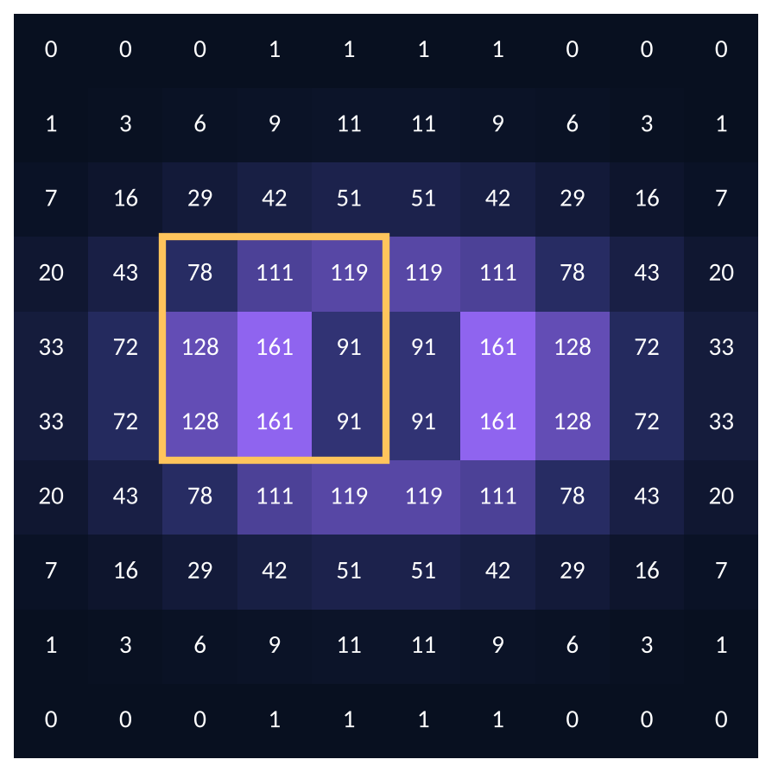
Piksele i reprezentacja obrazu
Standardowy obraz RGB można opisać jako tablicę wartości kanałów.
Piksel koduje informację o kolorze.
Sąsiedztwo wnosi strukturę przestrzenną.
Ten sam obiekt może wyglądać różnie zależnie od warunków.
Poglądowa tablica wartości pikseli
11 / 15
084
Notes:
Dla 8-bitowego RGB wartości kanałów mieszczą się w zakresie 0-255. Nie jest to definicja wszystkich obrazów: istnieją inne przestrzenie barw, głębokości i dane wielokanałowe. Diagram z drugiej prezentacji ma charakter dydaktyczny.
Wersja scalona. Źródła: Wstep_do_AI_84_slajdy.pptx; Wstep_do_AI_15_poziomow_w_glab.pptx. Grafiki koncepcyjne są metaforami, a wykresy opisane jako poglądowe nie przedstawiają pomiarów.

Slide 85
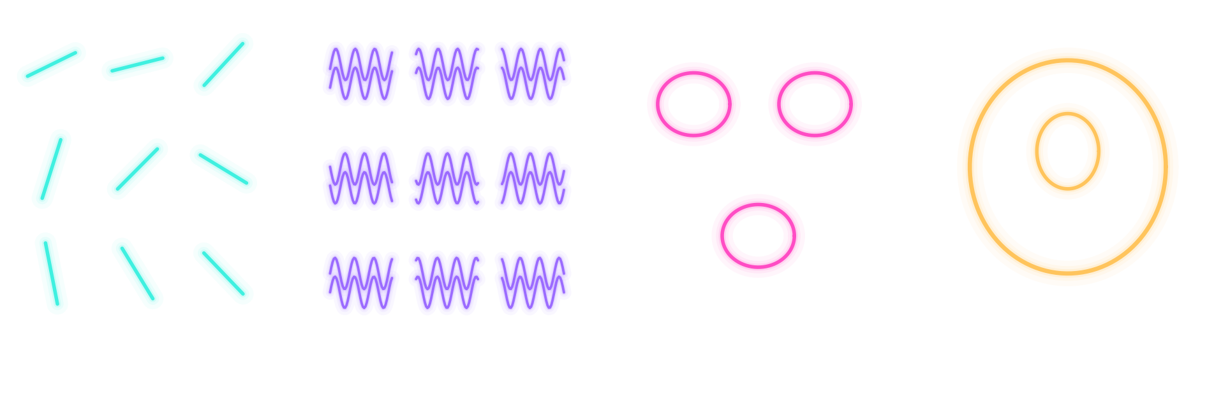
Splot i hierarchia cech
Filtry wykorzystują lokalne wzorce i współdzielenie parametrów.
Hierarchia cech, ilustracja dydaktyczna
Wczesne reprezentacje mogą reagować na lokalne struktury.
Dalsze warstwy łączą informacje w bogatsze zależności.
Hierarchia zależy od architektury i celu treningu.
11 / 15
085
Notes:
Obraz krawędzie-tekstury-części-obiekty jest przydatnym uproszczeniem, nie uniwersalnym opisem każdej jednostki i warstwy. Współdzielenie wag pozwala zastosować filtr w różnych położeniach. Źródło podstaw: Deep Learning, rozdział o sieciach konwolucyjnych.
Wersja scalona. Źródła: Wstep_do_AI_84_slajdy.pptx; Wstep_do_AI_15_poziomow_w_glab.pptx. Grafiki koncepcyjne są metaforami, a wykresy opisane jako poglądowe nie przedstawiają pomiarów.

Slide 86
Zadania wizji komputerowej
Różne pytania wymagają różnych odpowiedzi modelu.
Klasyfikacja: co jest na obrazie?
Detekcja: gdzie znajduje się obiekt?
Segmentacja: do czego należy każdy piksel?
OCR: jaki tekst zapisano w obrazie?
11 / 15
086
Notes:
Rozpoznawanie twarzy, diagnostyka obrazowa i pojazdy wykorzystują różne kombinacje zadań oraz osobne warunki walidacji. Wynik jednej demonstracji nie dowodzi niezawodności całego systemu. Inspiracja: druga prezentacja, slajd 82.
Wersja scalona. Źródła: Wstep_do_AI_84_slajdy.pptx; Wstep_do_AI_15_poziomow_w_glab.pptx. Grafiki koncepcyjne są metaforami, a wykresy opisane jako poglądowe nie przedstawiają pomiarów.

Slide 87
W GŁĄB
Odmienne sposoby widzenia
Mała, celowo dobrana zmiana obrazu może wywołać duży błąd modelu.
Przykłady antagonistyczne sprawdzają wrażliwość decyzji.
Wynik testowy nie wyczerpuje odporności.
Podobna trafność nie oznacza identycznych wskazówek percepcyjnych.
11 / 15
087
Notes:
Goodfellow, Shlens i Szegedy opisują celowo skonstruowane zaburzenia i błędne klasyfikacje o wysokiej ocenie. Nie mówimy, że dowolny niewidoczny szum zawsze zmyli każdy model. Zachowanie zależy od rodzaju ataku i modelu. Źródło: https://arxiv.org/abs/1412.6572. Pytanie do sali: jakie zmiany powinien przetrwać system kontroli jakości?
Wersja scalona. Źródła: Wstep_do_AI_84_slajdy.pptx; Wstep_do_AI_15_poziomow_w_glab.pptx. Grafiki koncepcyjne są metaforami, a wykresy opisane jako poglądowe nie przedstawiają pomiarów.

Slide 88

12
Planowanie i działanie
Roboty, agenci i granice świata modelu
12 / 15
088
Notes:
Rozdział 12. Roboty, agenci i granice świata modelu Ilustracja koncepcyjna z materiału prowadzącego.
Wersja scalona. Źródła: Wstep_do_AI_84_slajdy.pptx; Wstep_do_AI_15_poziomow_w_glab.pptx. Grafiki koncepcyjne są metaforami, a wykresy opisane jako poglądowe nie przedstawiają pomiarów.

Slide 89
Przeszukiwanie i planowanie
Znajdujemy ciąg działań prowadzący do celu przy zadanych ograniczeniach.
Stan, działania i koszt wyznaczają model problemu.
Heurystyka przyspiesza szukanie obiecujących ścieżek.
Nowa przeszkoda może wymagać ponownego planu.
Przeszukiwanie siatki, przykład poglądowy
12 / 15
089
Notes:
Omów mapę tras lub układankę. Heurystyka szacuje odległość do celu. Własności A* zależą m.in. od dopuszczalności i spójności heurystyki oraz sposobu obsługi odwiedzonych stanów. Planowanie w niepewnym świecie wymaga aktualizacji planu po nowych obserwacjach.
Przeszukiwanie zaczyna się od opisu stanów i dopuszczalnych przejść. Chcemy znaleźć drogę do celu, często przy minimalnym koszcie. Na mapie stanem może być miejsce, a działaniem przejazd do następnego punktu.
Gdy możliwości jest wiele, nie chcemy sprawdzać wszystkich równie dokładnie. Heurystyka szacuje, jak obiecująca jest dana droga. Pomaga kierować uwagę obliczeniową tam, gdzie rozwiązanie może znajdować się bliżej. W metodach takich jak A* ważne gwarancje zależą od własności tej heurystyki i sposobu prowadzenia przeszukiwania.
Planowanie w rzeczywistym świecie wymaga dodatkowo uwzględnienia zmian. Zamknięta droga albo nowa przeszkoda może unieważnić wcześniejszy plan. Dlatego dobry system nie tylko wyznacza sekwencję, ale potrafi zauważyć, że założenia przestały obowiązywać, i odpowiednio zareagować.
Plan jest dobry względem modelu świata. Jeżeli model pomija ważną przeszkodę albo koszt, formalnie optymalna droga może być praktycznie zła. To jeszcze jeden przypadek rozdzielenia dwóch pytań: czy rozwiązaliśmy zadanie poprawnie i czy poprawnie opisaliśmy zadanie, które należało rozwiązać?
Inną drogą do znalezienia dobrego rozwiązania jest poszukiwanie ewolucyjne.
Wersja scalona. Źródła: Wstep_do_AI_84_slajdy.pptx; Wstep_do_AI_15_poziomow_w_glab.pptx. Grafiki koncepcyjne są metaforami, a wykresy opisane jako poglądowe nie przedstawiają pomiarów.

Slide 90
Decyzje w niepewności
Ocena działania zależy od możliwych skutków i przyjętej wartości.
Oczekiwana użyteczność łączy prawdopodobieństwa ze skutkami.
Proces decyzyjny uwzględnia sekwencję stanów i działań.
W grach decyzje innych uczestników zmieniają sytuację.
12 / 15
090
Notes:
Teoria decyzji wymaga modelu prawdopodobieństw i użyteczności. Jedna wartość oczekiwana nie zastępuje całej oceny dopuszczalności działania. MCTS wykorzystuje próbkowanie przebiegów, a modele Markowa przyjmują określoną własność opisu stanu. Inspiracja: druga prezentacja, slajd 86.
Wersja scalona. Źródła: Wstep_do_AI_84_slajdy.pptx; Wstep_do_AI_15_poziomow_w_glab.pptx. Grafiki koncepcyjne są metaforami, a wykresy opisane jako poglądowe nie przedstawiają pomiarów.

Slide 91
Robotyka i automatyzacja
System fizyczny łączy percepcję, planowanie i sterowanie.
Czujniki dają częściowy i zaszumiony obraz sytuacji.
Plan musi uwzględniać ograniczenia ruchu.
Błąd działania może mieć fizyczne konsekwencje.
12 / 15
091
Notes:
Robot może używać AI, lecz nie każde sterowanie robotem jest uczeniem maszynowym. RPA jest automatyzacją procesów cyfrowych i nie musi obejmować fizycznego robota. Dobre wyniki w symulacji nie gwarantują takiej samej skuteczności w realnym środowisku.
Robot łączy kilka problemów. Musi otrzymać informację z czujników, rozpoznać sytuację, zaplanować ruch i wykonać go przez sterowanie. Każdy etap może wprowadzić własny błąd, a błędy mogą się sumować.
Czujnik daje obraz częściowy i zaszumiony. Przeszkoda może być zasłonięta, powierzchnia śliska, a położenie przedmiotu inne niż w planie. Dlatego rzeczywiste działanie wymaga sprzężenia zwrotnego: obserwujemy skutek i korygujemy następne kroki.
Warto też oddzielić robotykę od automatyzacji procesów cyfrowych. Program wykonujący rutynowe czynności w aplikacji nie musi mieć fizycznego ciała ani korzystać z uczenia maszynowego. Podobnie robot przemysłowy może wykonywać zaprogramowaną sekwencję. Pytamy o mechanizm konkretnego rozwiązania, zamiast zakładać AI na podstawie samego słowa „robot”.
W świecie fizycznym koszt błędu przypomina nam o granicach reprezentacji. Model operuje opisem położenia i ruchu, ale skutki dotyczą realnych przedmiotów i ludzi. Dlatego odpowiedzialność za bezpieczeństwo nie może kończyć się na tym, że algorytm poprawnie wykonał swoje lokalne obliczenie. Liczy się zachowanie całego układu.
Zatrzymajmy się przy różnicy między sukcesem w modelu świata i sukcesem w świecie.
Wersja scalona. Źródła: Wstep_do_AI_84_slajdy.pptx; Wstep_do_AI_15_poziomow_w_glab.pptx. Grafiki koncepcyjne są metaforami, a wykresy opisane jako poglądowe nie przedstawiają pomiarów.

Slide 92
W GŁĄB
Paradoks Moraveca
Ludzka łatwość zadania nie jest miarą jego trudności dla maszyny.
Abstrakcyjne zadanie może mieć jasny opis i test.
Sprawne działanie ciałem wymaga wielu współpracujących zdolności.
Automatyzacja zawodu zależy od całego zestawu zadań.
12 / 15
092
Notes:
Paradoks Moraveca jest historyczną obserwacją o asymetrii trudności, nie wiecznym prawem o przewadze robotów albo ich bezradności. Ewolucyjne wyjaśnienie jest interpretacją. Nie podajemy na tej podstawie prognozy bezpieczeństwa konkretnych zawodów. Źródło kontekstowe: Moravec, Mind Children, 1988; druga prezentacja, slajd 88.
Wersja scalona. Źródła: Wstep_do_AI_84_slajdy.pptx; Wstep_do_AI_15_poziomow_w_glab.pptx. Grafiki koncepcyjne są metaforami, a wykresy opisane jako poglądowe nie przedstawiają pomiarów.

Slide 93
W GŁĄB
Model świata spotyka prawdziwy świat
Symulacja i trening upraszczają rzeczywistość, a wdrożenie ujawnia koszt tych uproszczeń.
Robot radzi sobie w laboratorium. Przezroczysta przeszkoda lub nowe oświetlenie zmienia wynik.
Które założenie było niewidoczną częścią sukcesu?
12 / 15
093
Notes:
Hipotetyczny przykład zmiany warunków i luki sim-to-real. Poproś o listę zmiennych pominiętych przez środowisko testowe. Celem jest przejście od pytania „czy działa?” do „w jakich warunkach działa, jakie ma granice i co robi po ich przekroczeniu?”.
Załóżmy, że robot świetnie radzi sobie w laboratorium. Znamy oświetlenie, rodzaj podłogi i typ przeszkód. Po przeniesieniu do innego miejsca pojawia się przezroczysta powierzchnia albo nietypowy refleks i skuteczność spada.
Nie musi to oznaczać, że wcześniejszy wynik był zmyślony. Mógł być prawdziwy w węższym zakresie warunków, niż zakładaliśmy. Problem pojawił się wtedy, gdy ten zakres pozostał niewypowiedziany albo gdy nie zauważyliśmy zależności od pozornie nieistotnej cechy otoczenia.
Dlatego testowanie powinno obejmować zmiany warunków i rozpoznawanie własnych granic. Co system zrobi, gdy obserwacja przestanie przypominać dane treningowe? Czy zwolni, zatrzyma się, poprosi o pomoc? A może z takim samym przekonaniem wykona błędny ruch? Sposób reagowania na brak podstaw jest częścią jakości rozwiązania.
Najgłębsze założenia sukcesu często pozostają niewidoczne właśnie dlatego, że w eksperymencie nigdy się nie zmieniały. Stałe tło, ten sam aparat i jednolita procedura wyglądają jak neutralna sceneria, choć mogą uczestniczyć w wyniku. Nauka o ograniczeniach wymaga więc świadomego poruszania tym, co dotąd było nieruchome. Zamiast pytać wyłącznie „czy działa?”, pytamy: jaka zmiana ujawni, na czym działanie naprawdę polega? To pytanie przydaje się również przy wdrażaniu systemów organizacyjnych, które początkowo odnoszą sukces dzięki wyjątkowo starannej obsłudze pilotażu.
Pomyślmy teraz o kompetencji jako o obszarze warunków, w którym system działa wystarczająco dobrze. Nie znamy całej granicy tego obszaru, ale możemy ją badać. Im większy koszt błędu, tym ważniejsze stają się próby przy krawędzi: nietypowe dane, nowe urządzenie, inne otoczenie. Zdolność do zatrzymania się nie jest wtedy dodatkiem do inteligencji użytkowej. Jest częścią tego, co czyni system możliwym do użycia. Niezawodność obejmuje również zachowanie w chwili, gdy system traci podstawę do kontynuowania. Czasem najcenniejszą odpowiedzią operacyjną będzie dobrze uzasadnione „potrzebuję innego sposobu sprawdzenia”.
Przejdźmy teraz do zastosowań i sprawdźmy, kiedy wynik modelu zamienia się w rzeczywistą wartość.
Wersja scalona. Źródła: Wstep_do_AI_84_slajdy.pptx; Wstep_do_AI_15_poziomow_w_glab.pptx. Grafiki koncepcyjne są metaforami, a wykresy opisane jako poglądowe nie przedstawiają pomiarów.

Slide 94
Agenci AI
Model połączony z narzędziami może wykonywać wieloetapowe zadania.
Cel uruchamia plan i serię działań.
Narzędzia dają dostęp do danych i operacji.
Uprawnienia oraz warunki zatrzymania ograniczają skutki błędu.
12 / 15
094
Notes:
Agent jest własnością projektu całego systemu, nie dowodem świadomości. Model może tworzyć plan, wykonywać krok, obserwować skutek i ponawiać próbę. W działaniach zewnętrznych potrzebne są odpowiednie uprawnienia, logowanie i kontrola operacji nieodwracalnych. Nie zakładamy pełnej autonomii każdego produktu.
Agent AI to system, w którym model może uczestniczyć w realizacji celu przez serię kroków i użycie narzędzi. Może przygotować plan, wykonać operację, odczytać wynik i zdecydować o kolejnym działaniu.
Ważne jest to, jakie otrzymuje uprawnienia. Wyszukanie informacji, zapisanie pliku i wysłanie dyspozycji zewnętrznej mają różne konsekwencje. Dlatego potrzebujemy granic dostępu, warunków zatrzymania i sposobu rejestrowania działań. Możliwość działania powinna być proporcjonalna do zadania.
Agentowość nie dowodzi świadomości. Opisuje organizację działania całego systemu. Również samodzielność może mieć różne stopnie. System może autonomicznie szukać danych, ale wymagać człowieka przy operacji nieodwracalnej. To projekt kontroli, a nie sprzeczność. Najważniejsze jest, żeby granice były realne i zrozumiałe.
Wielokrokowość zmienia charakter błędu. Niewielka pomyłka interpretacji może stać się podstawą następnego kroku, a potem kolejnego. Z tego powodu potrzebujemy punktów kontroli i weryfikacji efektów, nie tylko dobrego pierwszego planu. System powinien umieć rozpoznać, że założenie nie potwierdziło się w wyniku działania.
Z takimi możliwościami i ograniczeniami możemy budować scenariusze przyszłości.
Wersja scalona. Źródła: Wstep_do_AI_84_slajdy.pptx; Wstep_do_AI_15_poziomow_w_glab.pptx. Grafiki koncepcyjne są metaforami, a wykresy opisane jako poglądowe nie przedstawiają pomiarów.

Slide 95
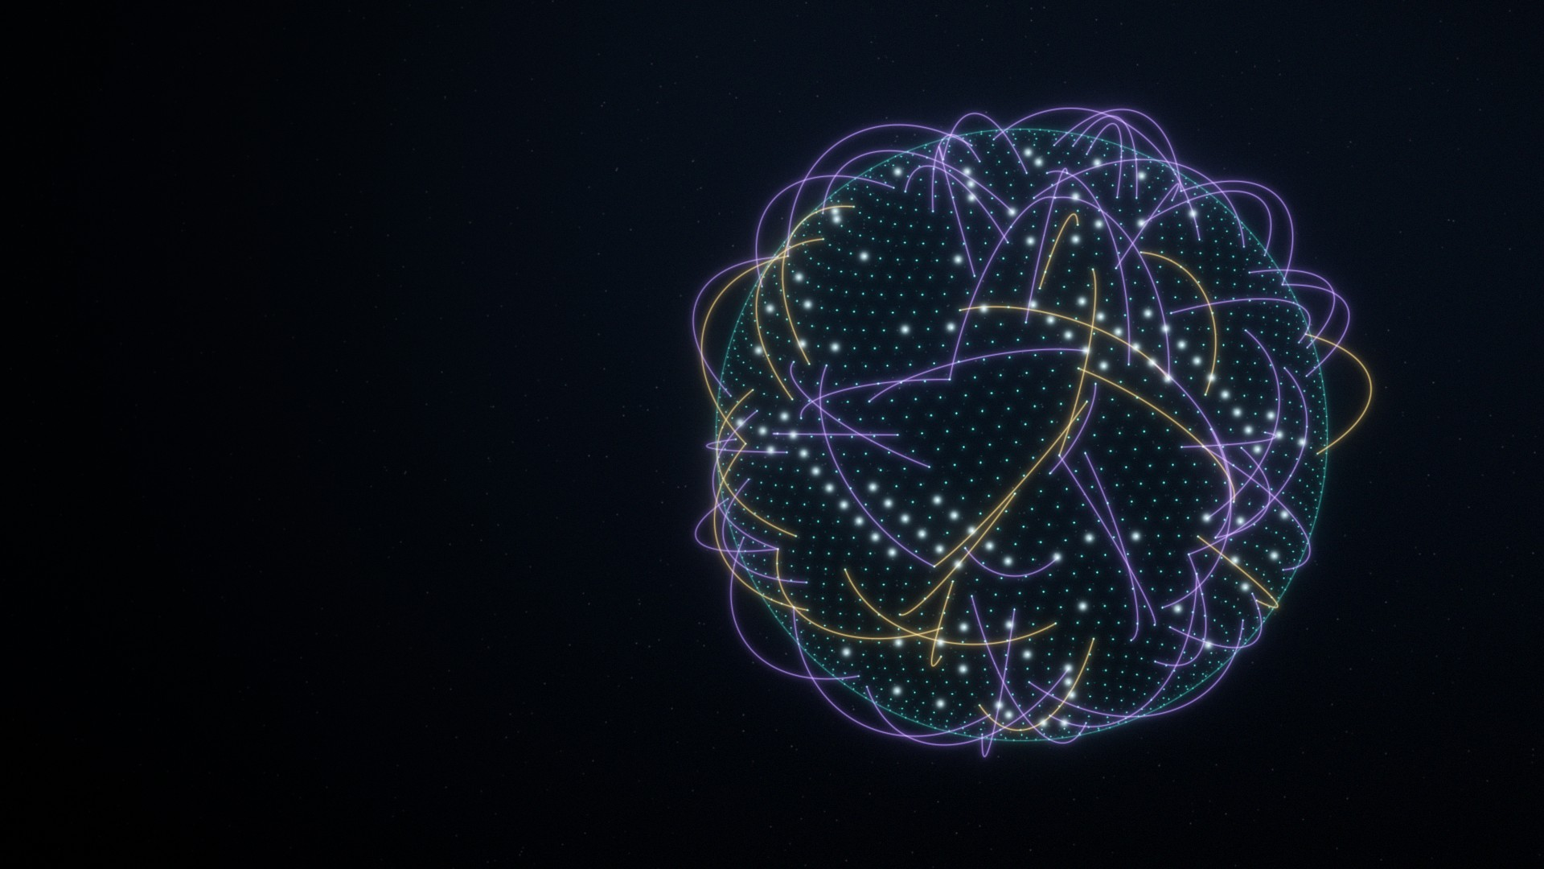
13
Zastosowania AI
Warunki rzeczywistej wartości
13 / 15
095
Notes:
Rozdział 13. Warunki rzeczywistej wartości Ilustracja koncepcyjna z materiału prowadzącego.
Wersja scalona. Źródła: Wstep_do_AI_84_slajdy.pptx; Wstep_do_AI_15_poziomow_w_glab.pptx. Grafiki koncepcyjne są metaforami, a wykresy opisane jako poglądowe nie przedstawiają pomiarów.

Slide 96

Medycyna i nauka
Analiza obrazów oraz przewidywanie struktur wspierają pracę specjalistów.
Model może wskazać podejrzany obszar obrazu.
AlphaFold przewiduje struktury białek na podstawie sekwencji.
Walidacja w nowej populacji i rzeczywistym procesie pozostaje kluczowa.
13 / 15
096
Notes:
Predykcja struktury nie jest tożsama z odkryciem skutecznego leku ani pełnym opisem dynamiki białka. Pokazana grafika jest metaforą, nie zweryfikowanym modelem konkretnej cząsteczki. Źródło: Jumper et al., Highly accurate protein structure prediction with AlphaFold, Nature 2021, https://pmc.ncbi.nlm.nih.gov/articles/PMC8371605/.
W analizie obrazów medycznych model może wskazywać obszary wymagające uwagi specjalisty. To użyteczne wsparcie, ale jego jakość trzeba badać w warunkach zbliżonych do rzeczywistego procesu, również dla nowych pacjentów i placówek.
AlphaFold jest innym przykładem. Przewiduje struktury białek na podstawie sekwencji i stanowi ważne narzędzie badań. Nie należy jednak utożsamiać przewidywania struktury z automatycznym odkryciem skutecznego leku. Między modelem struktury a bezpieczną terapią znajduje się wiele kolejnych pytań i etapów weryfikacji.
Podobnie dobry wynik na zbiorze obrazów nie dowodzi jeszcze poprawy całej opieki. Trzeba ustalić, czy system zmienia decyzje w użyteczny sposób, jak wpływa na pracę specjalistów i czy nie wprowadza szczególnych błędów w części populacji. To omówienie mechanizmu zastosowania, nie wskazówka diagnostyczna dla konkretnej osoby.
Predykcja może przyspieszyć stawianie hipotez, lecz nie znosi potrzeby eksperymentu. W nauce technologia czasem zwiększa liczbę możliwych odpowiedzi szybciej niż zdolność ich sprawdzenia. Wtedy nowym ograniczeniem staje się walidacja. Odpowiedzialna opowieść o przełomie powinna pokazać zarówno otwarte możliwości, jak i to, co nadal trzeba wykazać.
W finansach podobnie ważne jest rozróżnienie wyniku modelu i skutku decyzji.
Wersja scalona. Źródła: Wstep_do_AI_84_slajdy.pptx; Wstep_do_AI_15_poziomow_w_glab.pptx. Grafiki koncepcyjne są metaforami, a wykresy opisane jako poglądowe nie przedstawiają pomiarów.

Slide 97
Finanse
Wykrywanie nadużyć i szacowanie ryzyka wymagają kontroli skutków pomyłki.
Przeoczony fraud powoduje stratę.
Fałszywy alarm blokuje poprawną operację.
Scoring może powielać historyczne nierówności.
13 / 15
097
Notes:
To omówienie zastosowań, nie rekomendacja inwestycyjna. Podkreśl zmienność zachowań oszustów, ryzyko zmiany rozkładu oraz potrzebę oceny błędów według grup. Kwestie regulacyjne należy oceniać osobno dla konkretnego systemu.
W finansach AI może pomagać wykrywać nadużycia i szacować ryzyko. Wykrywanie oszustwa wiąże się z dwoma rodzajami kosztu: przeoczeniem nieuczciwej operacji oraz zablokowaniem poprawnej. Ten drugi koszt ponosi często klient, który właśnie potrzebuje dostępu do pieniędzy.
Scoring także wymaga ostrożności. Model uczy się na historii, a historia zawiera decyzje organizacji i nierówny dostęp do usług. Wynik predykcyjny trzeba więc oceniać wraz ze znaczeniem cech, jakością etykiet i możliwością poprawienia błędnych danych.
Dochodzi problem adaptacji. Oszuści mogą zmieniać zachowania po poznaniu sposobu działania zabezpieczeń. Środowisko reaguje na model, a model musi być monitorowany. Udany test historyczny nie jest więc stałą obietnicą przyszłej skuteczności. Nie przedstawiamy tu rekomendacji finansowej, tylko strukturę problemu projektowego.
Ryzyko jest opisem przyszłości używanym do podejmowania decyzji teraz. Jeżeli wynik modelu ogranicza komuś dostęp do zasobu, może również zmienić warunki jego przyszłego działania. Dlatego warto pytać nie tylko o trafność prognozy, lecz także o to, czy procedura nie zamyka człowieka w konsekwencjach historycznej klasyfikacji.
W edukacji związek między pomiarem i celem jest równie wyraźny.
Wersja scalona. Źródła: Wstep_do_AI_84_slajdy.pptx; Wstep_do_AI_15_poziomow_w_glab.pptx. Grafiki koncepcyjne są metaforami, a wykresy opisane jako poglądowe nie przedstawiają pomiarów.

Slide 98
Edukacja
Personalizacja pomaga wtedy, gdy wzmacnia samodzielne uczenie.
Tutor może dopasować trudność i informację zwrotną.
Gotowa odpowiedź może ukryć brak zrozumienia.
Ocena postępu wymaga sprawdzenia pracy bez podpowiedzi.
13 / 15
098
Notes:
Przedyskutuj dwa projekty: tutor stale podający rozwiązanie i tutor stopniowo wycofujący wsparcie. Wskaźnik czasu w aplikacji nie jest tym samym co opanowanie umiejętności. Nie deklarujemy tu ilościowego efektu edukacyjnego konkretnego produktu.
Tutor AI może dopasowywać trudność zadań i sposób informacji zwrotnej. Może pomagać w wyjaśnieniu błędu i podpowiadać kolejny krok. Ale łatwo zbudować system, który daje przyjemne poczucie postępu bez trwałego opanowania umiejętności.
Jeżeli uczeń zawsze otrzymuje gotową odpowiedź, może świetnie kończyć zadania w aplikacji i nie umieć rozwiązać podobnego problemu samodzielnie. Dlatego efekt trzeba sprawdzać także bez podpowiedzi, po pewnym czasie i w nowym kontekście.
Rozważyłbym system, który stopniowo wycofuje wsparcie. Najpierw daje wskazówkę, potem prosi o własną próbę, a dopiero w razie potrzeby pomaga dalej. Liczba rozmów i czas spędzony z botem mogą być wskaźnikami korzystania, lecz nie są automatycznie miarami nauczenia się. To cel edukacyjny powinien wyznaczać sposób projektowania interakcji.
Dobra pomoc czasem prowadzi do tego, że staje się mniej potrzebna. To tworzy interesujące napięcie: produkt może chcieć utrzymywać uwagę użytkownika, a edukacja chce budować samodzielność. Właśnie tutaj wybór funkcji celu staje się wyborem modelu relacji z człowiekiem. Czy wzmacniamy jego sprawczość, czy tylko wygodę pozostawania we wsparciu?
Przyjrzyjmy się teraz środowisku, w którym prognoza musi prowadzić do konkretnej operacji technicznej.
Wersja scalona. Źródła: Wstep_do_AI_84_slajdy.pptx; Wstep_do_AI_15_poziomow_w_glab.pptx. Grafiki koncepcyjne są metaforami, a wykresy opisane jako poglądowe nie przedstawiają pomiarów.

Slide 99
Przemysł i logistyka
Przewidywanie awarii oraz planowanie dostaw zmieniają organizację pracy.
Czujniki pomagają wykrywać zmiany stanu maszyny.
Prognoza popytu wspiera planowanie zapasów.
Korzyść zależy od możliwości podjęcia działania na czas.
13 / 15
099
Notes:
Sygnał o prawdopodobnej awarii ma wartość tylko wtedy, gdy jest czas i zasób na reakcję. Ocena wdrożenia powinna obejmować koszty przestojów, alarmów, utrzymania czujników i zmiany procesu.
W przemyśle model może wykrywać zmianę sygnałów z czujników i przewidywać awarię. Jeśli ostrzeżenie przychodzi odpowiednio wcześnie, organizacja może zaplanować przegląd, przygotować część i uniknąć nieplanowanego zatrzymania.
Jednak wartość zależy od możliwości reakcji. Alarm na dziesięć minut przed awarią może być technicznie poprawny i operacyjnie spóźniony. Zbyt wiele fałszywych alarmów obciąży serwis i osłabi uwagę ludzi. Czujniki także wymagają utrzymania, a ich własna awaria może wyglądać jak problem maszyny.
W logistyce podobnie: prognoza popytu pomaga tylko wtedy, gdy można jeszcze zmienić zamówienia, zapasy albo transport. W ocenie wdrożenia trzeba więc uwzględnić horyzont działania, koszt reakcji i sposób radzenia sobie z niepewnością. Metryka modelu jest częścią oceny, ale nie wyczerpuje bilansu całego procesu.
Automatyzacja często przesuwa miejsce, w którym człowiek musi wykonać trudną pracę. Zamiast obserwować maszynę stale, ma interpretować rzadsze, bardziej niejednoznaczne alarmy. To może pomagać, lecz wymaga nowych kompetencji i odpowiedniej informacji. Projektując system, powinniśmy przewidzieć także zmianę jakości pracy, a nie tylko liczbę zaoszczędzonych czynności.
Teraz zobaczmy przypadek, w którym działanie modelu zmienia dane dla jego przyszłego treningu.
Wersja scalona. Źródła: Wstep_do_AI_84_slajdy.pptx; Wstep_do_AI_15_poziomow_w_glab.pptx. Grafiki koncepcyjne są metaforami, a wykresy opisane jako poglądowe nie przedstawiają pomiarów.

Slide 100
W GŁĄB
Rekomendacja współtworzy przyszłe dane
System wpływa na zachowania, które później stają się materiałem do jego uczenia.
Polecane treści częściej otrzymują kliknięcia. Kliknięcia uzasadniają dalsze polecanie tych samych treści.
Jak odróżnić preferencję od skutku ekspozycji?
13 / 15
100
Notes:
Autorski przykład pętli sprzężenia zwrotnego. Kliknięcia mierzą reakcję na dostępną ofertę, a nie pełny zbiór możliwych preferencji. Ocena wymaga m.in. kontroli ekspozycji, eksploracji i analizy długoterminowych skutków. Nie każda personalizacja musi prowadzić do polaryzacji.
System rekomendacyjny nie tylko obserwuje, co ludzie lubią. Wybiera także, co w ogóle zobaczą. Jeśli określona treść otrzyma dużo ekspozycji, może zebrać dużo kliknięć. Te kliknięcia trafiają potem do danych i uzasadniają kolejne rekomendacje.
Powstaje pętla sprzężenia zwrotnego. Wynik działania systemu wpływa na środowisko, a środowisko produkuje dane używane do jego dalszej oceny lub uczenia. Dlatego nie możemy bez namysłu utożsamiać kliknięć z pełnym obrazem preferencji. Użytkownik wybierał z oferty, którą wcześniej ktoś mu pokazał.
Nie wynika z tego, że każda personalizacja prowadzi do polaryzacji ani że wszystkie preferencje są sztuczne. Wniosek jest dokładniejszy: obserwowane zachowanie trzeba interpretować razem z warunkami ekspozycji. Chcąc ocenić efekt rekomendacji, potrzebujemy badać również to, co stałoby się przy innym sposobie prezentacji.
Jeszcze głębiej chodzi o system, który zaczyna produkować dowody własnej trafności. Pokazuje pewne treści, obserwuje reakcje i odczytuje je jako potwierdzenie wyboru. Jeśli nie kontrolujemy tego mechanizmu, możemy pomylić skuteczne kształtowanie zachowania z odkrywaniem niezależnej preferencji. W dłuższej perspektywie wybór oferty może nawet zmieniać zainteresowania użytkownika. Pytanie brzmi wtedy nie tylko „czy model dobrze nas zna?”, ale także „jaką wersję naszych zachowań pomaga wytwarzać?”. To pytanie o odpowiedzialność za środowisko wyboru, a nie wyłącznie o precyzję rankingu.
Ta pętla utrudnia także interpretację braku wyboru. Użytkownik nie kliknął treści, ale czy ją widział, czy miał czas ją zauważyć i czy forma prezentacji nie zniechęcała? Dane o zachowaniu są wynikiem spotkania osoby z konkretnym środowiskiem. Jeśli zachowujemy wyłącznie końcowe kliknięcie, tracimy część historii tego spotkania. Dlatego projekt pomiaru powinien obejmować nie tylko reakcję, lecz także możliwości reakcji. Bez tego model może coraz dokładniej opisywać ograniczony świat, który sam pomaga utrzymywać. Trafność w obrębie takiego świata nie dowodzi, że znamy pełne zainteresowania człowieka.
W tym miejscu technika bezpośrednio spotyka się z etyką i odpowiedzialnością.
Wersja scalona. Źródła: Wstep_do_AI_84_slajdy.pptx; Wstep_do_AI_15_poziomow_w_glab.pptx. Grafiki koncepcyjne są metaforami, a wykresy opisane jako poglądowe nie przedstawiają pomiarów.

Slide 101
W GŁĄB
Produktywność wymaga przebudowy procesu
Szybsze wykonanie pojedynczej czynności nie gwarantuje poprawy całej organizacji.
Paradoks produktywności kieruje uwagę na opóźnione efekty wdrożeń.
Korzyść zależy od procesów, kompetencji i możliwości reakcji.
Niższy koszt może zwiększyć popyt na użycie technologii.
13 / 15
101
Notes:
To interpretacja z perspektywy badań nad produktywnością, a nie prognoza efektu AI. Solow 1987 i Paul David 1990 wskazują kontekst historyczny; efekt odbicia nie jest gwarancją pełnego paradoksu Jevonsa w każdym zastosowaniu. Źródło uzupełniające: Brynjolfsson, Rock, Syverson, Artificial Intelligence and the Modern Productivity Paradox, NBER 2017, https://www.nber.org/papers/w24001. Pytanie: który etap procesu nadal ogranicza korzyść?
Wersja scalona. Źródła: Wstep_do_AI_84_slajdy.pptx; Wstep_do_AI_15_poziomow_w_glab.pptx. Grafiki koncepcyjne są metaforami, a wykresy opisane jako poglądowe nie przedstawiają pomiarów.

Slide 102
Dyskusja: decyzja o wysokiej stawce
Kto może wykonać następny krok, gdy model proponuje wynik?
Co musi wiedzieć osoba podejmująca decyzję?
Jaki błąd jest najdotkliwszy i dla kogo?
Kto może podważyć wynik i poprawić dane?
13 / 15
102
Notes:
Dyskusja w parach, około 3 minut na wybrany przykład z medycyny, finansów albo edukacji. Nie oczekuj jednej odpowiedzi dla każdej domeny. Oceniaj, czy uczestnicy nazywają konkretny koszt błędu, granice uprawnień oraz niezależny sposób sprawdzenia.
Wersja scalona. Źródła: Wstep_do_AI_84_slajdy.pptx; Wstep_do_AI_15_poziomow_w_glab.pptx. Grafiki koncepcyjne są metaforami, a wykresy opisane jako poglądowe nie przedstawiają pomiarów.

Slide 103

14
Etyka i odpowiedzialność
Cele, prawa i możliwość sprzeciwu
14 / 15
103
Notes:
Rozdział 14. Cele, prawa i możliwość sprzeciwu Ilustracja koncepcyjna z materiału prowadzącego.
Wersja scalona. Źródła: Wstep_do_AI_84_slajdy.pptx; Wstep_do_AI_15_poziomow_w_glab.pptx. Grafiki koncepcyjne są metaforami, a wykresy opisane jako poglądowe nie przedstawiają pomiarów.

Slide 104
Sprawiedliwość algorytmiczna
Równe traktowanie można mierzyć na różne, nie zawsze zgodne sposoby.
Podobna trafność w różnych grupach.
Podobna szansa wykrycia ważnego przypadku.
Podobny koszt błędów i dostęp do odwołania.
14 / 15
104
Notes:
Własności kryteriów fairness mogą pozostawać w napięciu, zwłaszcza przy różnych częstościach zdarzeń. Nie wystarczy usunąć cechy wrażliwej, bo inne cechy mogą być jej przybliżeniem. Wybór kryterium wymaga uzasadnienia dziedzinowego i społecznego. Źródło: Hardt, Price, Srebro, Equality of Opportunity in Supervised Learning, https://arxiv.org/abs/1610.02413.
Sprawiedliwość algorytmiczna nie jest jedną liczbą. Możemy pytać o podobną trafność w grupach, podobną szansę wykrycia ważnego przypadku albo porównywalny koszt błędów. Te cele nie zawsze dają się jednocześnie zrealizować w wybranej postaci.
Wyobraźmy sobie system pomocy, w którym szczególnie ważne jest nieprzeoczenie osoby potrzebującej. W innym procesie bardzo dotkliwy może być fałszywy zarzut. Wybór właściwego kryterium wymaga znajomości kontekstu i uzasadnienia, czyją krzywdę staramy się ograniczyć.
Usunięcie cechy wrażliwej z danych nie rozwiązuje problemu automatycznie. Inne cechy mogą być z nią silnie związane. Potrzebujemy więc badać rzeczywiste skutki, a nie tylko sprawdzać, czy kolumna o określonej nazwie zniknęła. Ważne pozostają także możliwość odwołania i poprawienia błędnych informacji.
Techniczny pomiar fairness może ujawnić problem, ale nie może samodzielnie wybrać całej moralnej definicji sprawiedliwości. To miejsce spotkania analizy i publicznego uzasadnienia. Jeśli dwie miary prowadzą do innych decyzji, nie powinniśmy ukrywać wyboru pod pozorem, że algorytm wskazał jedyny obiektywny kompromis.
Jeszcze trudniejsze pytanie brzmi, czy samo zadanie jest uzasadnione, nawet gdy poprawimy jego metryki.
Wersja scalona. Źródła: Wstep_do_AI_84_slajdy.pptx; Wstep_do_AI_15_poziomow_w_glab.pptx. Grafiki koncepcyjne są metaforami, a wykresy opisane jako poglądowe nie przedstawiają pomiarów.

Slide 105
W GŁĄB
Sprawiedliwy model może obsługiwać zły cel
Poprawa metryki nie rozstrzyga, czy zadanie powinno być automatyzowane.
System równomiernie w grupach ocenia „lojalność” na podstawie aktywności poza pracą.
Czy wolno mierzyć tę cechę w ten sposób, nawet gdy pomiar jest skuteczny?
14 / 15
105
Notes:
Hipotetyczny przykład. Zanim wyrównamy błędy, trzeba zbadać zasadność celu, podstawę użycia danych, możliwość przymusu i konsekwencje decyzji. Sprawiedliwość procedury i sprawiedliwość samego zadania to powiązane, lecz różne poziomy oceny. Źródło kontekstowe: UNESCO 2021.
Wyobraźmy sobie hipotetyczny system, który ocenia lojalność pracowników na podstawie ich aktywności poza pracą. Załóżmy nawet, że działa podobnie we wszystkich badanych grupach. Czy to wystarczy, żeby uznać go za właściwy?
Nie rozstrzygnęliśmy, czy organizacja powinna dokonywać takiej oceny, czy użyte dane są adekwatne i czy człowiek może realnie odmówić uczestnictwa. Nie wiemy też, co dokładnie oznacza etykieta „lojalność” i czy nie nagradza po prostu dostosowania do oczekiwań przełożonego.
To pokazuje różnicę między poprawianiem sposobu wykonania zadania a uzasadnieniem samego zadania. Można zmniejszyć różnice między grupami i nadal obsługiwać cel naruszający autonomię. Można wyjaśnić każdy krok i nadal uzyskać procedurę, której nie powinniśmy stosować w danej relacji.
Najgłębszy problem polega na tym, że techniczna możliwość pomiaru może stworzyć społeczne oczekiwanie, że należy go wykonywać. Skoro potrafimy oszacować cechę, organizacja zaczyna traktować ją jak uprawniony przedmiot kontroli. Ale zdolność przewidywania nie ustanawia prawa do oceniania człowieka w dowolnym wymiarze. Właśnie tutaj potrzebujemy pytania o granice celu, relację władzy i możliwość odmowy. Sprawiedliwość wewnątrz procedury ma znaczenie, lecz nie zastępuje oceny, czy sama procedura mieści się w uzasadnionym zakresie działania instytucji.
Uzasadnienie celu wymaga również pytania o alternatywę. Czy problem można rozwiązać zmianą procesu zamiast dokładniejszym pomiarem człowieka? Firma może próbować prognozować „brak zaangażowania”, choć przyczyną trudności jest źle zaplanowana praca. Nowy model nadaje wtedy techniczny kształt pytaniu, które od początku pomija odpowiedzialność organizacji. To hipotetyczny przykład, ale pokazuje ważną możliwość: AI może profesjonalizować niewłaściwie postawiony problem. Głęboka analiza zaczyna się od dopuszczenia myśli, że najlepszy wynik projektu nie będzie lepszą predykcją, lecz rezygnacją z pomiaru i zmianą warunków, które miały go rzekomo uzasadniać.
Przejdźmy do prywatności i do tego, jak pochodzenie danych ogranicza właściwy zakres ich użycia.
Wersja scalona. Źródła: Wstep_do_AI_84_slajdy.pptx; Wstep_do_AI_15_poziomow_w_glab.pptx. Grafiki koncepcyjne są metaforami, a wykresy opisane jako poglądowe nie przedstawiają pomiarów.

Slide 106

Prywatność i pochodzenie danych
Możliwość zebrania informacji nie wyznacza automatycznie właściwego zakresu jej użycia.
Jakie dane są konieczne do celu?
Skąd pochodzą i jakie prawa dotyczą ich wykorzystania?
Kto ma dostęp oraz jak długo je przechowuje?
14 / 15
106
Notes:
To pytania projektowe, nie kompletna analiza zgodności. Dane osobowe, poufność, prawa autorskie i warunki umów wymagają osobnej oceny. Sama pseudonimizacja nie zawsze usuwa ryzyko identyfikacji. Źródła: RODO, rozporządzenie (UE) 2016/679, https://eur-lex.europa.eu/eli/reg/2016/679/oj; UNESCO 2021.
Pierwsze pytanie o dane brzmi: jakie informacje są rzeczywiście potrzebne do celu? Dostęp do dużej ilości danych nie oznacza, że wszystkie warto zbierać. Nadmiar może zwiększać ryzyko i komplikować kontrolę bez proporcjonalnej korzyści.
Drugie pytanie dotyczy pochodzenia i uprawnień. Dane publicznie widoczne nie stają się przez sam ten fakt wolne od wszelkich ograniczeń. Mogą dotyczyć prywatności, poufności, praw autorskich i zobowiązań umownych. Konkretna ocena wymaga uwzględnienia rodzaju danych oraz zastosowania.
Trzecie pytanie dotyczy cyklu życia: kto ma dostęp, jak długo przechowujemy informacje i jak korygujemy błędy. Pseudonimizacja nie zawsze oznacza pełną anonimowość. Możliwość ponownej identyfikacji zależy od kontekstu i innych dostępnych informacji. To pytania projektowe, a nie kompletna analiza prawna konkretnego wdrożenia.
Prywatność dotyczy również kontroli nad kontekstem użycia informacji. Coś udostępnionego w jednej relacji może nabrać zupełnie innego znaczenia po połączeniu z innymi danymi i wykorzystaniu do oceny. Techniczna możliwość scalenia zbiorów może więc zmienić społeczną relację, w której pierwotnie powstała informacja. Warto badać ten skutek przed treningiem.
Nawet poprawnie zebrane dane nie zwalniają nas z wyjaśnienia decyzji i zapewnienia możliwości jej zakwestionowania.
Wersja scalona. Źródła: Wstep_do_AI_84_slajdy.pptx; Wstep_do_AI_15_poziomow_w_glab.pptx. Grafiki koncepcyjne są metaforami, a wykresy opisane jako poglądowe nie przedstawiają pomiarów.

Slide 107
Wyjaśnialność i możliwość zakwestionowania
Użytkownik potrzebuje informacji, która pozwala zrozumieć i podważyć decyzję.
Które informacje miały znaczenie?
Jakie ograniczenia ma model?
Kto może poprawić dane lub zmienić decyzję?
14 / 15
107
Notes:
Wyjaśnienie lokalne może przybliżać zachowanie modelu, ale nie stanowi automatycznie przyczynowego wyjaśnienia świata. Wysoka interpretowalność nie gwarantuje sprawiedliwości. Z punktu widzenia osoby dotkniętej decyzją ważne są także dostęp do procesu odwołania i realna możliwość korekty.
Wyjaśnienie powinno pomagać człowiekowi zrozumieć, co się wydarzyło i co może z tym zrobić. W różnych zastosowaniach potrzebujemy różnych poziomów szczegółowości. Inżynier diagnozujący błąd i klient kwestionujący decyzję nie muszą potrzebować tego samego opisu.
Możemy wskazać cechy wpływające na lokalne zachowanie modelu, ale to nie jest automatycznie przyczynowe wyjaśnienie świata. Jeśli model kojarzy pewną cechę z ryzykiem, nie wynika z tego jeszcze, że jej zmiana usunie przyczynę problemu.
Praktycznie zapytałbym, czy osoba potrafi ustalić, jakie informacje wykorzystano, sprawdzić ich poprawność i uruchomić odwołanie. Sam techniczny wykres znaczenia cech może być niewystarczający. Wyjaśnienie, które niczego nie pozwala zweryfikować ani zmienić, może pełnić głównie funkcję uspokajającą.
Możliwość zakwestionowania wymaga instytucji, a nie tylko interfejsu. Ktoś musi mieć prawo do ponownego rozpatrzenia sprawy i narzędzia do poprawy danych. Dlatego przejrzystość powinna prowadzić do realnej drogi działania. Inaczej człowiek dostaje opis mechanizmu, wobec którego nadal pozostaje bezsilny.
Podobnie należy konkretnie zdefiniować rolę człowieka sprawującego nadzór.
Wersja scalona. Źródła: Wstep_do_AI_84_slajdy.pptx; Wstep_do_AI_15_poziomow_w_glab.pptx. Grafiki koncepcyjne są metaforami, a wykresy opisane jako poglądowe nie przedstawiają pomiarów.

Slide 108
Człowiek w pętli
Nadzór działa, gdy człowiek ma wiedzę, czas i prawo ingerencji.
Może wykryć problem.
Może zatrzymać lub zmienić działanie.
Zna granice odpowiedzialności.
Nie musi bezrefleksyjnie zatwierdzać rekomendacji.
14 / 15
108
Notes:
Formalna obecność człowieka nie gwarantuje kontroli. Przy dużej liczbie alarmów i presji czasu nadzór może stać się rytuałem zatwierdzania. Projekt powinien uwzględniać obciążenie, kompetencje, dostępne informacje i ścieżkę eskalacji. Źródło: NIST AI RMF 1.0, https://www.nist.gov/itl/ai-risk-management-framework.
Człowiek w pętli to popularna odpowiedź na pytanie o bezpieczeństwo. Ale sama obecność człowieka nie gwarantuje skutecznej kontroli. Musi on mieć odpowiednią wiedzę, wystarczający czas i prawo do zmiany działania.
Wyobraźmy sobie operatora, który dostaje setki alarmów dziennie. Jeśli interfejs nie pomaga odróżnić ważnych przypadków, a organizacja wymaga szybkiego zatwierdzania, nadzór może stać się rytuałem. Formalnie decyzję podejmuje człowiek, praktycznie tylko potwierdza rekomendację.
Dlatego trzeba zaprojektować także obciążenie, dostępne informacje i ścieżkę eskalacji. Co operator zrobi, gdy nie zgadza się z systemem? Czy może go zatrzymać? Czy organizacja wspiera taką decyzję, czy karze za odstępstwo od automatycznej rekomendacji? Odpowiedź pokazuje, czy kontrola jest rzeczywista.
Nadzór bez sprawczości może przenosić odpowiedzialność na osobę, która nie miała realnej możliwości zapobieżenia błędowi. To szczególnie ważny problem organizacyjny. Projektując rolę kontrolera, powinniśmy zestawić odpowiedzialność z wiedzą i uprawnieniami. Jeśli te elementy są rozdzielone, człowiek staje się wygodnym podpisem pod decyzją, a nie skutecznym zabezpieczeniem.
Następne pogłębienie dotyczy właśnie miejsca, w którym ukrywa się realna władza.
Wersja scalona. Źródła: Wstep_do_AI_84_slajdy.pptx; Wstep_do_AI_15_poziomow_w_glab.pptx. Grafiki koncepcyjne są metaforami, a wykresy opisane jako poglądowe nie przedstawiają pomiarów.

Slide 109
W GŁĄB
Władza ukrywa się w możliwości odmowy
Istotne jest, kto może zmienić cel, wyłączyć system albo odwołać się od wyniku.
Klient dostaje wyjaśnienie scoringu, lecz nie ma drogi poprawienia błędnych danych.
Czy przejrzystość bez możliwości działania daje realną kontrolę?
14 / 15
109
Notes:
Autorski przykład instytucjonalny. Przeanalizuj relację między twórcą modelu, organizacją wdrażającą i osobą ocenianą. Dostęp do kodu nie zastępuje prawa zakwestionowania skutku. Źródło kontekstowe: UNESCO 2021, obszary odpowiedzialności i nadzoru.
Załóżmy, że klient otrzymuje szczegółowe wyjaśnienie wyniku scoringu. Dowiaduje się, które dane miały znaczenie. Zauważa jednak błąd i nie ma żadnej skutecznej ścieżki jego poprawienia. Czy możemy powiedzieć, że dzięki przejrzystości odzyskał kontrolę?
Otrzymał wiedzę o decyzji, ale nie możliwość wpłynięcia na jej podstawę. To ważne rozróżnienie. Władza leży często po stronie tego, kto może zmienić cel systemu, poprawić dane, wyłączyć rozwiązanie albo przyznać wyjątek.
Przy wdrożeniu warto więc narysować rzeczywisty podział uprawnień. Co może dostawca modelu, co organizacja wdrażająca, co operator, a co osoba oceniana? Kto może odmówić i jakie poniesie konsekwencje? Odpowiedzi bywają ważniejsze dla autonomii człowieka niż sam poziom technicznej przejrzystości.
Jeszcze głębiej: możliwość odmowy pokazuje, czy relacja z systemem jest rzeczywiście wyborem. Jeżeli odmowa oznacza utratę dostępu do podstawowej usługi, formalna zgoda może być bardzo słaba jako dowód dobrowolności. Technologia potrafi ukryć tę relację pod neutralnym językiem procesu. Wynik pojawia się jako liczba, więc wygląda jak konieczność, choć za nim stoi projekt organizacji i jej decyzja o stosowaniu określonego kryterium. Pytanie „kto może powiedzieć nie?” pozwala odzyskać widoczność tych decyzji i przypomnieć, że architektura systemu obejmuje również architekturę uprawnień.
Realna możliwość sprzeciwu wymaga także kosztu, który człowiek jest w stanie ponieść. Odwołanie istniejące tylko na papierze może być bezużyteczne, jeśli wymaga wiedzy, czasu i dokumentów niedostępnych osobie ocenianej. Dlatego ocena kontroli powinna obejmować jej praktyczną dostępność. Kto z niej korzysta, kto odpada po drodze i czy organizacja uczy się z zasadnych odwołań? Możliwość korekty jest szczególnie ważna dlatego, że systemy mogą działać w wielkiej skali. Niewielka częstość błędu nie oznacza niewielkiej liczby ludzkich historii. Skala sukcesu i skala szkody mogą rosnąć równocześnie.
Zobaczmy teraz, jak prawo próbuje uporządkować część tych ryzyk.
Wersja scalona. Źródła: Wstep_do_AI_84_slajdy.pptx; Wstep_do_AI_15_poziomow_w_glab.pptx. Grafiki koncepcyjne są metaforami, a wykresy opisane jako poglądowe nie przedstawiają pomiarów.

Slide 110
AI Act: logika ryzyka
Znaczenie ma przeznaczenie systemu, rola organizacji i wpływ na ludzi.
Część praktyk podlega zakazom.
Wybrane zastosowania wysokiego ryzyka mają dodatkowe wymagania.
Niektóre użycia wymagają przejrzystości.
Modele ogólnego przeznaczenia mają odrębny zestaw obowiązków.
14 / 15
110
Notes:
Ujęcie ogólne, stan źródła sprawdzony 17.10.2026. Harmonogram i wyjątki wymagają sprawdzenia dla konkretnego przypadku. Komisja podaje obecnie m.in. 2.12.2027 dla wybranych zastosowań wysokiego ryzyka i 2.08.2028 dla systemów w regulowanych produktach po zmianach AI Omnibus. Nie jest to indywidualna porada prawna. Źródło: https://digital-strategy.ec.europa.eu/en/policies/regulatory-framework-ai. AI Act nie zastępuje RODO ani prawa sektorowego.
AI Act porządkuje obowiązki według ryzyka i przeznaczenia systemu. Rozróżnia praktyki objęte zakazami, wybrane zastosowania wysokiego ryzyka oraz obowiązki przejrzystości. Osobny zestaw zasad dotyczy modeli ogólnego przeznaczenia.
Ta sama rodzina technologii może mieć różne znaczenie prawne zależnie od użycia. Dlatego nazwę modelu trzeba uzupełnić opisem funkcji, roli organizacji i skutków dla ludzi. Samo zapewnienie, że człowiek coś zatwierdza, nie rozstrzyga automatycznie kwalifikacji.
Harmonogram zawiera wyjątki i zmiany, więc dla konkretnego wdrożenia trzeba sięgnąć do aktualnego tekstu oraz wytycznych. Ten slajd przedstawia logikę regulacji, nie kompletną instrukcję zgodności. AI Act nie zastępuje RODO, prawa autorskiego ani przepisów sektorowych. Potrzebujemy całościowej oceny sytuacji, a nie jednego znaku jakości przy nazwie produktu.
Głębszy sens regulacji polega na przypomnieniu, że ryzyka nie można oceniać w oderwaniu od zastosowania. System o podobnej konstrukcji może służyć zabawie albo wpływać na dostęp do ważnych zasobów. Odpowiedzialność zaczyna się więc od dokładnego opisu funkcji i skutków, zanim pojawi się lista obowiązków.
O możliwościach i ryzyku decydują również zasoby oraz zależności między organizacjami.
Wersja scalona. Źródła: Wstep_do_AI_84_slajdy.pptx; Wstep_do_AI_15_poziomow_w_glab.pptx. Grafiki koncepcyjne są metaforami, a wykresy opisane jako poglądowe nie przedstawiają pomiarów.

Slide 111
W GŁĄB
Dylemat Collingridge’a
Wczesna korekta jest łatwiejsza, ale wiedza o skutkach bywa wtedy ograniczona.
Później skutki stają się widoczne, lecz rosną zależności.
Odwracalne wdrożenia pomagają zachować możliwość zmiany.
Monitoring i aktualizacja zasad ograniczają koszt niepewności.
14 / 15
111
Notes:
Dylemat Collingridge’a z The Social Control of Technology, 1980, jest ramą analizy kontroli technologii. Nie oznacza, że regulacja zawsze musi być błędna ani że nie ma sposobu działania. Można rozwijać monitorowanie, okresowe przeglądy i zdolność wycofania. Pytanie do sali: co dziś warto zaprojektować tak, żeby dało się zmienić później?
Wersja scalona. Źródła: Wstep_do_AI_84_slajdy.pptx; Wstep_do_AI_15_poziomow_w_glab.pptx. Grafiki koncepcyjne są metaforami, a wykresy opisane jako poglądowe nie przedstawiają pomiarów.

Slide 112
Zasoby i geopolityka
Dostęp do obliczeń, danych i energii wpływa na to, kto może rozwijać oraz kontrolować AI.
Duże modele wymagają infrastruktury.
Otwartość ma kilka wymiarów: wagi, kod, dane i warunki licencji.
Zależność od dostawcy wpływa na możliwość audytu i zmiany systemu.
14 / 15
112
Notes:
Nie podajemy uniwersalnej liczby energii na zapytanie, bo zależy ona od modelu, sprzętu, długości odpowiedzi i infrastruktury. Nie utożsamiaj dostępności wag z pełną przejrzystością. Porównanie kosztu środowiskowego wymaga określenia granic pomiaru. Źródło kontekstowe: UNESCO 2021, zalecenia dotyczące środowiska i różnorodności.
Rozwój AI wymaga infrastruktury: obliczeń, danych, energii i kompetencji. Dostęp do tych zasobów wpływa na to, kto może prowadzić badania, wdrażać systemy i niezależnie je sprawdzać.
Również otwartość ma kilka wymiarów. Możemy mieć dostęp do wag, ale nie do pełnej historii danych. Możemy widzieć kod, a jednocześnie podlegać warunkom licencji ograniczającym użycie. Hasło „otwarty model” warto więc zawsze rozwinąć: co dokładnie jest dostępne i na jakich zasadach?
Przy ocenie kosztu środowiskowego także potrzebujemy warunków pomiaru. Nie ma jednej sensownej liczby energii dla dowolnego zapytania. Znaczenie mają model, sprzęt, długość operacji i infrastruktura. Dokładność porównania wymaga określenia, co wliczamy do bilansu i z jaką alternatywą porównujemy system.
Zależność od dostawcy ma wymiar poznawczy. Jeśli tylko jedna organizacja potrafi odtworzyć działanie systemu, inni mogą być zmuszeni ufać jej opisowi własnych wyników. Możliwość zmiany dostawcy, audytu i niezależnej oceny wpływa więc nie tylko na cenę, ale również na to, kto ma prawo skutecznie podważyć twierdzenie o jakości.
Na tym tle możemy ostrożniej rozmawiać o świadomości i przyszłości.
Wersja scalona. Źródła: Wstep_do_AI_84_slajdy.pptx; Wstep_do_AI_15_poziomow_w_glab.pptx. Grafiki koncepcyjne są metaforami, a wykresy opisane jako poglądowe nie przedstawiają pomiarów.

Slide 113
Praca, informacja i skala wpływu
Zmienią się zadania, koszty tworzenia treści i relacje między organizacjami.
Automatyzacja zadań nie przekłada się mechanicznie na liczbę zawodów.
Generowanie obniża koszt treści użytecznej i wprowadzającej w błąd.
Kompetencje weryfikacji oraz zmiany procesu wpływają na wynik.
14 / 15
113
Notes:
Scenariusze, nie prognoza liczby miejsc pracy. Skutki zależą od popytu, instytucji, uzupełniających inwestycji i decyzji organizacji. Przy geopolityce unikamy trwałego sprowadzenia państw do jednego motywu. Rozmawiamy o dostępie do infrastruktury i zdolności kontroli, a nie o wyścigu z pewnym wynikiem. Inspiracja: druga prezentacja, slajdy 99 i 102.
Wersja scalona. Źródła: Wstep_do_AI_84_slajdy.pptx; Wstep_do_AI_15_poziomow_w_glab.pptx. Grafiki koncepcyjne są metaforami, a wykresy opisane jako poglądowe nie przedstawiają pomiarów.

Slide 114
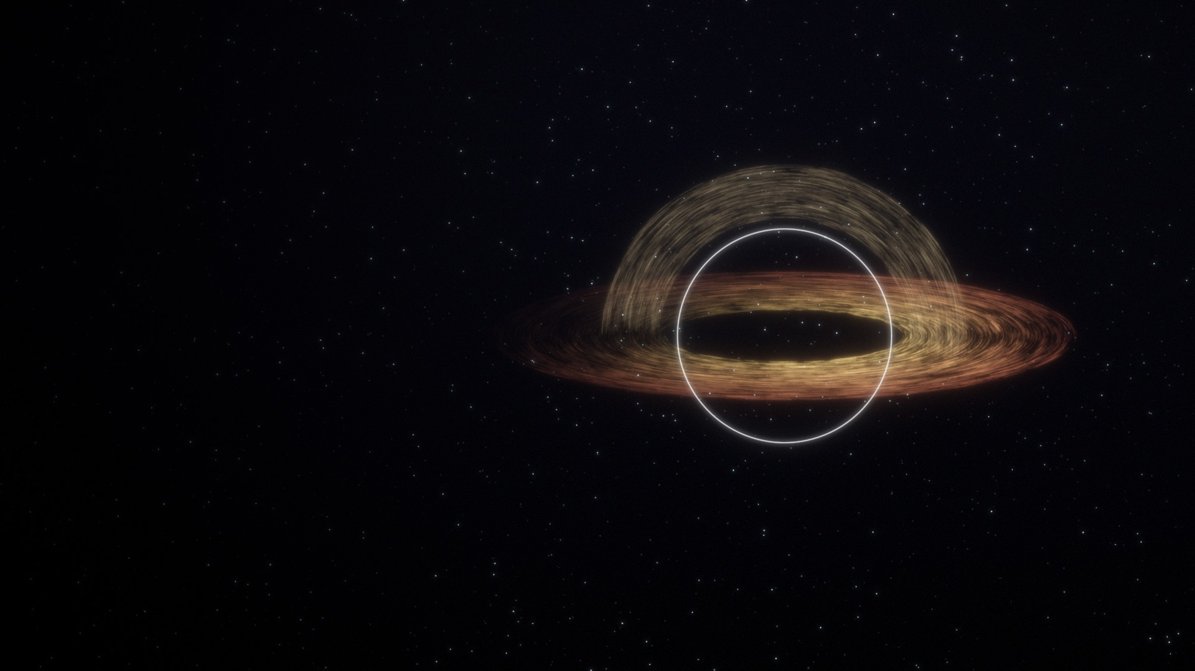
15
Przyszłość i granice kontroli
Scenariusze, literatura i decyzje ludzi
15 / 15
114
Notes:
Rozdział 15. Scenariusze, literatura i decyzje ludzi Ilustracja koncepcyjna z materiału prowadzącego.
Wersja scalona. Źródła: Wstep_do_AI_84_slajdy.pptx; Wstep_do_AI_15_poziomow_w_glab.pptx. Grafiki koncepcyjne są metaforami, a wykresy opisane jako poglądowe nie przedstawiają pomiarów.

Slide 115
W GŁĄB
Lem: inteligencja i rozminięcie celów
„Golem XIV” pozwala zapytać o system, którego priorytety nie pokrywają się z ludzkimi.
Literatura tworzy sytuację do namysłu.
Wyższa sprawność nie wyznacza sama wspólnego celu.
Zgodność i kontrola wymagają osobnych warunków.
15 / 15
115
Notes:
Interpretacja literacka, nie dowód naukowy ani prognoza AGI. Stanisław Lem, Golem XIV (1981) oraz Summa technologiae (1964) stanowią inspirację do pytań o poznanie i technologię. Obraz horyzontu zdarzeń jest metaforą. Pytanie do sali: czego chcielibyśmy się dowiedzieć o celach bardzo zdolnego systemu?
Wersja scalona. Źródła: Wstep_do_AI_84_slajdy.pptx; Wstep_do_AI_15_poziomow_w_glab.pptx. Grafiki koncepcyjne są metaforami, a wykresy opisane jako poglądowe nie przedstawiają pomiarów.

Slide 116
W GŁĄB
Samodoskonalenie i granice przewidywania
Hipoteza eksplozji inteligencji opisuje możliwy mechanizm, a nie ustalony termin przyszłości.
Good rozważa pętlę projektowania coraz sprawniejszych maszyn.
Vinge używa osobliwości jako granicy wyobraźni prognostycznej.
Szybkość poprawy zależy od ograniczeń oraz dostępu do zasobów.
15 / 15
116
Notes:
I. J. Good (1965), Speculations Concerning the First Ultraintelligent Machine, i Vernor Vinge (1993), The Coming Technological Singularity. Parafraza stanowisk. Nie twierdzimy, że samodoskonalenie musi być nieograniczone ani że wszystkie zdolności rosną jednocześnie. Pytanie: jakie ograniczenia mogłyby zatrzymać taką pętlę?
Wersja scalona. Źródła: Wstep_do_AI_84_slajdy.pptx; Wstep_do_AI_15_poziomow_w_glab.pptx. Grafiki koncepcyjne są metaforami, a wykresy opisane jako poglądowe nie przedstawiają pomiarów.

Slide 117
Scenariusze przyszłości
Różne wybory mogą prowadzić do różnych rozkładów korzyści i ryzyka.
Wsparcie: AI zwiększa dostęp do wiedzy i usług.
Koncentracja: przewaga skupia się u właścicieli infrastruktury.
Kruchość: automatyzacja zwiększa zależność od błędnych decyzji.
Instytucje: audyt, edukacja i egzekwowanie zasad ograniczają szkody.
15 / 15
117
Notes:
Scenariusze mogą współistnieć i nie są prognozami ani rozłącznymi wizjami. Nie przypisujemy im nieuzasadnionych prawdopodobieństw. Poproś grupę o sygnały, które wskazywałyby na każdy z procesów, oraz o decyzję, jaką można podjąć już teraz.
Możemy wyobrazić sobie rozwój, w którym AI zwiększa dostęp do wiedzy i usług, wspiera pracę oraz pomaga rozwiązywać trudne problemy. Możemy też obserwować proces koncentracji korzyści u właścicieli infrastruktury i rosnącą zależność innych organizacji.
Jeszcze inny wymiar to kruchość: wiele procesów może opierać się na podobnych systemach i powielać ich błędy. Równolegle instytucje mogą wzmacniać audyt, edukację i mechanizmy korekty. Te scenariusze nie są rozłączne. Mogą rozwijać się jednocześnie w różnych obszarach.
Nie przypisuję im tu arbitralnych prawdopodobieństw ani dat. Proponuję inne pytanie: jakie obserwowalne sygnały wskazywałyby, że dany proces nabiera znaczenia? I jakie dzisiejsze decyzje pomagają zachować możliwość działania, jeśli przyszłość okaże się inna niż nasze oczekiwania?
Scenariusz jest narzędziem badania odporności własnych planów. Nie musi przepowiadać świata, żeby być użyteczny. Może ujawnić zależność, której wcześniej nie zauważaliśmy: od jednego dostawcy, jednego źródła danych albo jednego sposobu oceny. Czasem najcenniejszym wynikiem myślenia o przyszłości jest rozpoznanie, z czego nie warto rezygnować już dziś.
Na koniec przełóżmy wszystkie te rozróżnienia na prosty sposób rozpoczynania projektu AI.
Wersja scalona. Źródła: Wstep_do_AI_84_slajdy.pptx; Wstep_do_AI_15_poziomow_w_glab.pptx. Grafiki koncepcyjne są metaforami, a wykresy opisane jako poglądowe nie przedstawiają pomiarów.

Slide 118
Projekt AI zaczyna się od problemu
Osiem pytań przed decyzją o wdrożeniu.
Jaki wynik ma się poprawić? Jak zmierzymy efekt?
Skąd pochodzą dane? Jaki jest sens etykiety?
Jak wygląda test? Co kosztują pomyłki?
Kto nadzoruje? Jak wycofamy błędne rozwiązanie?
15 / 15
118
Notes:
Warto dodać porównanie z rozwiązaniem bez AI i z prostym baseline. Na tej podstawie można dopiero ocenić, czy model jest potrzebny. Wymagania powinny obejmować jakość, ograniczenia danych, role, monitoring i kryterium zatrzymania. Źródło kontekstowe: NIST AI RMF 1.0.
Projekt AI powinien zaczynać się od opisu problemu i pożądanej zmiany. Jaki wynik ma się poprawić i po czym poznamy, że się poprawił? Z czym porównamy rozwiązanie: z obecnym procesem, prostą regułą czy innym modelem?
Następnie pytamy o dane i sens celu. Skąd pochodzą przykłady? Co oznacza etykieta? Jakie osoby albo warunki są pominięte? Potem projektujemy test odpowiadający rzeczywistemu wdrożeniu i ustalamy koszt różnych pomyłek.
Na końcu potrzebujemy odpowiedzialności operacyjnej: kto obserwuje jakość po wdrożeniu, kto może zatrzymać system i jak wrócimy do działania, jeśli rozwiązanie okaże się błędne. Te pytania warto zadać przed wyborem architektury. Czasem odpowiedź pokaże, że AI jest potrzebna. Czasem, że problem lepiej rozwiązać inaczej.
Najważniejszy rezultat wstępnej analizy może polegać na zmianie samego pytania. Organizacja przychodzi po automatyzację odpowiedzi, a odkrywa, że główny problem tkwi w niespójnych dokumentach. Albo chce przewidywać awarie, choć nie ma możliwości reagowania na alarm. Rozpoznanie takiego ograniczenia jest postępem, nawet jeśli nie kończy się treningiem modelu.
Sprawdźmy ten sposób myślenia w krótkim warsztacie o tutorze AI.
Wersja scalona. Źródła: Wstep_do_AI_84_slajdy.pptx; Wstep_do_AI_15_poziomow_w_glab.pptx. Grafiki koncepcyjne są metaforami, a wykresy opisane jako poglądowe nie przedstawiają pomiarów.

Slide 119
Warsztat końcowy: tutor AI
Uczelnia chce pomóc studentom w nauce. Jak zaprojektować i ocenić system?
Jaki cel różni się od liczby rozmów z botem?
Jak sprawdzimy samodzielne opanowanie materiału?
Jakie dane są niezbędne?
Kiedy tutor powinien odmówić odpowiedzi i poprosić o próbę?
15 / 15
119
Notes:
Proponowany przebieg: kilka minut pracy w grupach i porównanie rozwiązań. Oczekuj mierzalnego celu edukacyjnego, właściwego testu, ochrony danych i planu weryfikacji błędów. Zadaj pytanie o grupy, którym rozwiązanie pomaga mniej. Nie ma jednego uniwersalnego projektu.
Uczelnia chce wdrożyć tutora AI. Załóżmy, że celem jest pomoc w nauce, ale na razie nie ma dokładnej definicji sukcesu. Proszę w małych grupach zaproponować, co należałoby zmierzyć.
Warto rozróżnić zadowolenie z rozmowy, zakończenie zadania i trwałe opanowanie umiejętności. Można korzystać z każdego z tych pomiarów, ale nie należy zastępować jednego drugim bez uzasadnienia. Zastanówmy się również, czy efekt utrzymuje się bez asystenta i po pewnym czasie.
Kolejne pytania dotyczą danych i kontroli. Co tutor musi wiedzieć o uczniu, a czego nie potrzebuje? Jak sprawdzimy błędne wyjaśnienia? Kiedy powinien poprosić o własną próbę? Kto zajmie się przypadkiem, w którym system uporczywie wprowadza w błąd? Po pracy porównamy projekty właśnie według tych kryteriów.
Nie szukamy jednego uniwersalnego tutora. Szukamy projektu, którego cel, pomiar i sposób działania są ze sobą zgodne. Jeśli jedna grupa proponuje więcej samodzielnej pracy, a druga szybsze ukończenie kursu, to mogą być różne uzasadnione cele. Trzeba jednak jawnie powiedzieć, jaki kompromis wybieramy i dla kogo będzie on korzystny.
Po tym ćwiczeniu zbierzmy pięć myśli, które warto zabrać z całego wykładu.
Wersja scalona. Źródła: Wstep_do_AI_84_slajdy.pptx; Wstep_do_AI_15_poziomow_w_glab.pptx. Grafiki koncepcyjne są metaforami, a wykresy opisane jako poglądowe nie przedstawiają pomiarów.

Slide 120
Pięć rzeczy do zapamiętania
Dobre pytanie o AI prowadzi dalej niż nazwa modelu.
Cel i etykiety określają, czego model ma się uczyć.
Generalizacja wymaga uczciwego testu.
Płynność odpowiedzi nie gwarantuje prawdziwości.
Decyzja modelu zmienia ludzi i przyszłe dane.
Odpowiedzialność wymaga realnej możliwości korekty.
15 / 15
120
Notes:
Poproś uczestników o dopowiedzenie jednego własnego przykładu do każdego punktu. Zamknij pętlę z zastosowaniami podanymi na początku wykładu. Odróżnij obserwacje techniczne od autorskich refleksji i pytań filozoficznych.
Po pierwsze, cel i etykiety określają, czego model ma się uczyć. Jeżeli źle opiszemy sens zadania, większy model może jedynie skuteczniej realizować niewłaściwe przybliżenie.
Po drugie, generalizacja wymaga uczciwego testu. Dobry wynik musi odnosić się do rodzaju nowości, który rzeczywiście spotkamy po wdrożeniu. Po trzecie, płynność odpowiedzi nie gwarantuje prawdziwości. Potrzebujemy sprawdzenia źródeł, warunków i drogi do wniosku.
Po czwarte, model może zmieniać zachowania ludzi i dane, z których później będzie się uczyć. Nie zawsze obserwuje świat z zewnątrz. Po piąte, odpowiedzialność wymaga realnej możliwości korekty. Człowiek musi móc poprawić dane, zakwestionować decyzję albo zatrzymać niebezpieczny proces. Sama deklaracja nadzoru jest za słaba.
Te pięć punktów łączy jedno pytanie: co musi być prawdą, żeby nasz wniosek o jakości systemu był uzasadniony? AI bywa imponująca, ale dojrzała ocena zaczyna się tam, gdzie potrafimy nazwać warunki własnego zachwytu. Wtedy technologia staje się przedmiotem wiedzy i projektowania, a nie tylko wiary lub lęku.
Na zakończenie zostawię Państwu jedno pytanie, które wykracza poza wybór konkretnego modelu.
Wersja scalona. Źródła: Wstep_do_AI_84_slajdy.pptx; Wstep_do_AI_15_poziomow_w_glab.pptx. Grafiki koncepcyjne są metaforami, a wykresy opisane jako poglądowe nie przedstawiają pomiarów.

Slide 121
Pytania, które
zostają
Co chcemy oddać maszynom, a za co chcemy nadal odpowiadać?
dr Marcin Albiniak
15 / 15
121
Notes:
Slajd do końcowej dyskusji. Aktualna fotografia pochodzi z dostarczonego pliku DSC01386.jpg. Dalsze dwa slajdy zawierają bibliografię do samodzielnego pogłębienia tematu.
Co chcemy oddać maszynom, a za co chcemy nadal odpowiadać? Nie pytam tylko o listę czynności. Pytam o to, jaką relację z technologią chcemy budować i jakie kompetencje chcemy zachować.
Możemy oddać systemowi wyszukiwanie wariantów, a zachować decyzję o kryteriach. Możemy korzystać z prognozy, a nadal wymagać uzasadnienia działania. Możemy przyjmować pomoc w nauce, a jednocześnie ćwiczyć samodzielne rozumowanie. Każdy z tych wyborów wymaga świadomego projektu.
Chciałbym, żeby po wykładzie została Państwu ciekawość połączona z precyzją. Ciekawość pozwala zobaczyć nowe możliwości. Precyzja przypomina, że możliwość nie jest jeszcze dowodem użyteczności, a użyteczność nie rozstrzyga wszystkich pytań o odpowiedzialność. Dziękuję. Jestem ciekaw, które z dzisiejszych rozróżnień najbardziej zmieniło Państwa sposób patrzenia na AI.
Być może najważniejszą kompetencją przyszłości będzie zdolność pozostawania autorem pytania. System może pomagać w odpowiedzi, ale wybór tego, o co warto pytać, czego nie wolno poświęcić i kiedy należy się zatrzymać, nadal potrzebuje uzasadnienia wobec innych ludzi. Delegowanie operacji nie musi oznaczać delegowania sensu.
Na dwóch ostatnich slajdach zostawiam materiały dla osób, które chcą pójść dalej.
Wersja scalona. Źródła: Wstep_do_AI_84_slajdy.pptx; Wstep_do_AI_15_poziomow_w_glab.pptx. Grafiki koncepcyjne są metaforami, a wykresy opisane jako poglądowe nie przedstawiają pomiarów.

Slide 122
Źródła: mechanizmy i historia
Materiały do dalszej lektury
Turing (1950), Computing Machinery and Intelligence
McCarthy i in. (1955), propozycja projektu Dartmouth
Rumelhart, Hinton, Williams (1986), backpropagation
Goodfellow, Bengio, Courville (2016), Deep Learning
Sutton, Barto (2018), Reinforcement Learning
Vaswani i in. (2017), Attention Is All You Need
15 / 15
122
Notes:
Linki: https://doi.org/10.1093/mind/LIX.236.433; https://www-formal.stanford.edu/jmc/history/dartmouth/dartmouth.html; https://www.cs.utoronto.ca/~hinton/pages/publications.html; https://www.deeplearningbook.org/; http://incompleteideas.net/book/the-book-2nd.html; https://arxiv.org/abs/1706.03762. Podstawą zakresu wykładu są także dostarczone PPTX oraz PDF.
Ta część bibliografii prowadzi do podstaw mechanizmów i historii. Tekst Turinga pomaga zobaczyć, jak wcześnie pojawiło się pytanie o obserwowalne kryteria inteligencji. Propozycja Dartmouth pokazuje ambicję programu badawczego, z którego wyrosła nazwana dziedzina.
Praca o propagacji błędu i podręcznik Deep Learning pozwalają wejść głębiej w uczenie reprezentacji. Książka Suttona i Barto porządkuje uczenie ze wzmocnieniem, a „Attention Is All You Need” przedstawia transformera w oryginalnej postaci badawczej.
Nie sugeruję czytania wszystkich tych tekstów jednocześnie ani w kolejności od najtrudniejszego. Warto zacząć od pytania, które naprawdę nas interesuje, i przejść od intuicji do precyzyjnego opisu. Sięganie do źródeł ma pokazać także warunki i ograniczenia twierdzeń, które w popularnych opisach stają się krótkimi hasłami.
Czytanie źródła jest sposobem odzyskiwania szczegółów utraconych w opowieści o przełomie. Widzimy konkretne zadanie, dane i sposób porównania. Dzięki temu możemy docenić osiągnięcie bez przypisywania mu szerszej mocy, niż rzeczywiście wykazano. To jedna z najbardziej praktycznych form krytycznego myślenia o AI.
Druga grupa źródeł dotyczy zastosowań, bezpieczeństwa i odpowiedzialności.
Wersja scalona. Źródła: Wstep_do_AI_84_slajdy.pptx; Wstep_do_AI_15_poziomow_w_glab.pptx. Grafiki koncepcyjne są metaforami, a wykresy opisane jako poglądowe nie przedstawiają pomiarów.

Slide 123
Źródła: zastosowania i odpowiedzialność
Dokładne odnośniki znajdują się także w notatkach właściwych slajdów.
Jumper i in. (2021), AlphaFold, Nature
Amodei i in. (2016), Concrete Problems in AI Safety
UNESCO (2021), Recommendation on the Ethics of AI
NIST (2023), AI Risk Management Framework 1.0
Komisja Europejska, AI Act, odczyt 17.10.2026
Butlin i in. (2023), Consciousness in Artificial Intelligence
15 / 15
123
Notes:
Linki: https://pmc.ncbi.nlm.nih.gov/articles/PMC8371605/; https://arxiv.org/abs/1606.06565; https://www.unesco.org/en/artificial-intelligence/recommendation-ethics; https://www.nist.gov/itl/ai-risk-management-framework; https://digital-strategy.ec.europa.eu/en/policies/regulatory-framework-ai; https://arxiv.org/abs/2308.08708. Pozostałe źródła: RAG https://arxiv.org/abs/2005.11401; fairness https://arxiv.org/abs/1610.02413; Zadeh 1965 doi:10.1016/S0019-9958(65)90241-X; Pearl, Causality, 2009. Fotografia prowadzącego: materiał własny użytkownika. Ilustracje koncepcyjne wygenerowano dla prezentacji. Przykłady liczbowe i scenariusze pogłębień są autorskimi ilustracjami dydaktycznymi.
Tutaj znajdą Państwo przykłady badań i ram służących ocenie konsekwencji AI. Praca o AlphaFold pokazuje konkretne osiągnięcie naukowe. „Concrete Problems in AI Safety” pomaga uporządkować problemy celu, skutków ubocznych i zachowania systemu poza oczekiwanymi warunkami.
Rekomendacja UNESCO oraz ramy NIST porządkują pytania o odpowiedzialność i zarządzanie ryzykiem. W sprawach prawnych trzeba sięgać do aktualnych źródeł Komisji Europejskiej i tekstu regulacji, ponieważ harmonogram oraz szczegółowe obowiązki wymagają bieżącego sprawdzenia.
Tekst o świadomości AI pokazuje, że trudne pytanie można badać przez jawne założenia i proponowane wskaźniki, nie udając ostatecznego rozstrzygnięcia. Dokładne linki są w notatkach prezentacji oraz na końcu tego scenariusza. Zachęcam do traktowania bibliografii jako mapy dalszych pytań, a nie listy autorytetów zamykających dyskusję.
Źródło jest wartościowe wtedy, gdy pozwala sprawdzić twierdzenie. Dlatego ostatnią myślą niech będzie konsekwencja wobec własnych standardów: także słowa prowadzącego powinny podlegać weryfikacji. Dobry wykład nie wymaga bezwarunkowego zaufania. Daje słuchaczom narzędzia do samodzielnego sprawdzenia, z czym warto się zgodzić i dlaczego.
Dziękuję za wspólną pracę. Oddaję głos Państwa pytaniom.
Wersja scalona. Źródła: Wstep_do_AI_84_slajdy.pptx; Wstep_do_AI_15_poziomow_w_glab.pptx. Grafiki koncepcyjne są metaforami, a wykresy opisane jako poglądowe nie przedstawiają pomiarów.

Slide 124
Źródła pogłębień
Mechanizmy, argumenty filozoficzne i scenariusze mają różny status.
Searle (1980), Harnad (1990), Polanyi (1966).
Wolpert i Macready (1997), Kaplan i in. (2020).
Goodfellow i in. (2014), Lehman i in. (2018/2020).
Collingridge (1980), Lem (1964/1981), Good (1965), Vinge (1993).
15 / 15
124
Notes:
Dokładne odnośniki i rozróżnienie statusu twierdzeń znajdują się przy odpowiednich slajdach. Grafiki z obu materiałów prowadzącego zachowano jako źródłowe obrazy; wykresy poglądowe nie są seriami danych pomiarowych. Źródła internetowe odczytane 17.10.2026. Materiały bazowe: Wstep_do_AI_84_slajdy.pptx oraz Wstep_do_AI_15_poziomow_w_glab.pptx.
Wersja scalona. Źródła: Wstep_do_AI_84_slajdy.pptx; Wstep_do_AI_15_poziomow_w_glab.pptx. Grafiki koncepcyjne są metaforami, a wykresy opisane jako poglądowe nie przedstawiają pomiarów.

Slide 125
AI Mastery: program studiów (1/2)
Załącznik 1/2. Program z materiału prowadzącego.
Przedmiot | Forma | Godz. | Prowadzący | Zaliczenie
Podstawy nauk o inteligencji | Wykład | 12 | dr Radosław Molęda | Z oceną
Wstęp do sztucznej inteligencji | Wykład | 25 | dr Marcin Albiniak | Z oceną
Podstawy matematyczne AI | Wykład | 14 | mgr Marzena Halama | Z oceną
Język Python i jego środowiska | Wykład + warsztat | 8 + 14 | dr M. Albiniak, mgr T. Kaniecki | Z oceną
Analiza danych, Big Data i Data Science | Wykład + warsztat | 6 + 16 | dr Marcin Albiniak | Z oceną
Biblioteki Pythona w analizie danych | Warsztat | 12 | mgr Tomasz Kaniecki | Z oceną
15 / 15
125
Notes:
Dane programu i przypisanie prowadzących pochodzą z dostarczonej prezentacji, slajd 3. Nie zakładamy aktualizacji harmonogramu poza tym materiałem. Pełne nazwy kursów: AI Mastery: Teoria i Implementacja Sztucznej Inteligencji w Systemach Informatycznych.
Wersja scalona. Źródła: Wstep_do_AI_84_slajdy.pptx; Wstep_do_AI_15_poziomow_w_glab.pptx. Grafiki koncepcyjne są metaforami, a wykresy opisane jako poglądowe nie przedstawiają pomiarów.

Slide 126
AI Mastery: program studiów (2/2)
Załącznik 2/2. Program z materiału prowadzącego.
Przedmiot | Forma | Godz. | Prowadzący | Zaliczenie
Akceleracja sprzętowa | Warsztat | 10 | dr hab. A. Domański, dr P. Buchwald | Bez oceny
ML i DL: implementacja w Pythonie | Warsztat | 18 | dr hab. A. Domański, dr P. Buchwald | Z oceną
Sieci neuronowe | Warsztat | 15 | dr Marcin Albiniak | Z oceną
Algorytmy ewolucyjne i teoria gier | Warsztat | 15 | dr Marcin Albiniak | Z oceną
Analiza języka naturalnego (NLP) | Warsztat | 15 | dr S. Nowak, mgr M. Halama | Z oceną
Rozwój sztucznej inteligencji | Seminarium | 12 | dr Katarzyna Filus | Bez oceny
15 / 15
126
Notes:
Dane programu i przypisanie prowadzących pochodzą z dostarczonej prezentacji, slajd 3. Nie zakładamy aktualizacji harmonogramu poza tym materiałem. Pełne nazwy kursów: AI Mastery: Teoria i Implementacja Sztucznej Inteligencji w Systemach Informatycznych.
Wersja scalona. Źródła: Wstep_do_AI_84_slajdy.pptx; Wstep_do_AI_15_poziomow_w_glab.pptx. Grafiki koncepcyjne są metaforami, a wykresy opisane jako poglądowe nie przedstawiają pomiarów.

